Slide 1
COMMISSION NATIONALE DES MARCHÉS · LES FONCTIONNALITÉS PAR PROFIL
PRS 2.0 — Les fonctionnalités de la PRMP
La personne responsable des marchés publics prépare, soumet, attribue et signe ; son unité de gestion prépare avec elle.
89 écrans, étape par étape, et les règles à connaître
Captures de l’application réelle sur des dossiers de démonstration (14 octobre 2026) · noms de personnes remplacés par leur rôle

Slide 2
LES FONCTIONNALITÉS · LA PRMP
Ses fonctionnalités d’un coup d’œil
Les écrans où la PRMP agit ou lit, rangés par étape de la chaîne ; chacun est présenté ensuite.
01 · Entrer
02 · Planifier
03 · Contrôler
04 · Préparer le DAO
Le portail public : PRMP et UGPM · La connexion · L’inscription d’une PRMP · Créer le compte de son UGPM · Changer son mot de passe · Une actualité à l’ouverture · L’accueil « À faire » de la PRMP · L’écran des notifications · La cloche
Créer un dossier : choisir son type · L’en-tête du plan, et l’import PDF · Une ligne de marché · Le calendrier prévisionnel (CAPM) · Les pièces jointes et le projet d’AGPM · L’aperçu avant création · Mes brouillons · Vérifier son plan avant de le soumettre · Le suivi des dossiers · La page du dossier : la frise des sept étapes · Un plan clôturé, ses lignes suivies · Mes plans et leurs marchés · Le détail d’un plan · Mettre à jour un PPM · Demander le retrait d’un dossier · Le calendrier des jalons
Ce que voit la PRMP · Ses PV définitifs · Les écrans figés à la soumission · Les contrôles du dossier, vus de la PRMP
Les appels d’offres de la PRMP · Étape 2 : le cadrage · Le mode de remise, figé · Étape 3 : la saisie par bloc · Fournitures à commande : la même fiche · Le besoin, lot par lot · Les pièces de l’offre, listées une à une · Le texte découpé, à relire · Les spécifications techniques · Étape 4 : les reprises · Étape 5 : les contrôles · Étape 6 : la validation · Étape 7 : le DAO complet et les bordereaux · En fournitures : le tableau de conformité · La page de garde · Le sommaire général · La commission d’appel d’offres · L’avis spécifique et son projet · Les reçus des frais de dossier · Le registre des retraits · Les questions des candidats
05 · L’appel à manifestation d’intérêt
06 · Recevoir les offres en ligne
07 · La séance d’ouverture
08 · Évaluer les offres
Refuser un reçu, avec un motif · Le registre, avant l’échéance · Le registre complet, après l’échéance · Les tentatives refusées hors délai
La séance close, vue par la PRMP
L’évaluation vue par la PRMP · Demander une précision au candidat · Une offre maintenue après justification · Le rapport, sur le plan du guide · L’étape close · La négociation à conclure
Une fiche de prestations intellectuelles · Préparer l’appel · Publier l’appel · L’appel publié, avant la date limite · L’appel et ses expressions d’intérêt · La liste définitive et le rapport signé
09 · Attribuer et notifier
12 · Piloter et publier
L’attribution, lot par lot · Deux lots, deux issues · Le dossier de marché, au contrôle de la Commission · Le lot, après l’avis favorable de la Commission · Informer les candidats · Attribué, puis informé · Délai d’attente, explications et recours · Le résultat public de la procédure · Les pièces vérifiées, l’original attendu · Mise au point et signature · Après un avis défavorable : infructuosité ou reprise · L’évaluation reprise, le rapport archivé · La demande de déclaration sans suite · Le dossier de déclaration sans suite · L’avis favorable : la PRMP déclare · La procédure déclarée sans suite · Le marché et ses actes de gestion · Déposer un avenant · L’acte en brouillon : pièces et soumission · L’avenant soumis à la Commission
Le suivi des dossiers à la Commission · Les publications
PRS 2.0 · Les fonctionnalités · La PRMP · 2

Slide 3
ÉTAPE 01
Entrer
De la porte d’entrée au premier geste
PRS 2.0 · Les fonctionnalités · La PRMP · 3

Slide 4
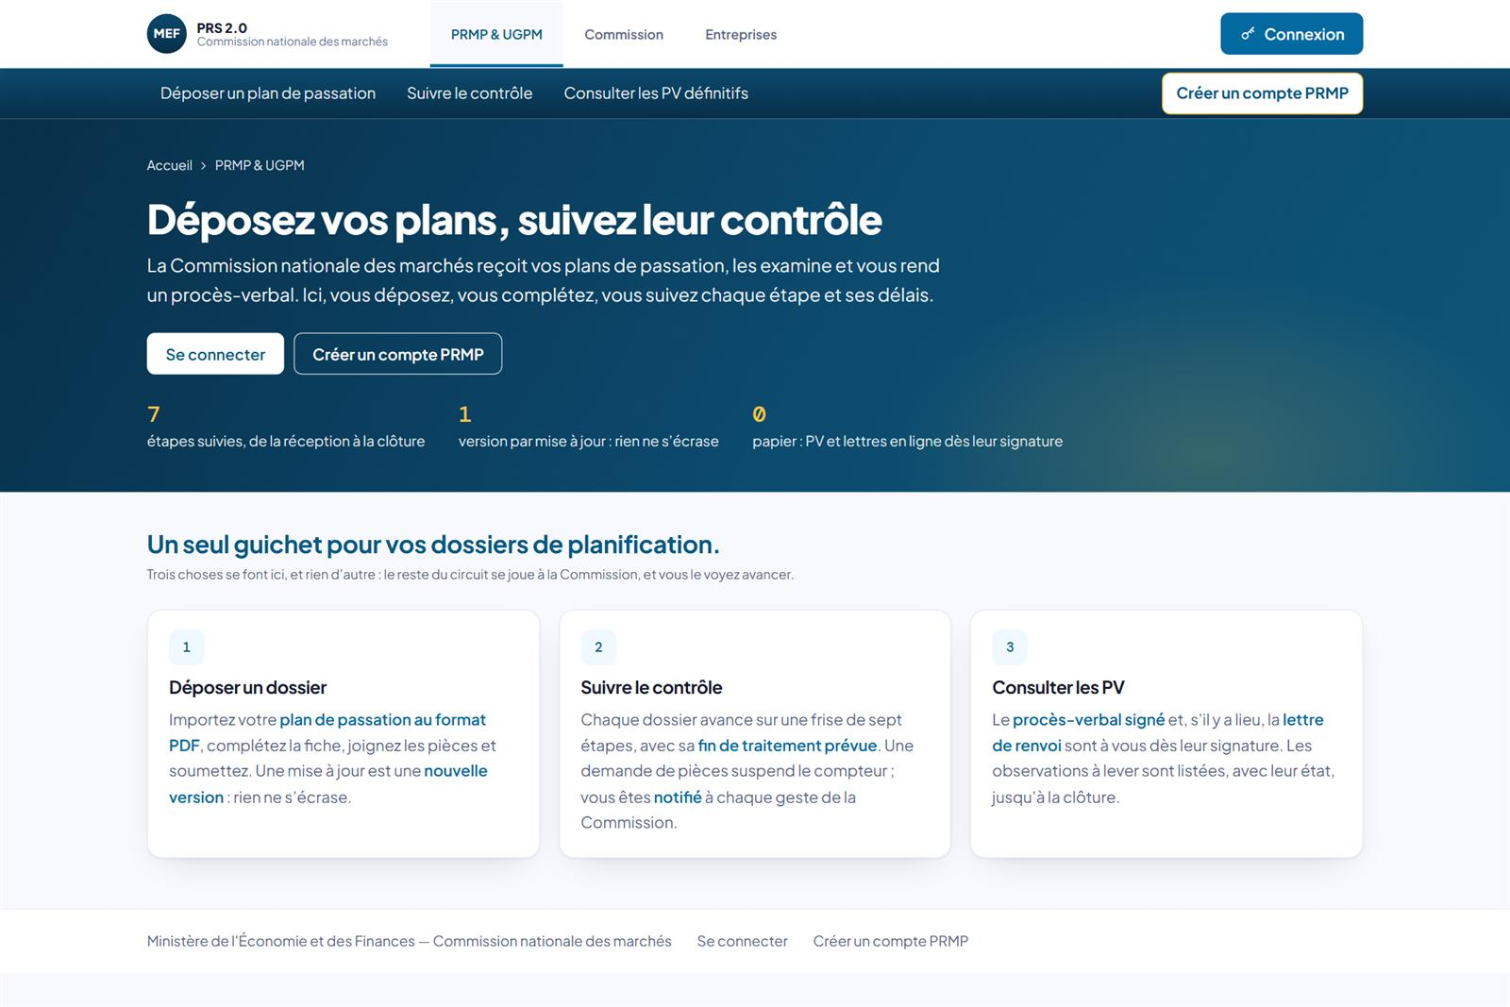
PUBLIC · PRMP ET UGPM
Le portail public : PRMP et UGPM
QUI
Toute autorité contractante, sans compte.
CE QUI SE PASSE
Trois gestes et rien d’autre : déposer son plan de passation, suivre son contrôle, consulter les PV définitifs.
Les chiffres clés : sept étapes suivies, une version par mise à jour, aucun papier pour les PV et les lettres de renvoi.
« Se connecter » ou « Créer un compte PRMP » ; les mots soulignés mènent à l’écran qu’ils nomment.
PRS 2.0 · Les fonctionnalités · La PRMP · 4

Slide 5

PUBLIC
La connexion
QUI
Tous les profils.
CE QUI SE PASSE
Identifiant (ou adresse électronique) et mot de passe. La session est portée par un témoin sécurisé : rien n’est conservé dans le navigateur qui permettrait de la dérober.
Les tentatives répétées sont freinées, et chacune est inscrite au journal des connexions.
Liens vers l’inscription d’une PRMP, l’inscription d’un candidat et le portail public.
PRS 2.0 · Les fonctionnalités · La PRMP · 5

Slide 6
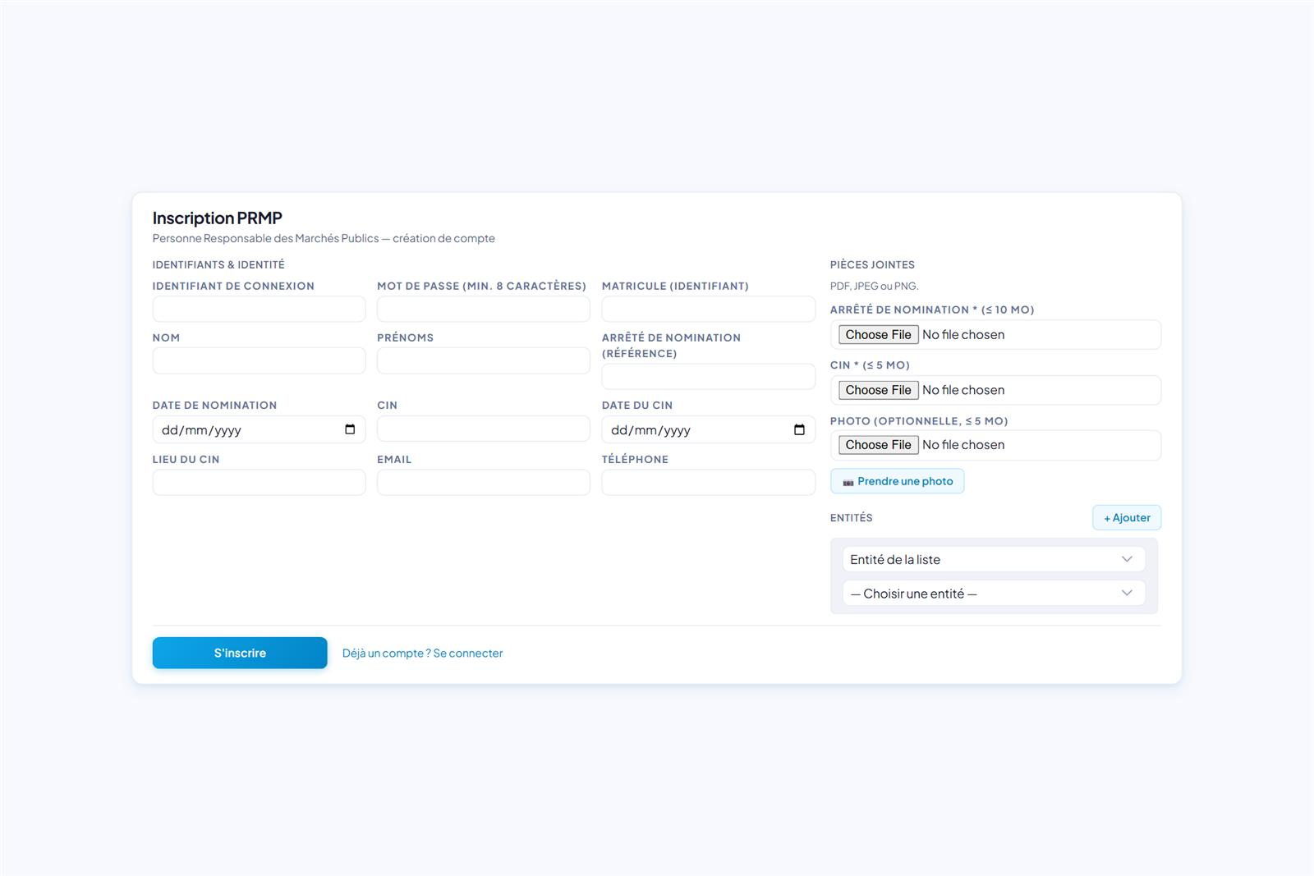
PUBLIC · PRMP
L’inscription d’une PRMP
QUI
La PRMP, elle-même.
CE QUI SE PASSE
Identité, référence et date de l’arrêté de nomination, CIN ; l’arrêté (10 Mo au plus) et la CIN sont joints en PDF, JPEG ou PNG.
Les entités contractantes sont choisies dans la liste, ou proposées si elles n’y figurent pas.
Le compte naît en attente : l’Administrateur le valide dans « Demandes d’accès ».
PRS 2.0 · Les fonctionnalités · La PRMP · 6

Slide 7
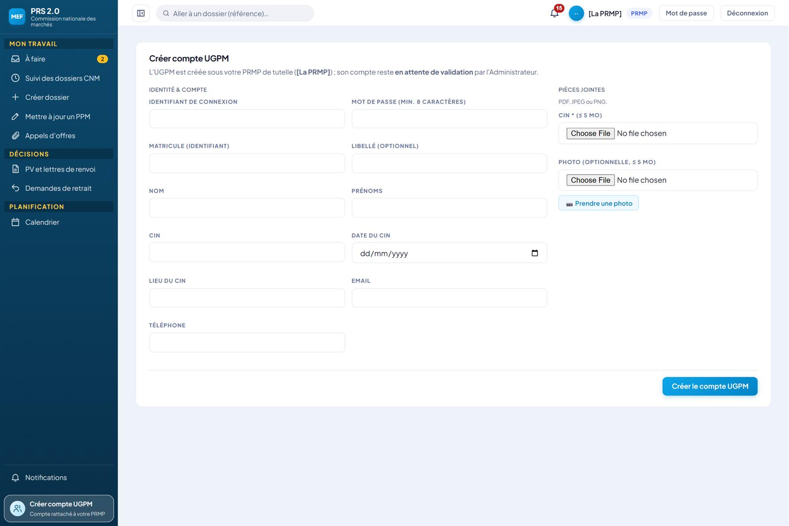
COMPTES · PRMP
Créer le compte de son UGPM
QUI
La PRMP, depuis son espace.
CE QUI SE PASSE
L’UGPM est créée sous sa PRMP de tutelle : identité, CIN jointe, photo facultative.
Son compte reste en attente jusqu’à la validation de l’Administrateur.
L’UGPM prépare les dossiers ; la PRMP seule les engage.
PRS 2.0 · Les fonctionnalités · La PRMP · 7

Slide 8

COMPTES · TOUS LES PROFILS
Changer son mot de passe
QUI
Tout utilisateur connecté, depuis la barre du haut.
CE QUI SE PASSE
L’ancien mot de passe est exigé ; le nouveau compte au moins 8 caractères, dont une lettre et un chiffre, et se saisit deux fois.
La fenêtre se ferme par « Annuler », par sa croix ou par Échap.
Mot de passe oublié : l’Administrateur le réinitialise.
PRS 2.0 · Les fonctionnalités · La PRMP · 8

Slide 9

ACCUEIL · TOUS LES PROFILS
Une actualité à l’ouverture
QUI
Les profils ciblés par l’Administrateur.
CE QUI SE PASSE
L’Administrateur publie des actualités ciblées par profil : rappel de règles, consignes de dépôt, fermeture technique.
Ici, ce que la Commission attend d’un dossier de planification.
La fenêtre se ferme par sa croix ou par Échap.
PRS 2.0 · Les fonctionnalités · La PRMP · 9

Slide 10
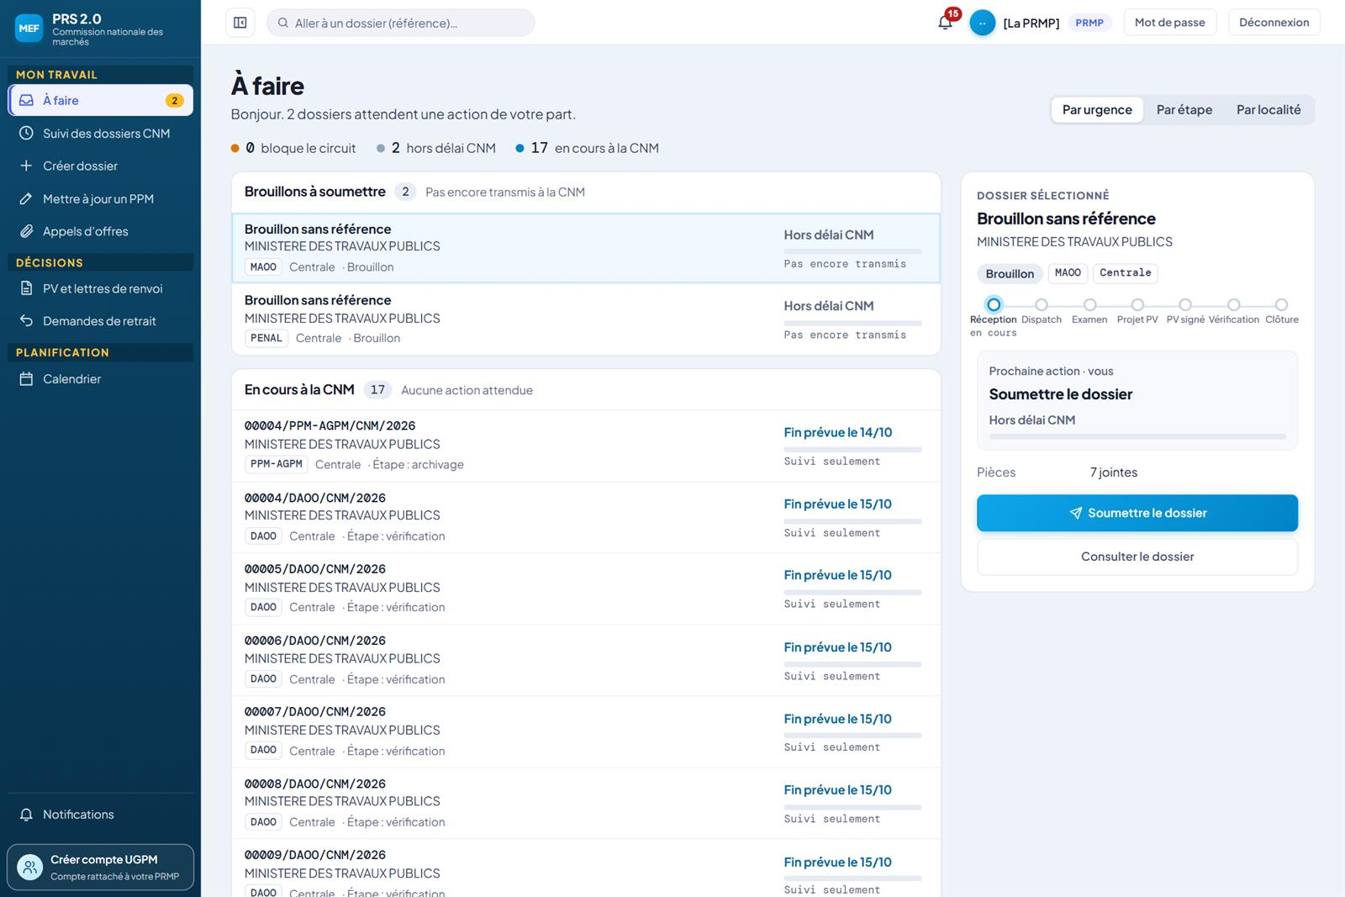
ACCUEIL · PRMP
L’accueil « À faire » de la PRMP
QUI
La PRMP (et son UGPM).
CE QUI SE PASSE
En tête, ses brouillons à soumettre ; en dessous, ses dossiers en cours à la Commission, avec leur étape et leur fin prévue.
Le dossier choisi montre sa frise et son geste : ici, « Soumettre le dossier ».
Rien d’interne à la Commission n’apparaît : ni acteurs, ni consignes.
PRS 2.0 · Les fonctionnalités · La PRMP · 10

Slide 11

NOTIFICATIONS · TOUS LES PROFILS
L’écran des notifications
QUI
Tous les profils, chacun pour ses seules notifications.
CE QUI SE PASSE
Tout ce que le circuit a signalé, par date ; une notification non lue reste en gras.
Filtres : toutes ou non lues, et par type d’événement ; « Tout marquer lu » en un geste.
Ici, pour la PRMP : rapport d’évaluation signé, dépôts clos, pièce de l’attributaire déposée.
PRS 2.0 · Les fonctionnalités · La PRMP · 11

Slide 12

NOTIFICATIONS · TOUS LES PROFILS
La cloche
QUI
Tous les profils, dans la barre du haut.
CE QUI SE PASSE
Les dernières notifications et leur compteur, sans quitter l’écran en cours.
Le compteur est tenu par le serveur et suivi en temps réel.
PRS 2.0 · Les fonctionnalités · La PRMP · 12

Slide 13
ÉTAPE 02
Planifier
Du plan saisi au plan contrôlé
PRS 2.0 · Les fonctionnalités · La PRMP · 13

Slide 14
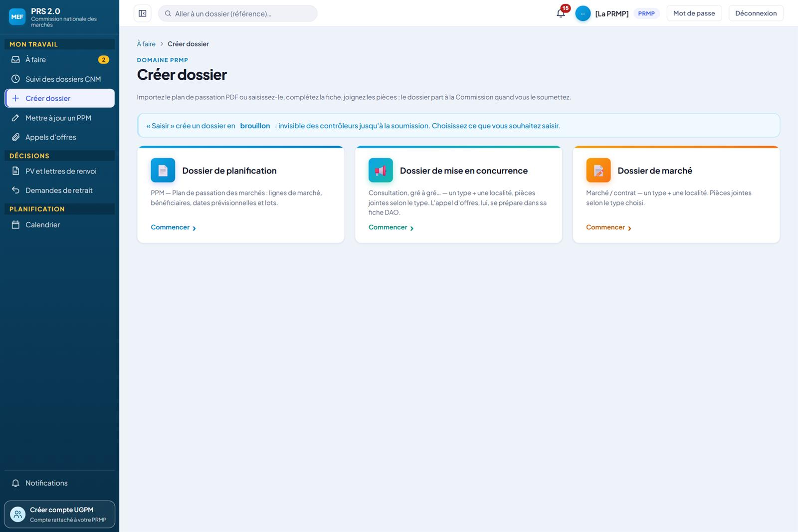
PLANIFICATION · PRMP
Créer un dossier : choisir son type
QUI
La PRMP ou son UGPM.
CE QUI SE PASSE
Dossier de planification (le plan de passation), dossier de mise en concurrence, ou dossier de marché.
« Saisir » crée un brouillon, invisible des contrôleurs jusqu’à la soumission.
L’appel d’offres, lui, se prépare dans sa fiche (partie 04).
PRS 2.0 · Les fonctionnalités · La PRMP · 14

Slide 15
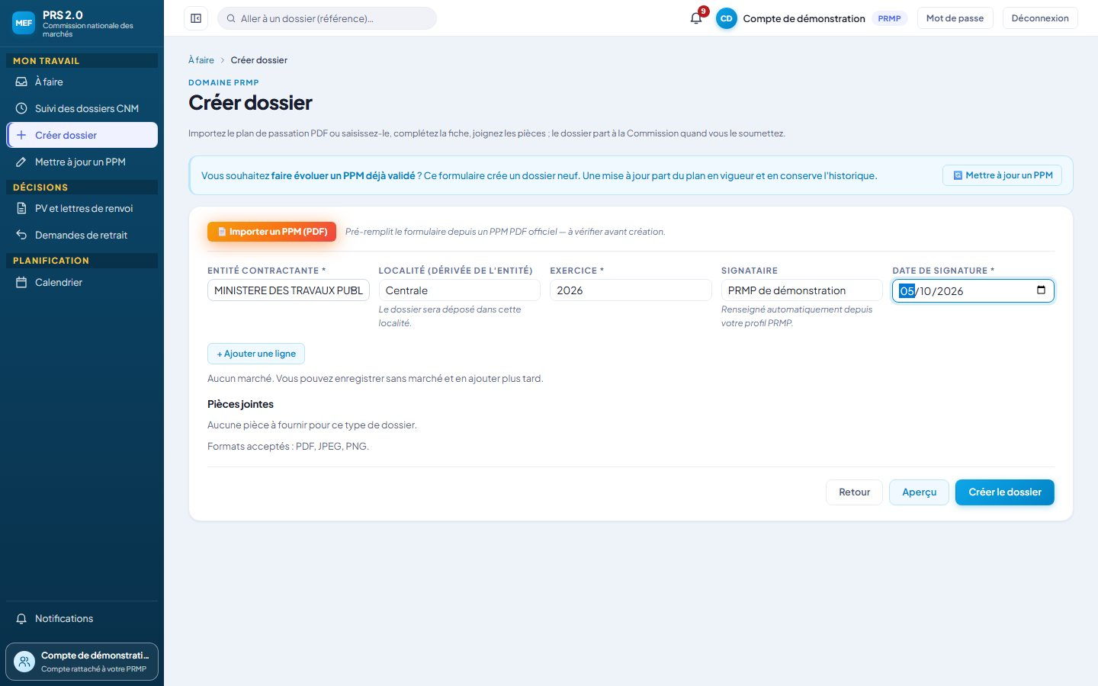
PLANIFICATION · PRMP
L’en-tête du plan, et l’import PDF
QUI
La PRMP ou son UGPM.
CE QUI SE PASSE
Importer un PPM (PDF) pré-remplit tout depuis le plan officiel — à vérifier ligne par ligne avant création.
Sinon la saisie : l’entité contractante (parmi celles de la PRMP), l’exercice, la date de signature.
La localité et le signataire se déduisent seuls.
PRS 2.0 · Les fonctionnalités · La PRMP · 15

Slide 16
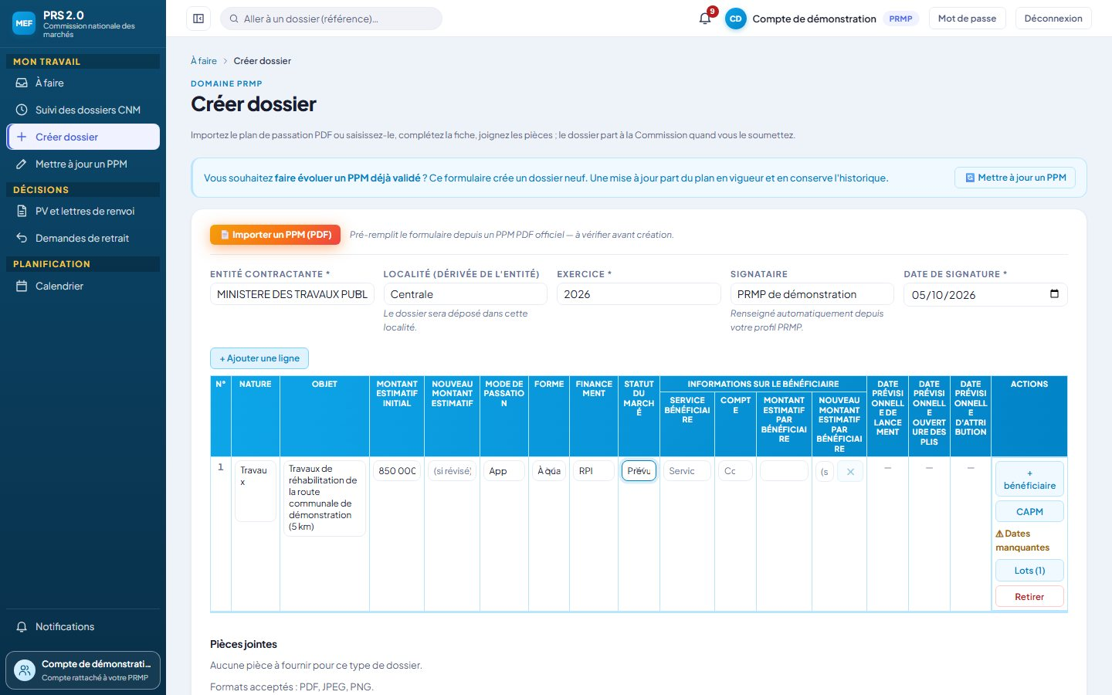
PLANIFICATION · PRMP
Une ligne de marché
QUI
La PRMP ou son UGPM.
CE QUI SE PASSE
Nature, objet, montant estimatif hors taxes, mode de passation, forme, financement, statut.
Par ligne : les bénéficiaires, les lots et le calendrier prévisionnel ; l’écran signale les dates manquantes.
Ici : des travaux de réhabilitation, en appel d’offres ouvert.
PRS 2.0 · Les fonctionnalités · La PRMP · 16

Slide 17
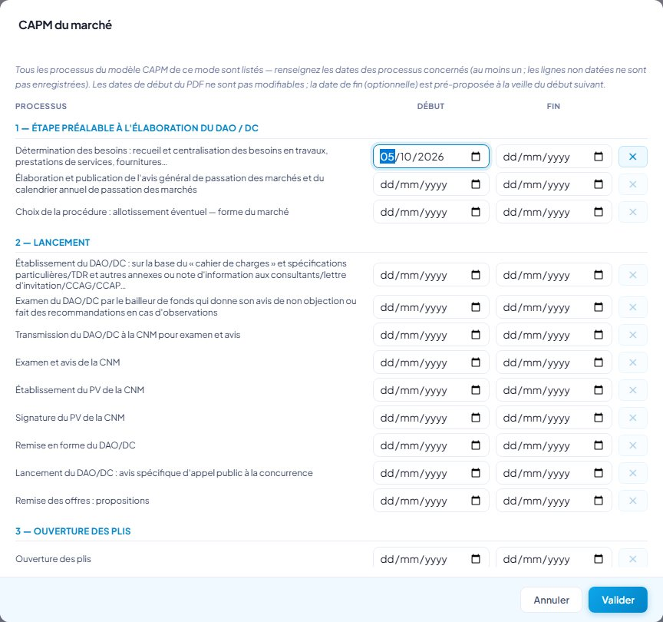
PLANIFICATION · PRMP
Le calendrier prévisionnel (CAPM)
QUI
La PRMP ou son UGPM.
CE QUI SE PASSE
Les processus du mode de passation, groupés par phase, chacun avec sa date de début et, au besoin, de fin.
Au moins un processus daté ; la date de fin est proposée à la veille du processus suivant.
La chronologie est contrôlée ; un délai aménagé appelle une justification.
PRS 2.0 · Les fonctionnalités · La PRMP · 17

Slide 18
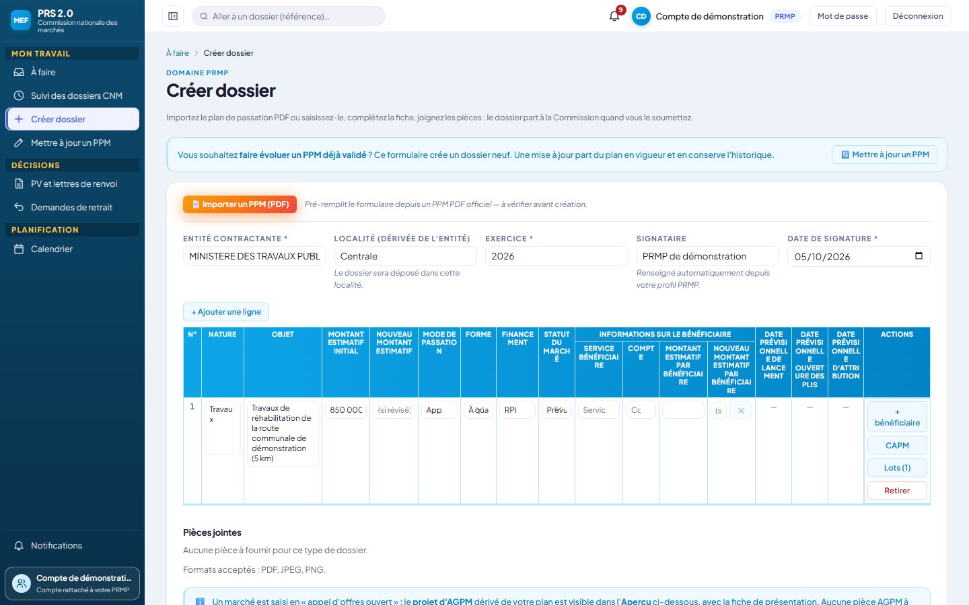
PLANIFICATION · PRMP
Les pièces jointes et le projet d’AGPM
QUI
La PRMP ou son UGPM.
CE QUI SE PASSE
Les pièces exigées dépendent du type de dossier, fixées dans les référentiels de l’Administrateur ; ici, aucune n’est exigée.
Formats acceptés : PDF, JPEG, PNG ; chaque fichier est contrôlé.
Un marché en appel d’offres ouvert fait naître le projet d’AGPM, dérivé du plan et visible dans l’aperçu.
PRS 2.0 · Les fonctionnalités · La PRMP · 18

Slide 19
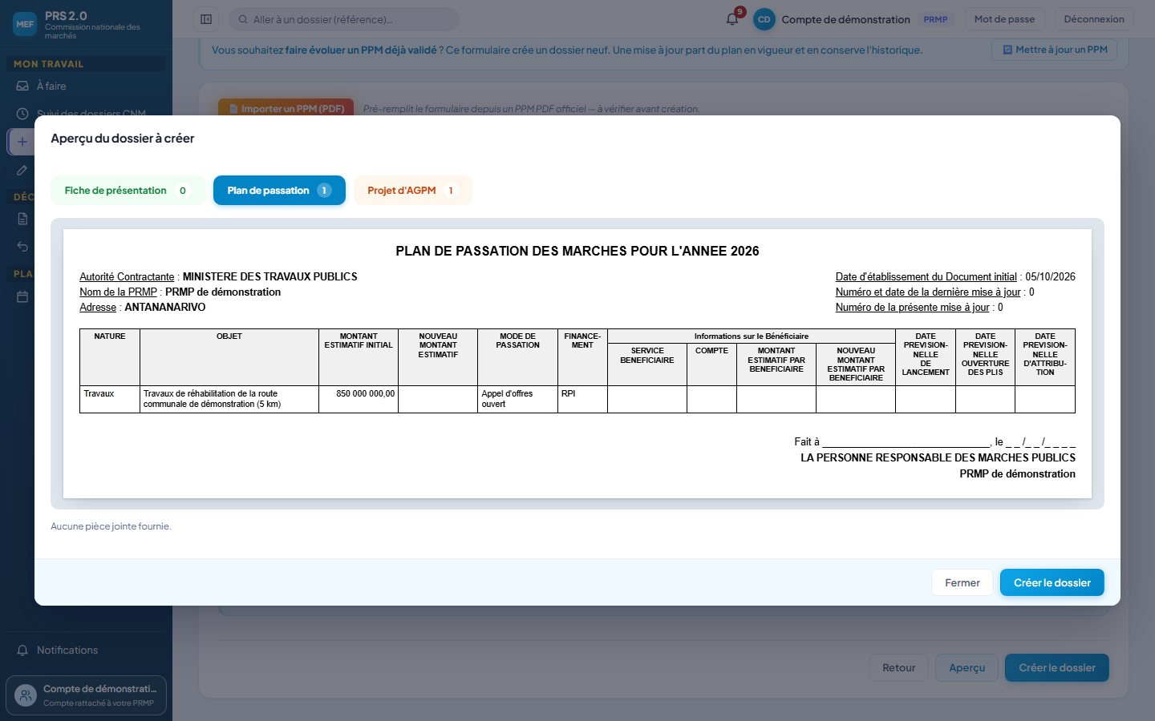
PLANIFICATION · PRMP
L’aperçu avant création
QUI
La PRMP ou son UGPM.
CE QUI SE PASSE
La fiche de présentation, le plan de passation et le projet d’AGPM, tels que la Commission les lira.
Rien ne part tant que le dossier n’est pas créé, puis soumis.
PRS 2.0 · Les fonctionnalités · La PRMP · 19

Slide 20
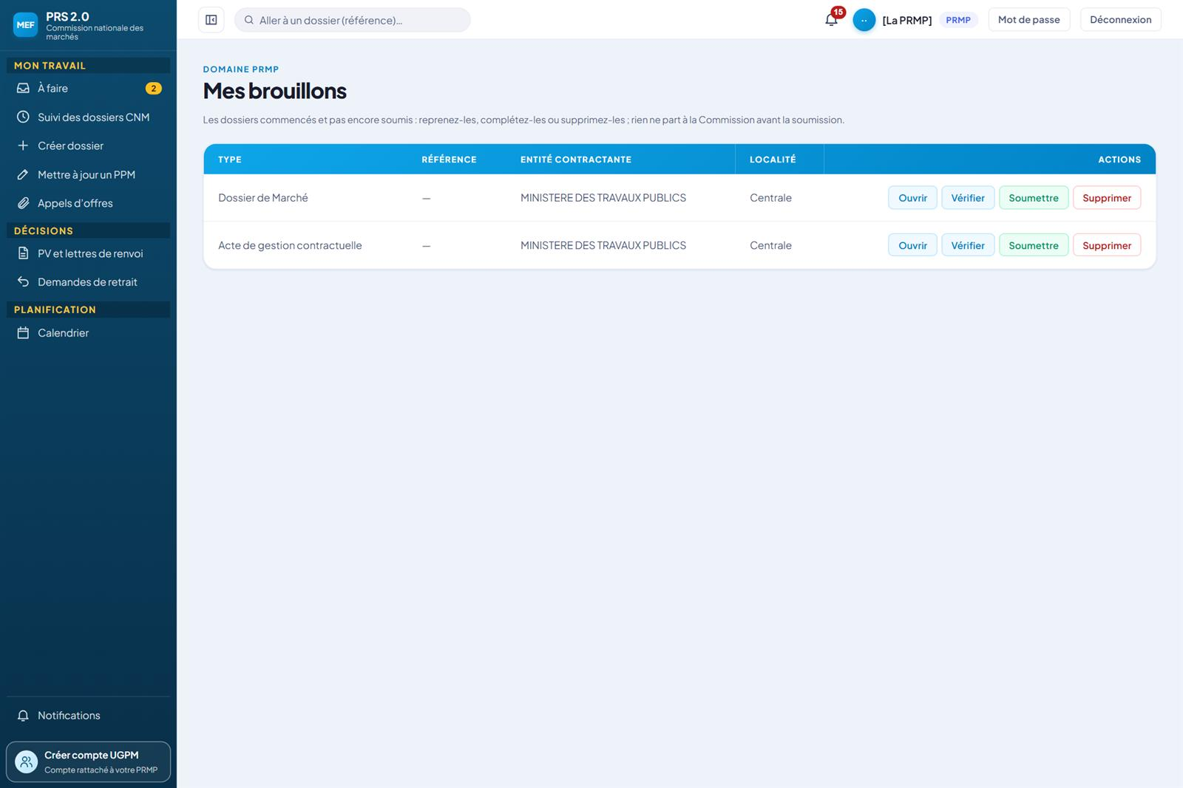
PLANIFICATION · PRMP
Mes brouillons
QUI
La PRMP ; l’UGPM complète les brouillons sans les soumettre.
CE QUI SE PASSE
Les dossiers commencés et pas encore soumis : ouvrir, vérifier, soumettre ou supprimer.
Un brouillon n’a pas encore de référence : elle lui est attribuée à la soumission.
Rien ne part à la Commission avant la soumission.
PRS 2.0 · Les fonctionnalités · La PRMP · 20

Slide 21
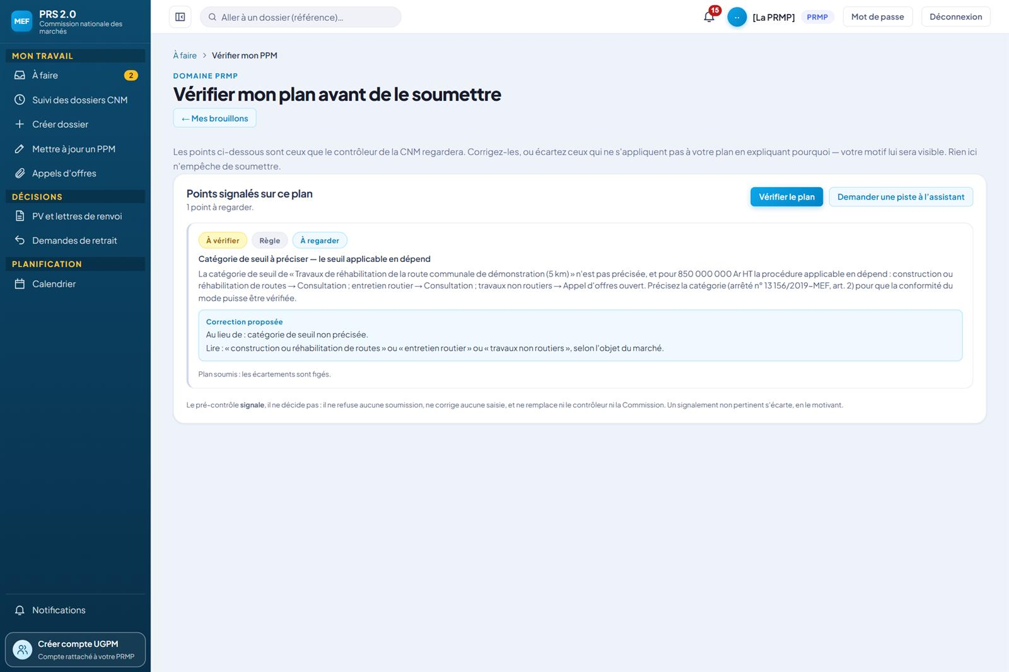
PLANIFICATION · PRMP
Vérifier son plan avant de le soumettre
QUI
La PRMP.
CE QUI SE PASSE
Les points que le contrôleur de la CNM regardera, avec leur fondement : ici, la catégorie de seuil à préciser (arrêté n° 13 156/2019-MEF, art. 2).
Chaque point se corrige — une correction est proposée — ou s’écarte avec un motif visible du contrôleur.
« Demander une piste à l’assistant » ouvre des pistes, présentées à part des constats. Rien ici n’empêche de soumettre.
PRS 2.0 · Les fonctionnalités · La PRMP · 21

Slide 22
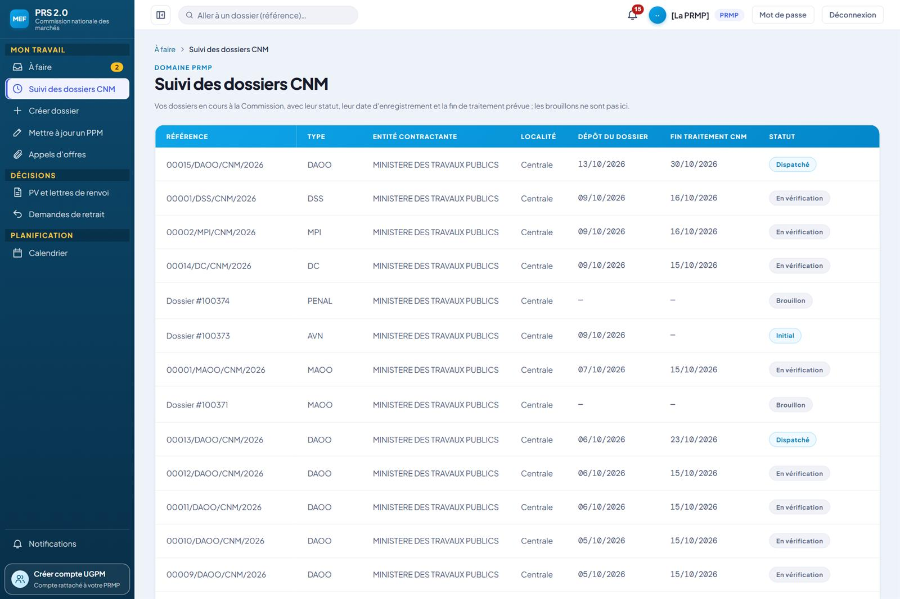
PLANIFICATION · PRMP
Le suivi des dossiers
QUI
La PRMP et son UGPM.
CE QUI SE PASSE
Chaque dossier avec son type, son entité, sa date de dépôt, sa fin de traitement prévue et son statut.
Un dépôt pas encore numéroté par le Secrétaire n’a pas encore de référence ni de fin prévue.
PRS 2.0 · Les fonctionnalités · La PRMP · 22

Slide 23
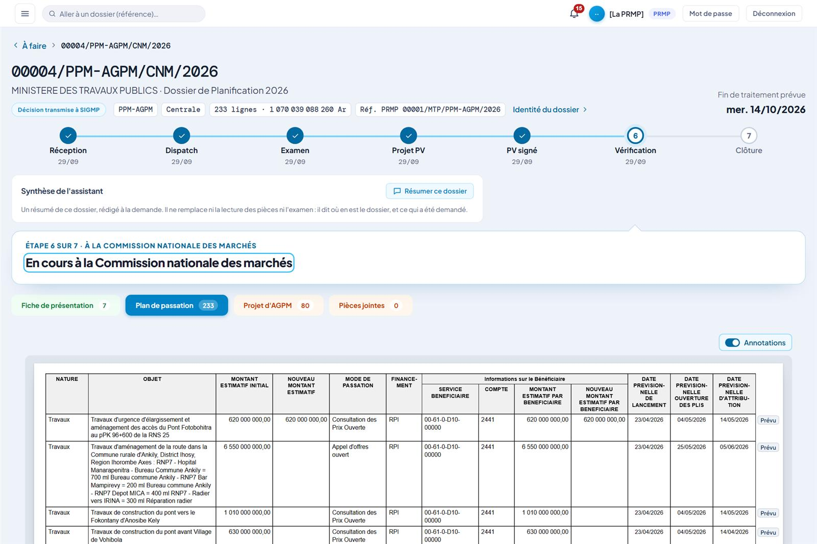
PLANIFICATION · PRMP
La page du dossier : la frise des sept étapes
QUI
La PRMP — et, sur la même page, chaque profil avec son geste.
CE QUI SE PASSE
Réception, dispatch, examen, projet de PV, PV signé, vérification, clôture : chaque étape franchie est datée.
Ici, un plan de 233 lignes en vérification, fin prévue le 14/10 ; le plan lui-même se lit en dessous.
« Résumer ce dossier » : une synthèse rédigée à la demande, qui ne remplace ni les pièces ni l’examen.
PRS 2.0 · Les fonctionnalités · La PRMP · 23

Slide 24
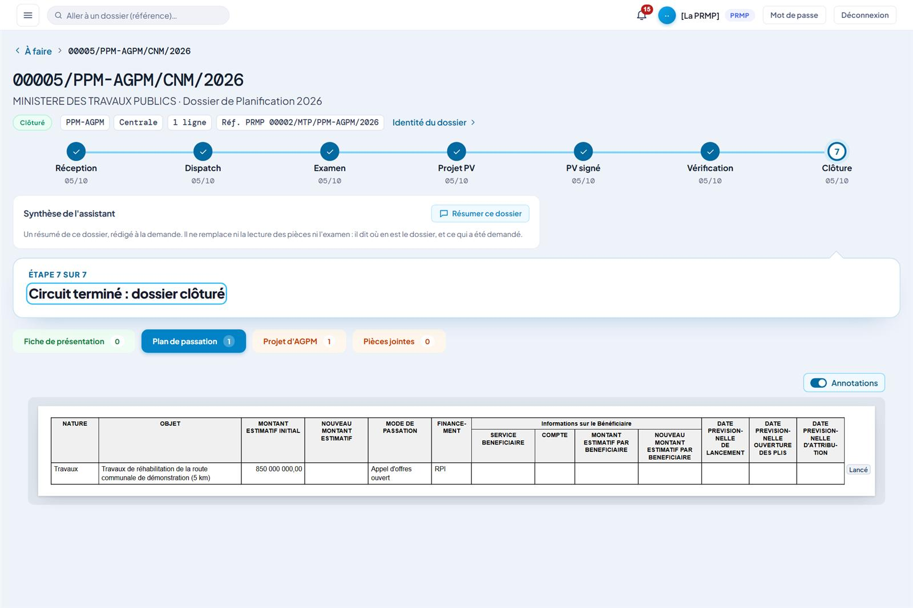
PLANIFICATION · PRMP
Un plan clôturé, ses lignes suivies
QUI
La PRMP.
CE QUI SE PASSE
Le circuit est terminé : les sept étapes sont franchies et datées.
Chaque ligne porte son statut de marché : « Lancé » dès que la mise en concurrence est ouverte.
PRS 2.0 · Les fonctionnalités · La PRMP · 24

Slide 25
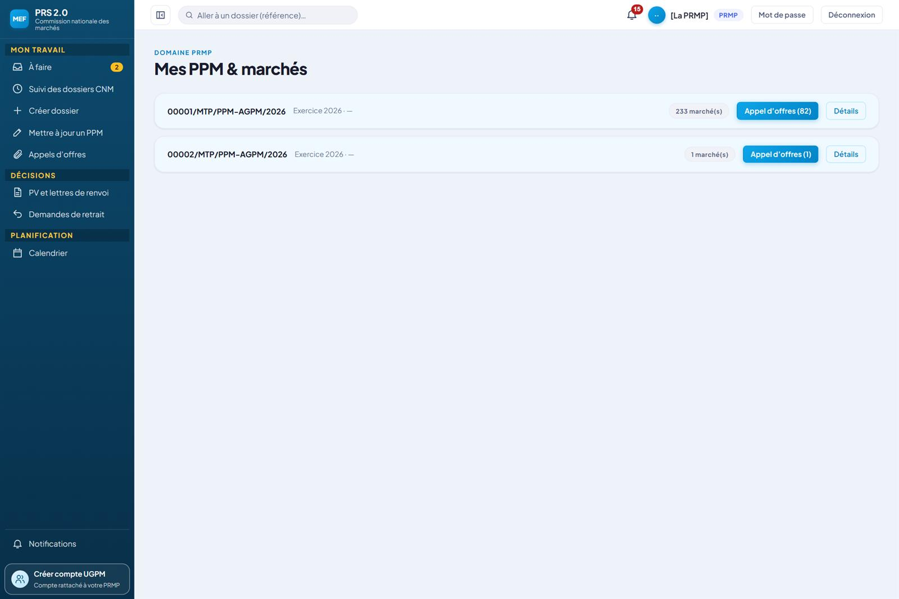
PLANIFICATION · PRMP
Mes plans et leurs marchés
QUI
La PRMP et son UGPM.
CE QUI SE PASSE
Chaque plan, son exercice, son nombre de marchés et, parmi eux, ceux en appel d’offres.
« Détails » ouvre le plan sans quitter l’écran.
PRS 2.0 · Les fonctionnalités · La PRMP · 25

Slide 26
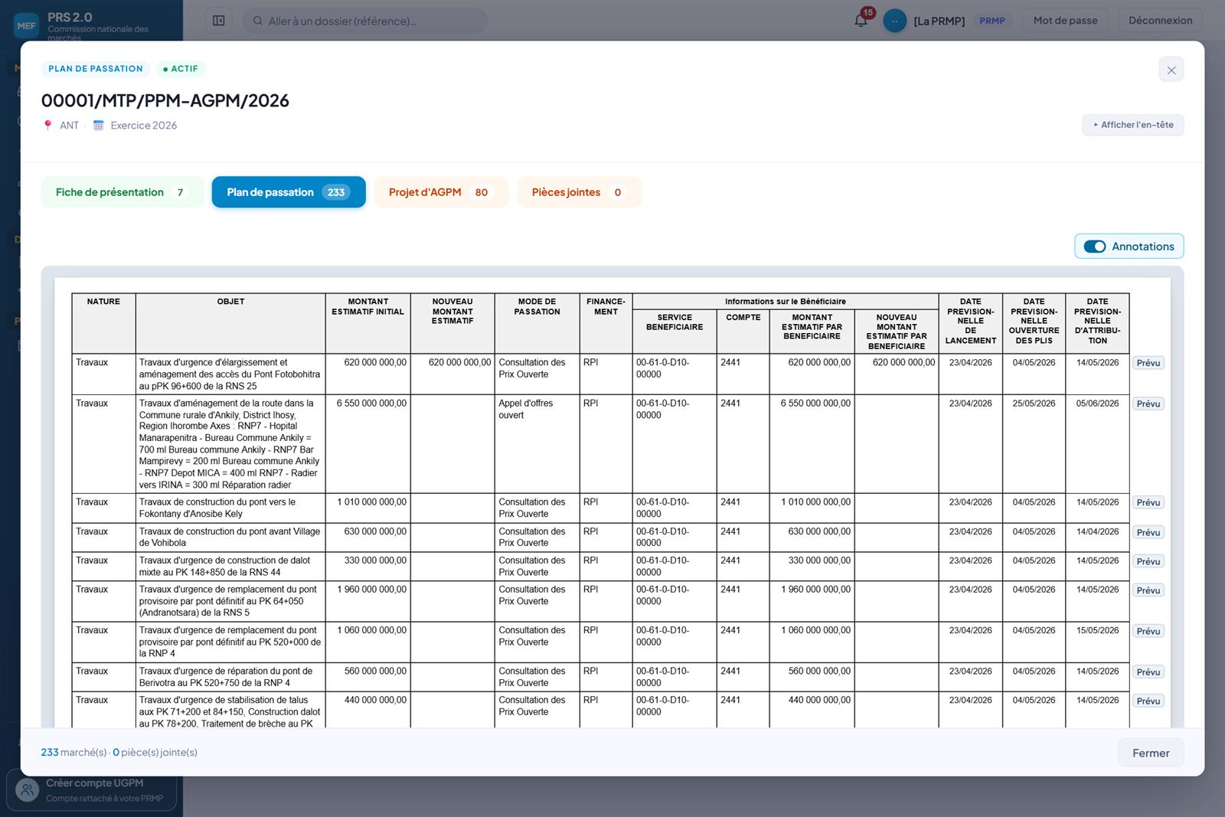
PLANIFICATION · PRMP
Le détail d’un plan
QUI
La PRMP et son UGPM.
CE QUI SE PASSE
Le plan actif en quatre onglets : fiche de présentation, plan de passation, projet d’AGPM, pièces jointes.
Chaque ligne : montants, mode, financement, bénéficiaire, dates prévisionnelles et statut.
PRS 2.0 · Les fonctionnalités · La PRMP · 26

Slide 27
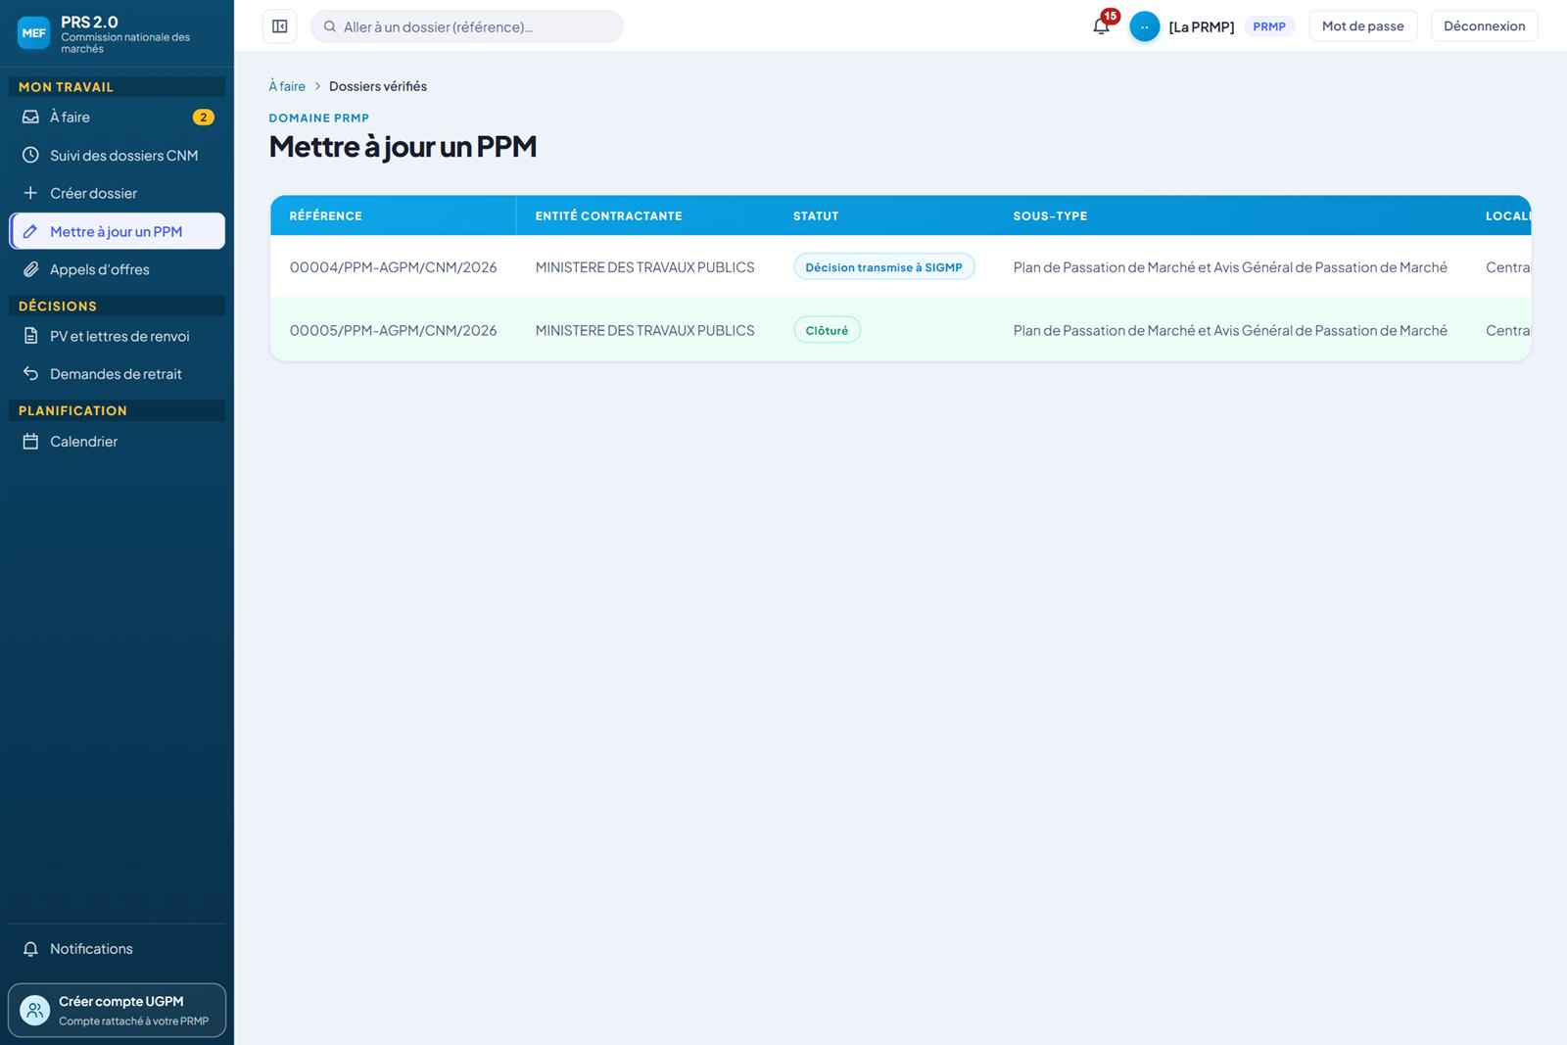
PLANIFICATION · PRMP
Mettre à jour un PPM
QUI
La PRMP.
CE QUI SE PASSE
Seule la dernière version de chaque plan dont la décision est transmise ou le dossier clôturé.
« Mettre à jour » ouvre une nouvelle version : un plan validé ne se modifie jamais en place.
PRS 2.0 · Les fonctionnalités · La PRMP · 27

Slide 28
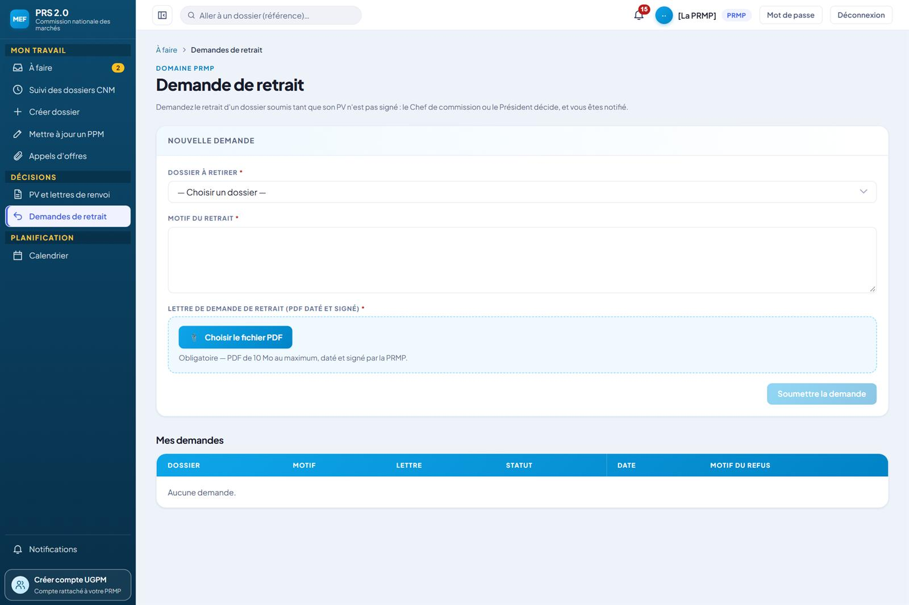
PLANIFICATION · PRMP
Demander le retrait d’un dossier
QUI
La PRMP ; le Président ou le Chef de commission statue.
CE QUI SE PASSE
Le dossier, le motif et la lettre datée et signée (PDF de 10 Mo au plus).
Seuls les dossiers dont le PV n’est pas signé sont proposés.
« Mes demandes » suit leur statut et, le cas échéant, le motif du refus.
PRS 2.0 · Les fonctionnalités · La PRMP · 28

Slide 29
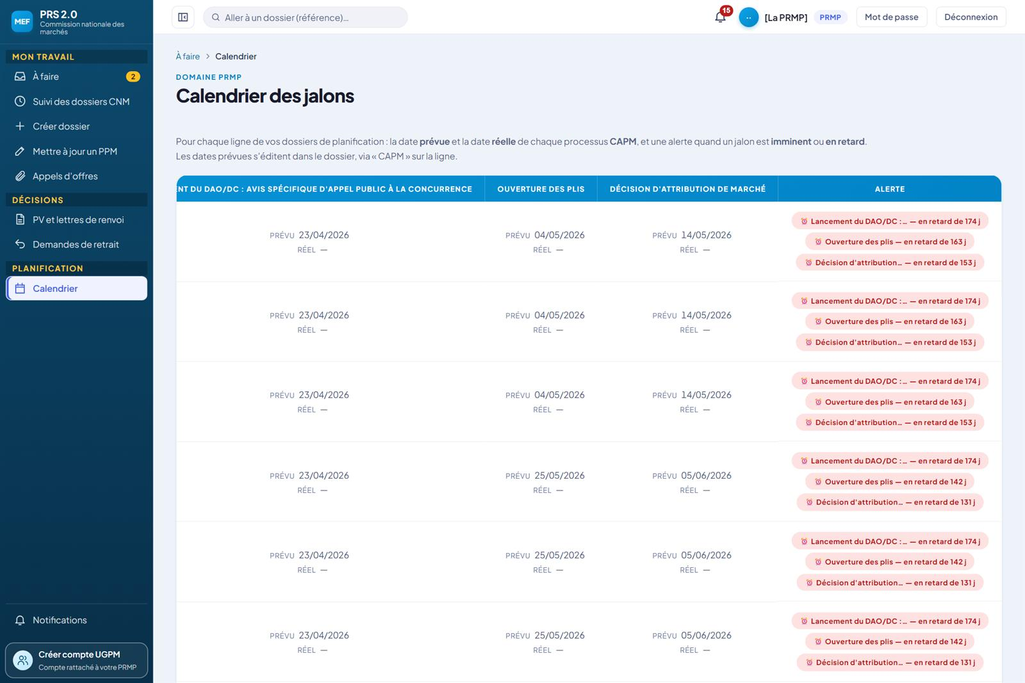
PLANIFICATION · PRMP
Le calendrier des jalons
QUI
La PRMP.
CE QUI SE PASSE
Pour chaque ligne des plans : la date prévue et la date réelle de chaque processus du calendrier prévisionnel.
Une alerte quand un jalon est imminent ou en retard : ici, des lancements prévus en avril et jamais réalisés.
Les dates prévues se corrigent dans le dossier, pas ici.
PRS 2.0 · Les fonctionnalités · La PRMP · 29

Slide 30
ÉTAPE 03
Contrôler
Le circuit de contrôle d’un dossier
PRS 2.0 · Les fonctionnalités · La PRMP · 30

Slide 31
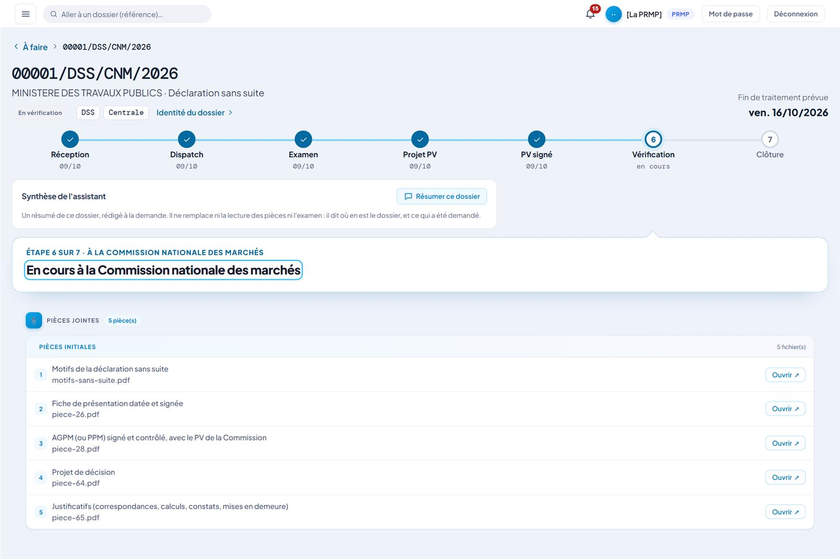
CONTRÔLE · PRMP
Ce que voit la PRMP
QUI
La PRMP.
CE QUI SE PASSE
La même frise que la Commission : chaque étape franchie est datée ; ici une déclaration sans suite en vérification.
La date de fin de traitement prévue lui est annoncée dès le dépôt.
Les pièces de son dossier : ici celles qu’exige une déclaration sans suite (motifs, projet de décision, justificatifs…).
PRS 2.0 · Les fonctionnalités · La PRMP · 31

Slide 32
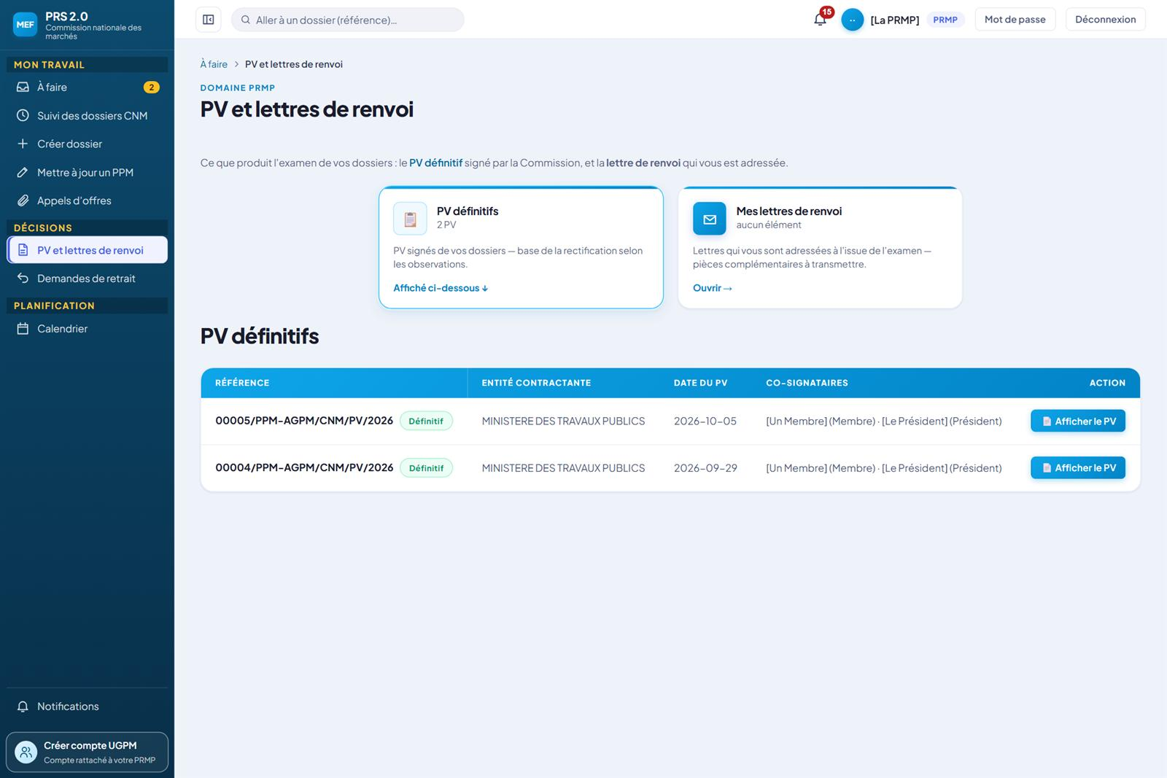
CONTRÔLE · PRMP
Ses PV définitifs
QUI
La PRMP.
CE QUI SE PASSE
Les PV signés de ses dossiers, avec leurs co-signataires, à afficher ; la base d’une rectification selon les observations.
À côté, ses lettres de renvoi : les pièces complémentaires à transmettre.
PRS 2.0 · Les fonctionnalités · La PRMP · 32

Slide 33

MANUEL RÉVISÉ · COMMISSION
Les écrans figés à la soumission
QUI
Les profils de la Commission, en lecture seule ; la PRMP.
CE QUI SE PASSE
À chaque soumission, l’application fige les écrans de la procédure tels qu’ils étaient : ici la ligne du plan, les avis et lettres, la commission d’appel d’offres.
Chaque écran figé porte le numéro de la soumission, sa date, son auteur et une empreinte qui atteste qu’il n’a pas changé.
La Commission les lit à la place des pièces qui ne sont plus jointes, et peut les exporter en PDF pour l’archivage avec le PV.
PRS 2.0 · Les fonctionnalités · La PRMP · 33

Slide 34
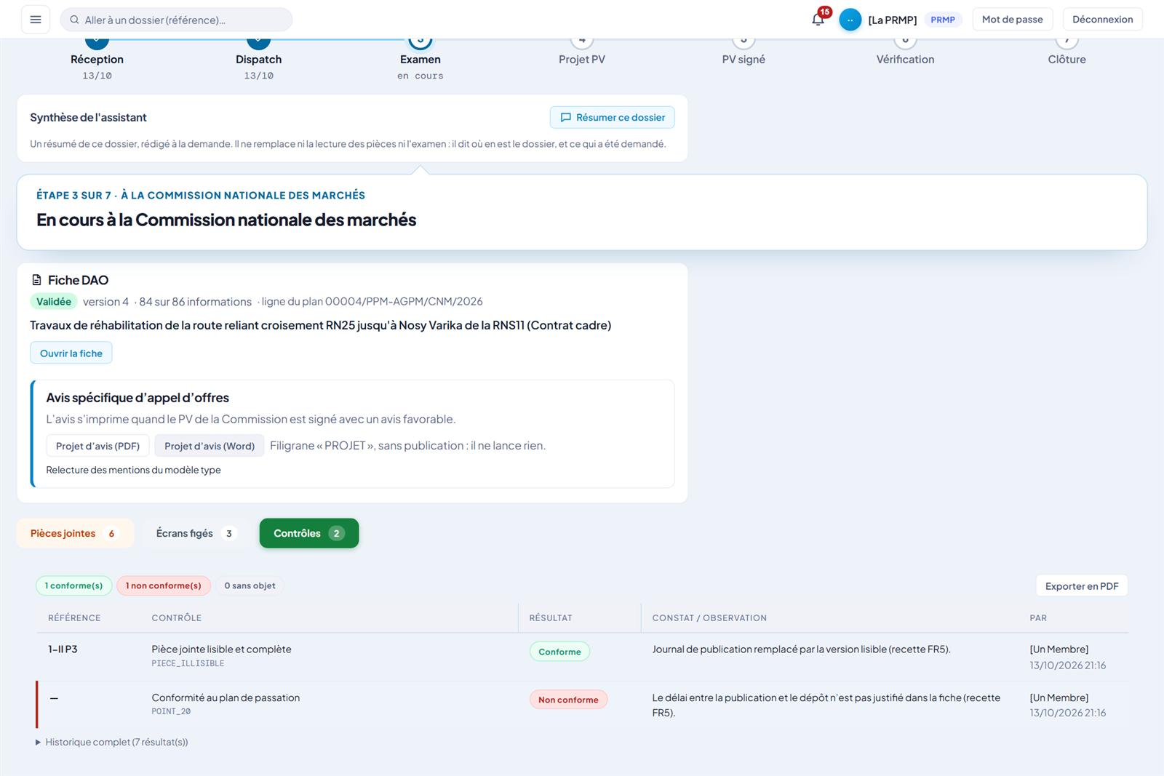
MANUEL RÉVISÉ · PRMP
Les contrôles du dossier, vus de la PRMP
QUI
La PRMP et tous ceux qui lisent le dossier.
CE QUI SE PASSE
L’onglet « Contrôles » : chaque contrôle avec sa référence au manuel, son résultat, le constat, son auteur et sa date.
Les compteurs conformes / non conformes / sans objet ; l’historique complet sous un volet ; l’export en PDF.
Sur la même page, le projet d’avis spécifique (PDF ou Word, filigrane « PROJET ») produit depuis la fiche validée : il ne lance rien.
PRS 2.0 · Les fonctionnalités · La PRMP · 34

Slide 35
ÉTAPE 04
Préparer le DAO
De la ligne du plan au DAO publié
PRS 2.0 · Les fonctionnalités · La PRMP · 35

Slide 36
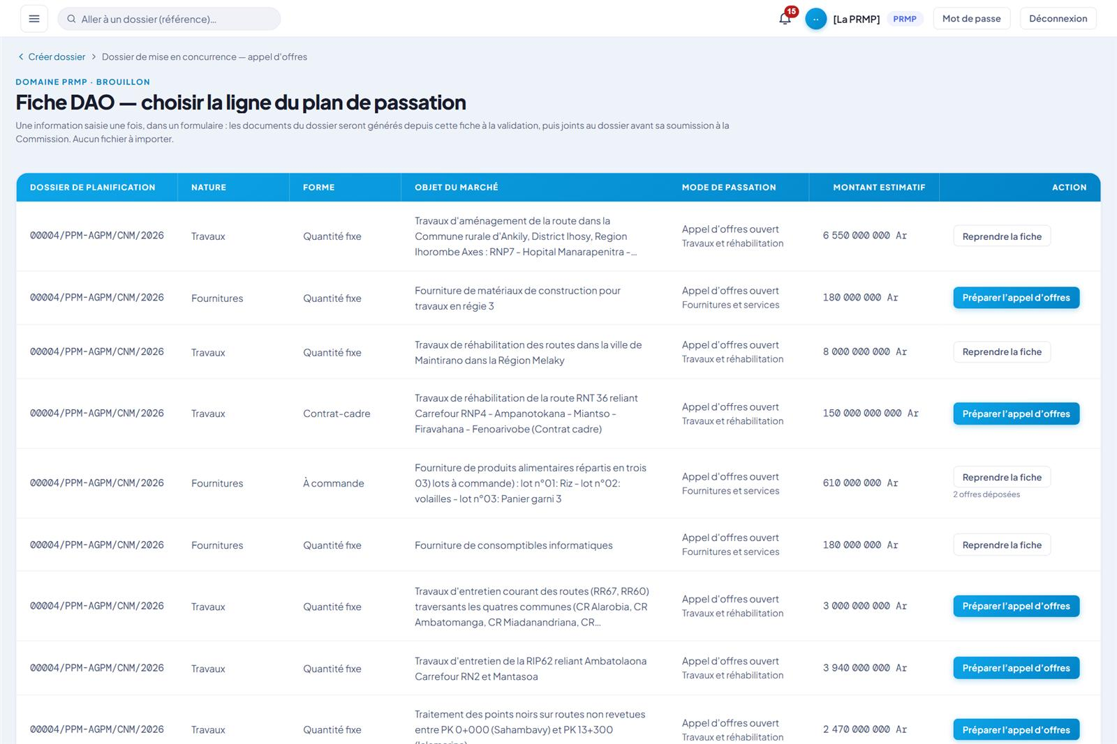
DAO · PRMP
Les appels d’offres de la PRMP
QUI
La PRMP et son UGPM.
CE QUI SE PASSE
Les lignes des plans au PV signé favorable dont le mode de passation appelle un DAO : référence du plan, nature, forme, objet, mode, montant.
« Préparer l’appel d’offres » ouvre une fiche ; « Reprendre la fiche » la poursuit. Sous la fiche, le nombre d’offres déposées.
Les lignes en appel à manifestation d’intérêt (prestations intellectuelles) y figurent aussi.
PRS 2.0 · Les fonctionnalités · La PRMP · 36

Slide 37
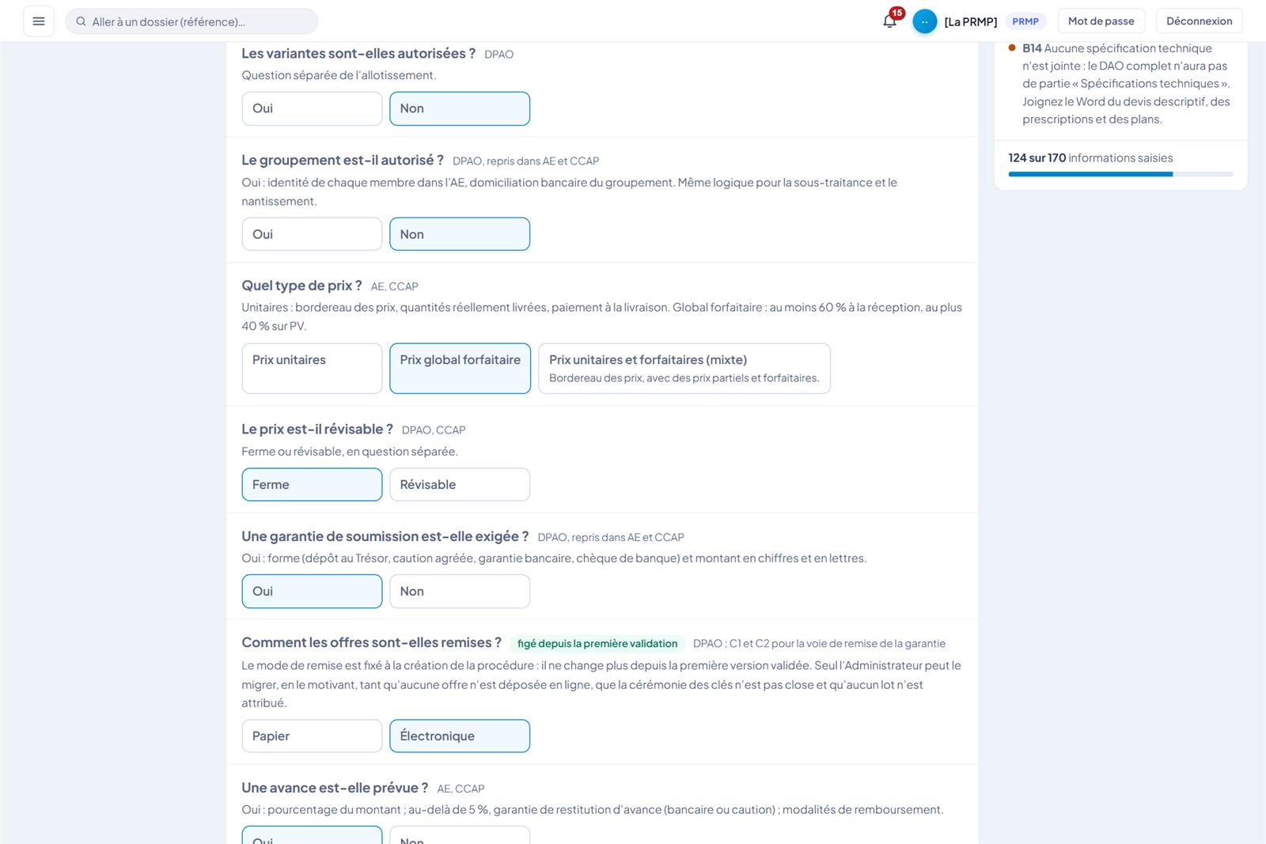
DAO · PRMP
Étape 2 : le cadrage
QUI
La PRMP ou son UGPM.
CE QUI SE PASSE
Des questions qui ouvrent ou ferment des rubriques : allotissement, tranches, variantes, groupement, type et révision des prix, garantie, avance, pénalités.
Chaque question dit dans quel document elle joue (DPAO, acte d’engagement, CCAP).
Et le mode de remise des offres : papier ou électronique, jamais mixte.
PRS 2.0 · Les fonctionnalités · La PRMP · 37

Slide 38
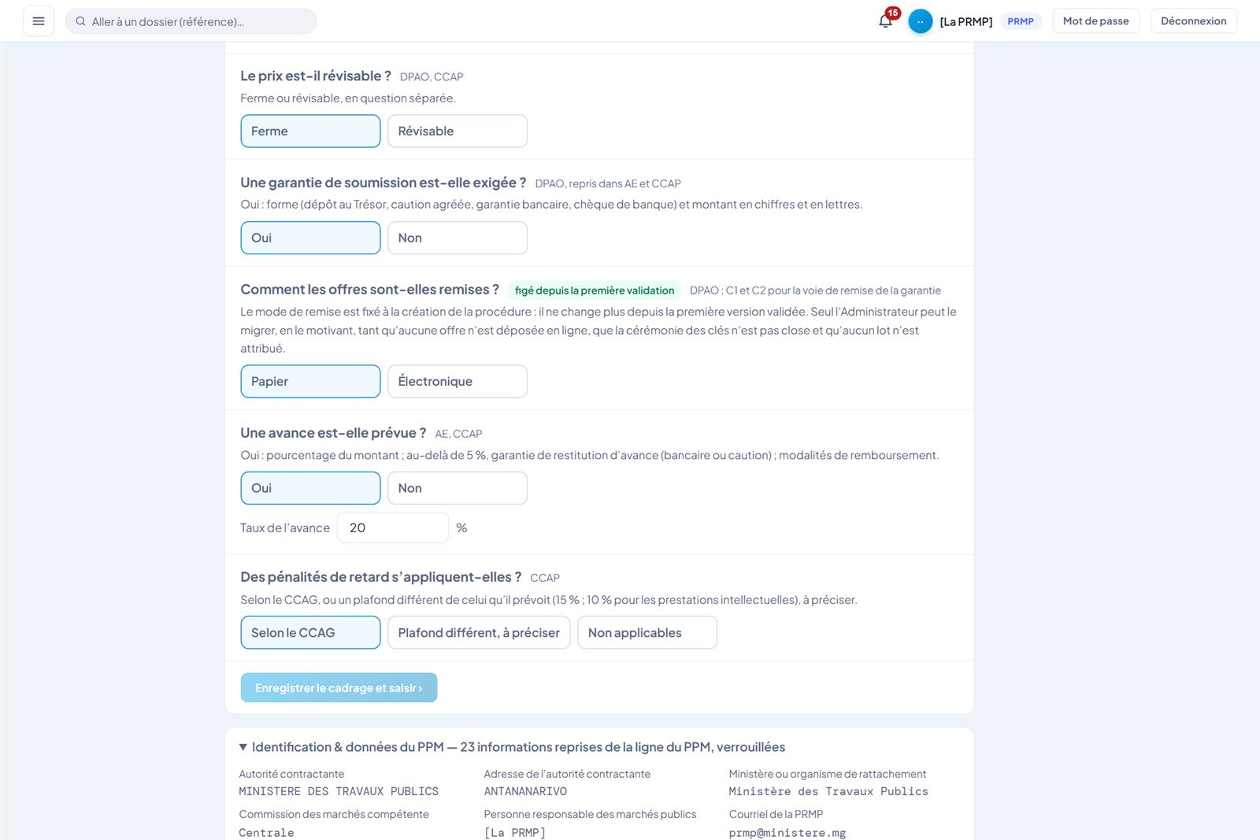
DAO · PRMP · MANUEL RÉVISÉ
Le mode de remise, figé
QUI
La PRMP, sur une fiche déjà validée en remise papier.
CE QUI SE PASSE
La question porte la mention « figé depuis la première validation » : une procédure commencée sur papier s’achève sur papier, et inversement.
L’écran explique la seule exception : une migration motivée par l’Administrateur, tant qu’aucune offre n’est déposée en ligne, que la cérémonie des clés n’est pas close et qu’aucun lot n’est attribué.
Plus bas, les 23 informations reprises du plan, verrouillées.
PRS 2.0 · Les fonctionnalités · La PRMP · 38

Slide 39
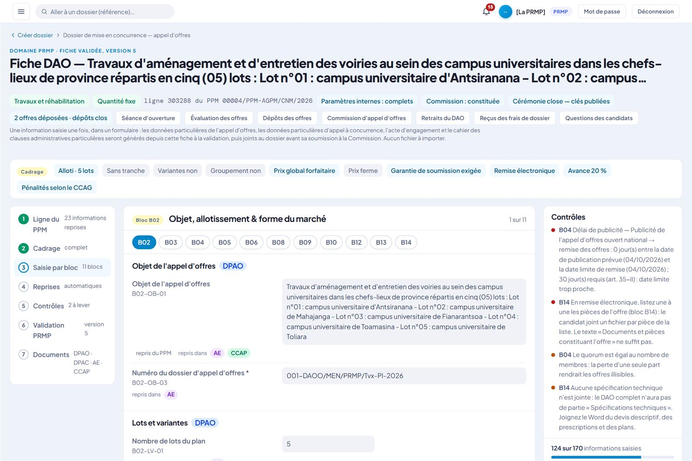
DAO · PRMP
Étape 3 : la saisie par bloc
QUI
La PRMP ou son UGPM.
CE QUI SE PASSE
Onze blocs en travaux ; chaque information porte les documents où elle est reprise (acte d’engagement, CCAP).
Ce qui vient du plan ou du cadrage est marqué « repris », et ne se ressaisit pas ; une information conditionnelle dit sa condition (« alloti = OUI »).
Une fiche validée se lit en lecture seule ; le compteur dit combien d’informations sont saisies (124 sur 170).
PRS 2.0 · Les fonctionnalités · La PRMP · 39

Slide 40
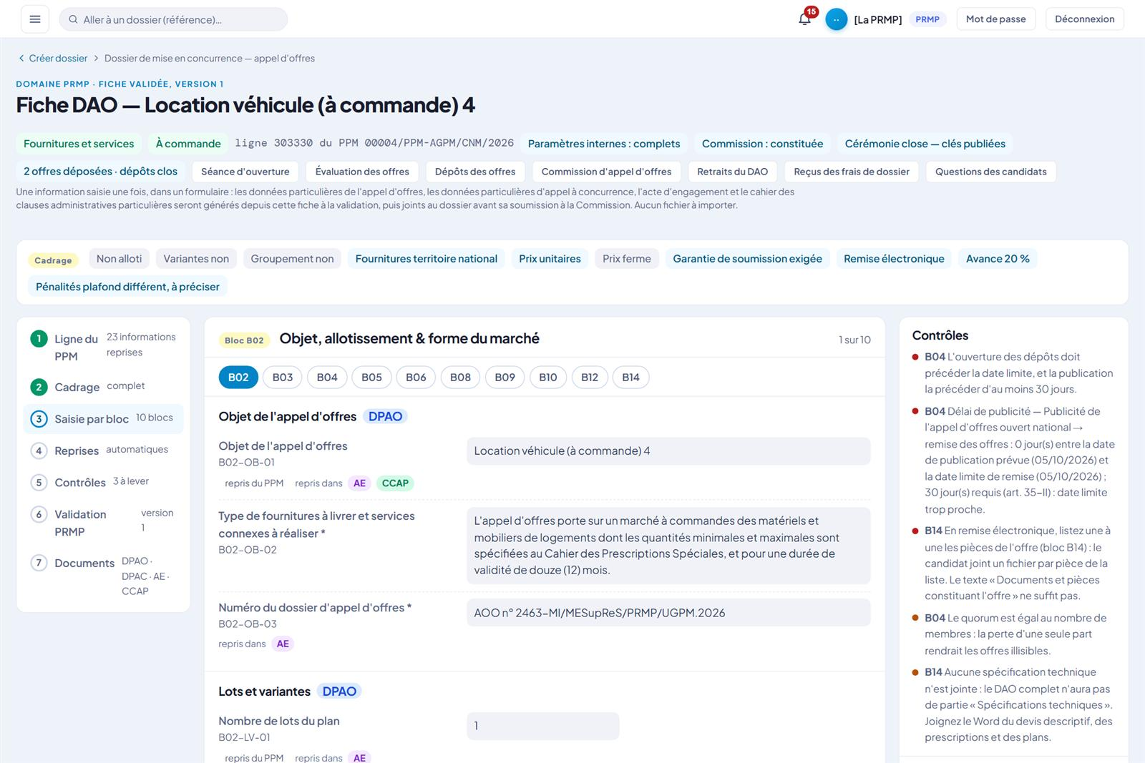
DAO · PRMP
Fournitures à commande : la même fiche
QUI
La PRMP ou son UGPM.
CE QUI SE PASSE
La même fiche pour les trois catégories ; ses blocs et ses questions suivent la catégorie et la forme lues sur la ligne du plan (ici fournitures, à commande : dix blocs).
Les informations propres à la forme apparaissent d’elles-mêmes, comme la durée de validité du marché à commandes.
PRS 2.0 · Les fonctionnalités · La PRMP · 40

Slide 41
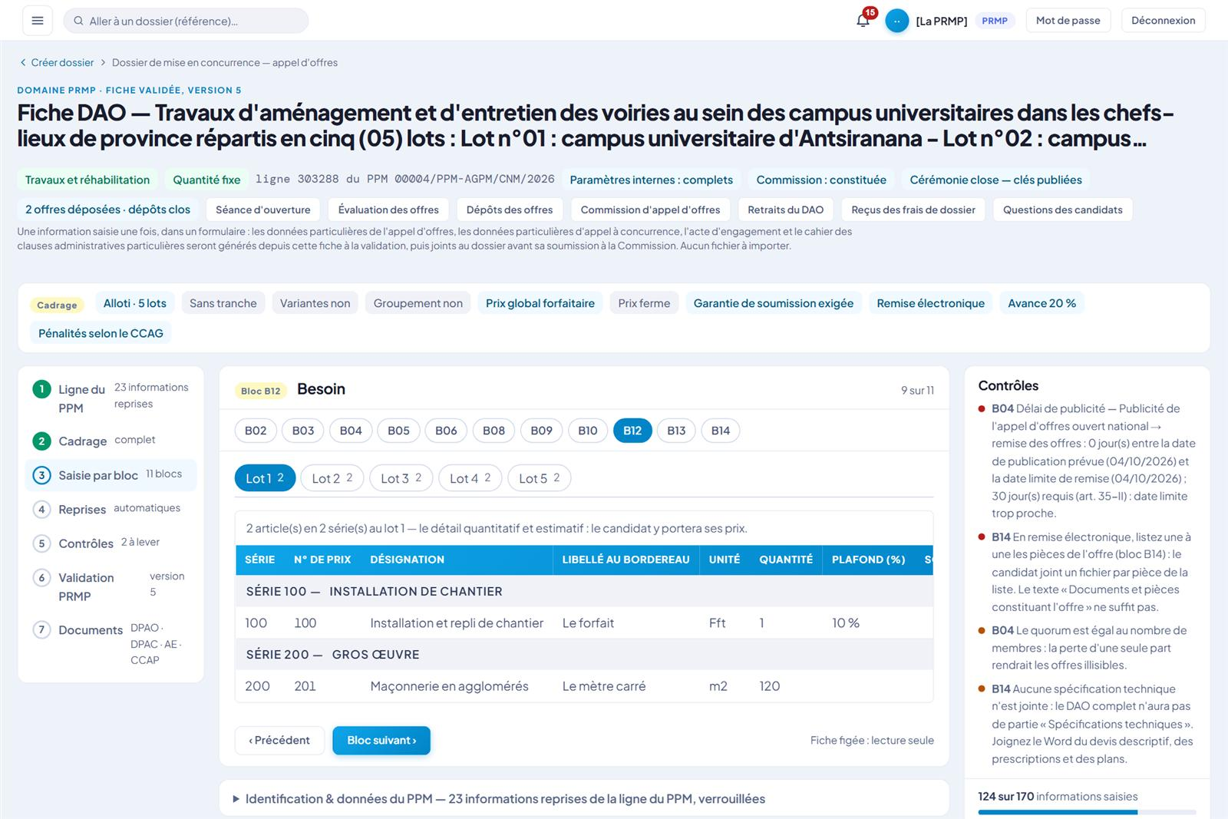
DAO · PRMP
Le besoin, lot par lot
QUI
La PRMP ou son UGPM.
CE QUI SE PASSE
En travaux, le détail quantitatif et estimatif de chaque lot, par séries : n° de prix, désignation, libellé au bordereau, unité, quantité, plafond.
C’est lui que le candidat remplira de ses prix ; il produit le bordereau des prix de chaque lot.
PRS 2.0 · Les fonctionnalités · La PRMP · 41

Slide 42
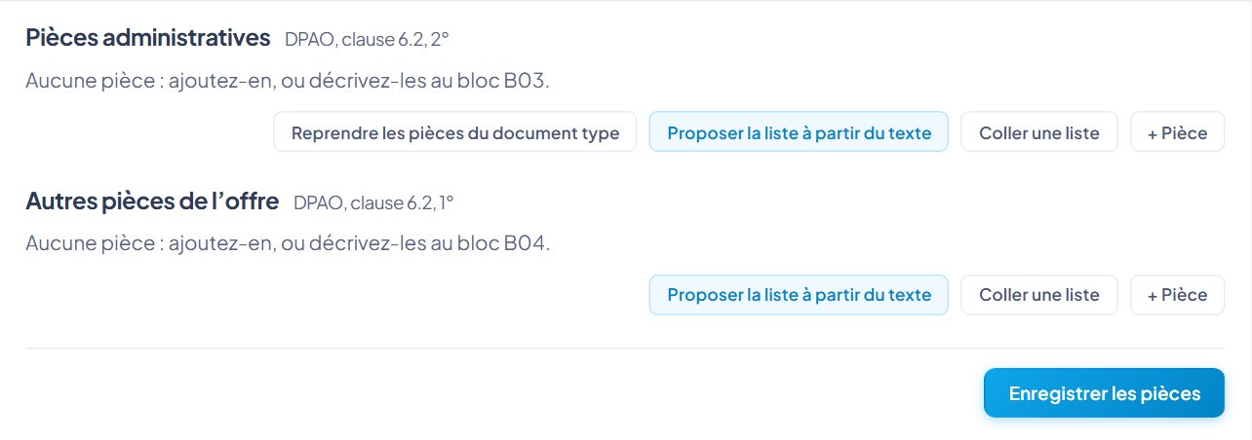
DAO · PRMP
Les pièces de l’offre, listées une à une
QUI
La PRMP ou son UGPM, sur une fiche en préparation.
CE QUI SE PASSE
En remise électronique, chaque pièce exigée est une ligne : le candidat joindra un fichier par pièce.
La liste se reprend du document type, se colle, s’ajoute pièce par pièce, ou se propose à partir du texte du DAO.
PRS 2.0 · Les fonctionnalités · La PRMP · 42

Slide 43
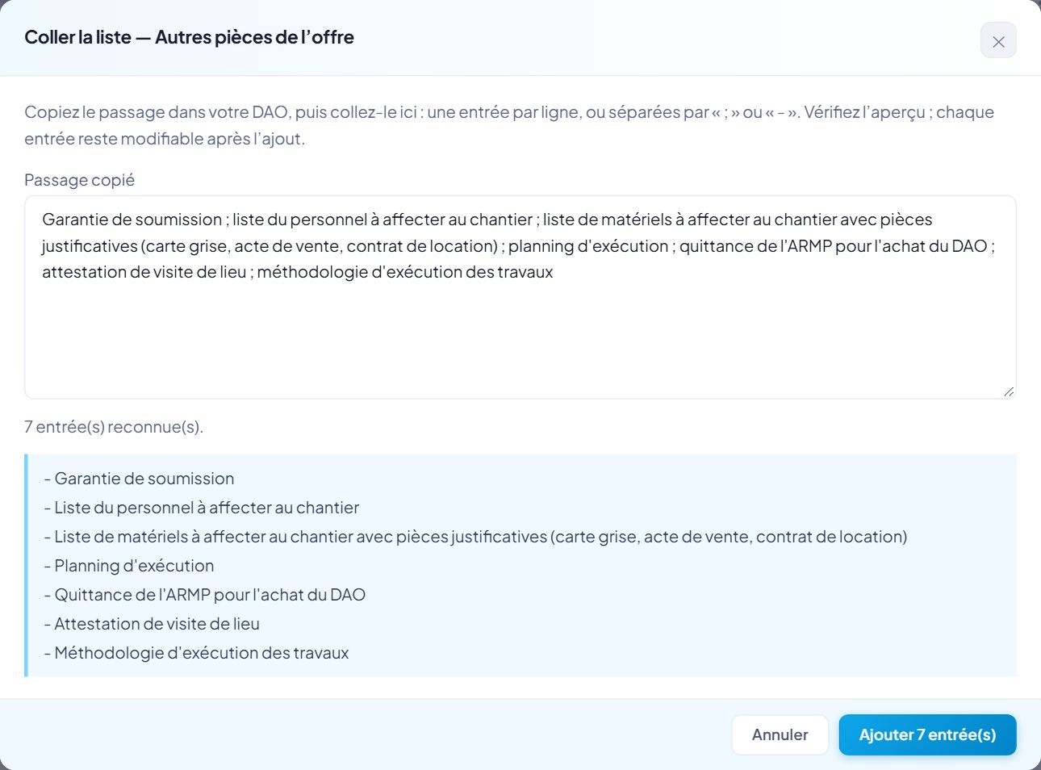
DAO · PRMP
Le texte découpé, à relire
QUI
La PRMP ou son UGPM.
CE QUI SE PASSE
Le texte est découpé en une pièce par ligne ; la PRMP relit, corrige, complète, puis enregistre. Rien n’est retenu sans elle.
PRS 2.0 · Les fonctionnalités · La PRMP · 43

Slide 44
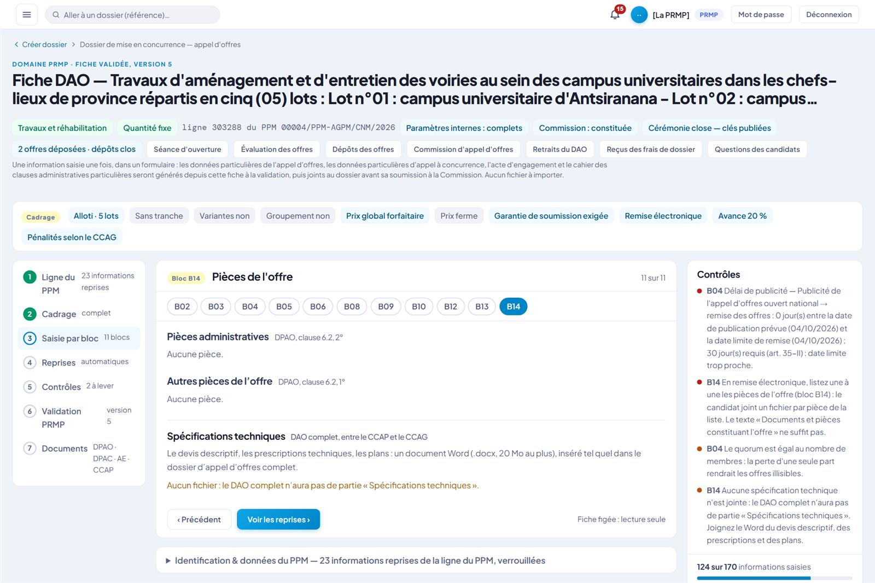
DAO · PRMP
Les spécifications techniques
QUI
La PRMP ou son UGPM.
CE QUI SE PASSE
Au dernier bloc, les pièces de l’offre et les spécifications techniques : le devis descriptif, les prescriptions et les plans, en un document Word de 20 Mo au plus.
Il est inséré tel quel dans le DAO complet, entre le CCAP et le CCAG. Sans fichier, la partie n’existe pas, et l’écran le dit.
PRS 2.0 · Les fonctionnalités · La PRMP · 44

Slide 45
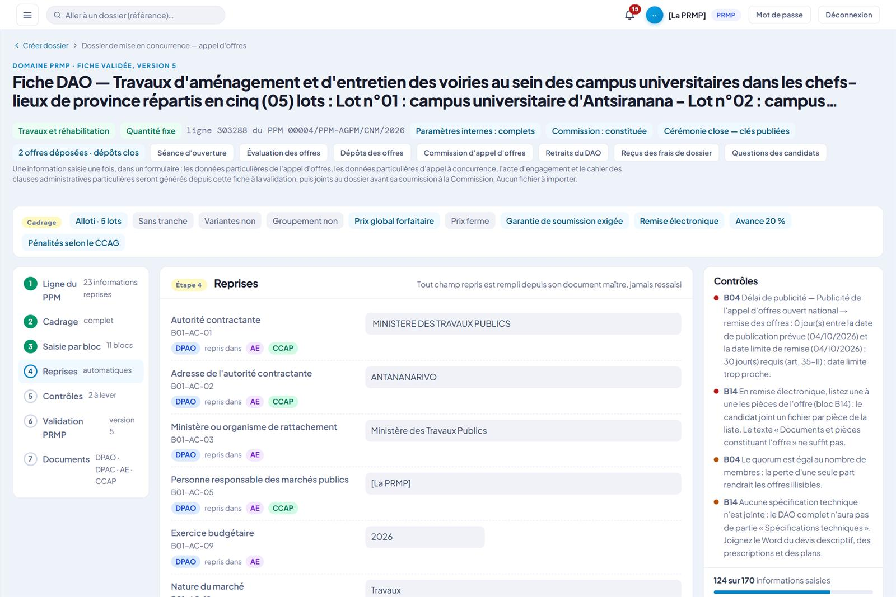
DAO · PRMP
Étape 4 : les reprises
QUI
La PRMP ou son UGPM, en lecture.
CE QUI SE PASSE
Tout champ repris est rempli depuis son document maître, jamais ressaisi : autorité contractante, montant, source de financement, objet, délai de validité des offres…
Chaque ligne dit d’où vient l’information et dans quels documents elle est reportée.
PRS 2.0 · Les fonctionnalités · La PRMP · 45

Slide 46
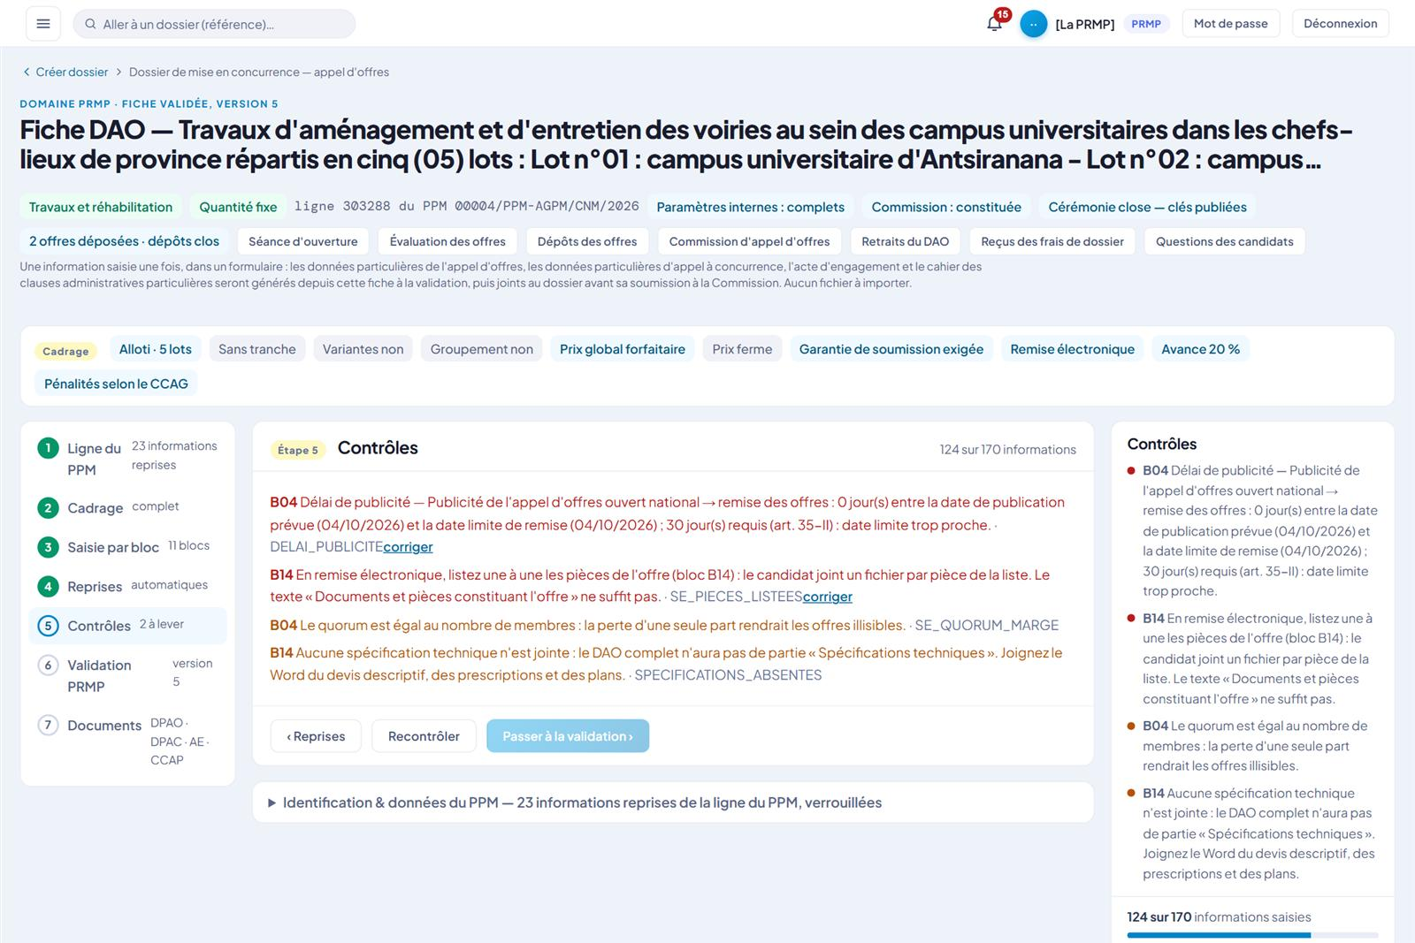
DAO · PRMP
Étape 5 : les contrôles
QUI
La PRMP ou son UGPM.
CE QUI SE PASSE
Le bilan, recalculé à chaque lecture : informations manquantes, ordre des dates, délai de publicité de la loi (30 jours pour l’appel d’offres ouvert national, art. 35-II).
En remise électronique, la liste des pièces de l’offre et la marge du quorum de déchiffrement ; les spécifications techniques absentes.
En rouge, ce qui bloque la validation ; en orange, un avertissement. Chaque contrôle mène au bloc à corriger.
PRS 2.0 · Les fonctionnalités · La PRMP · 46

Slide 47
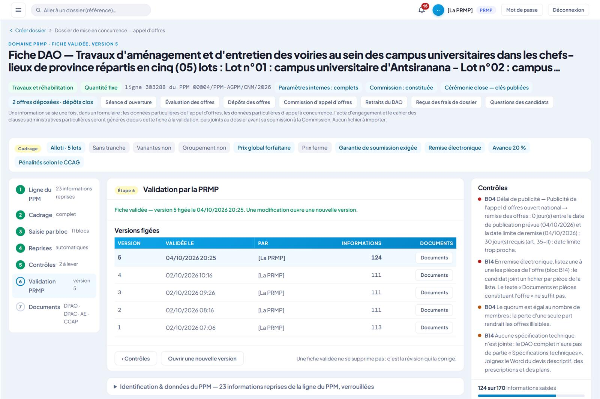
DAO · PRMP
Étape 6 : la validation
QUI
La PRMP seule.
CE QUI SE PASSE
En tête, les repères de la procédure (paramètres internes, commission, cérémonie, offres) et ses écrans : séance, évaluation, dépôts, commission, retraits, reçus, questions.
La fiche validée est figée et versionnée : chaque version garde sa date, son auteur et ses documents.
Une fiche validée ne se supprime pas : « Ouvrir une nouvelle version » la révise.
PRS 2.0 · Les fonctionnalités · La PRMP · 47

Slide 48
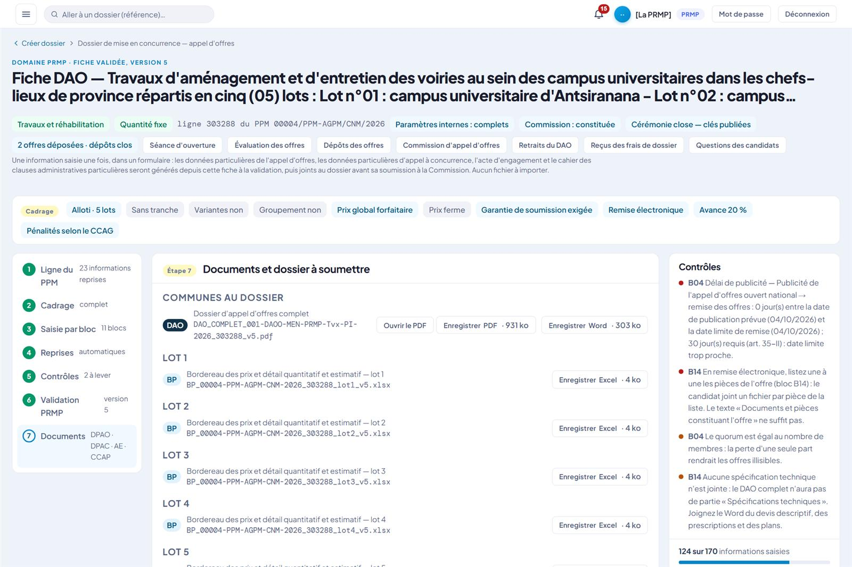
DAO · PRMP
Étape 7 : le DAO complet et les bordereaux
QUI
La PRMP.
CE QUI SE PASSE
En tête, le dossier d’appel d’offres complet : l’ouvrir, l’enregistrer en PDF ou en Word.
Puis, lot par lot, le bordereau des prix et détail quantitatif et estimatif, en Excel.
Le dossier à soumettre est créé depuis la fiche ; il reste à y joindre l’estimation du coût et la garantie de soumission.
PRS 2.0 · Les fonctionnalités · La PRMP · 48

Slide 49
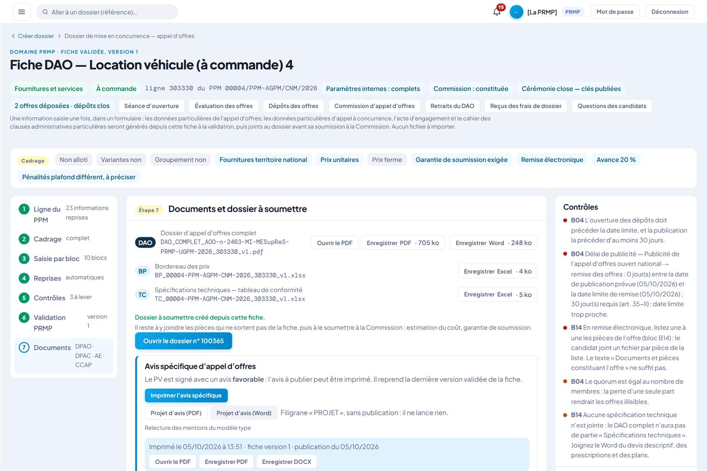
DAO · PRMP
En fournitures : le tableau de conformité
QUI
La PRMP.
CE QUI SE PASSE
Pour des fournitures, le DAO complet s’accompagne du bordereau des prix et du tableau de conformité aux spécifications techniques.
Les noms de fichier portent la référence du plan, la ligne et la version de la fiche.
PRS 2.0 · Les fonctionnalités · La PRMP · 49

Slide 50
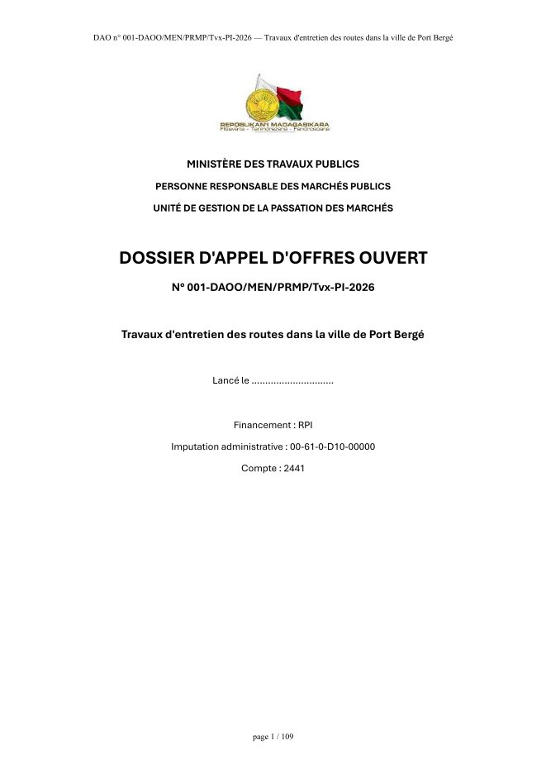
DAO · DOCUMENT
La page de garde
QUI
Le document produit.
CE QUI SE PASSE
Celle des DAO réels : l’emblème, le ministère, la PRMP et l’UGPM, l’intitulé qui porte le mode de passation.
Le numéro du DAO, l’objet, « Lancé le … » à compléter, le financement, l’imputation administrative et le compte, lus sur le plan.
PRS 2.0 · Les fonctionnalités · La PRMP · 50

Slide 51
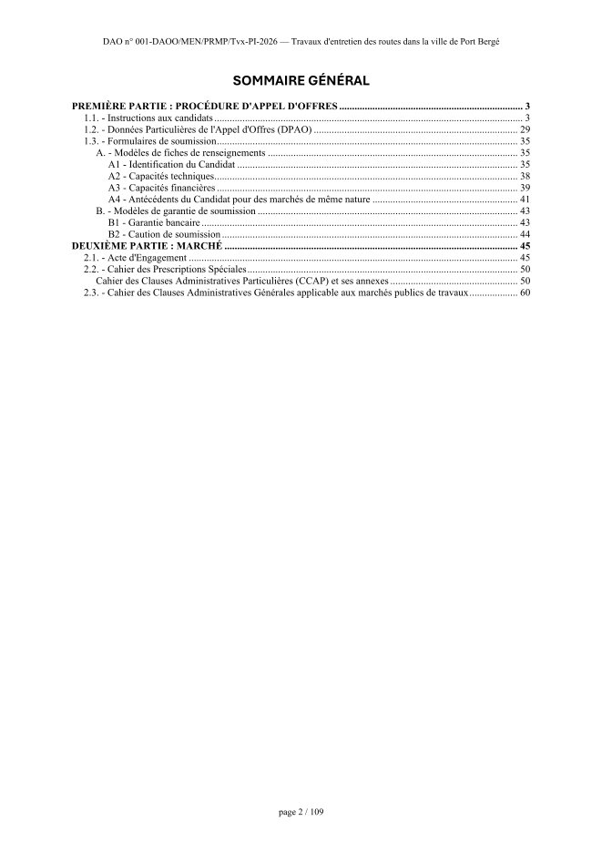
DAO · DOCUMENT
Le sommaire général
QUI
Le document produit.
CE QUI SE PASSE
Les deux parties et leurs sous-parties, dans la numérotation de l’ARMP, avec les numéros de page.
Dans le Word, c’est une table des matières, mise à jour à l’ouverture.
PRS 2.0 · Les fonctionnalités · La PRMP · 51

Slide 52
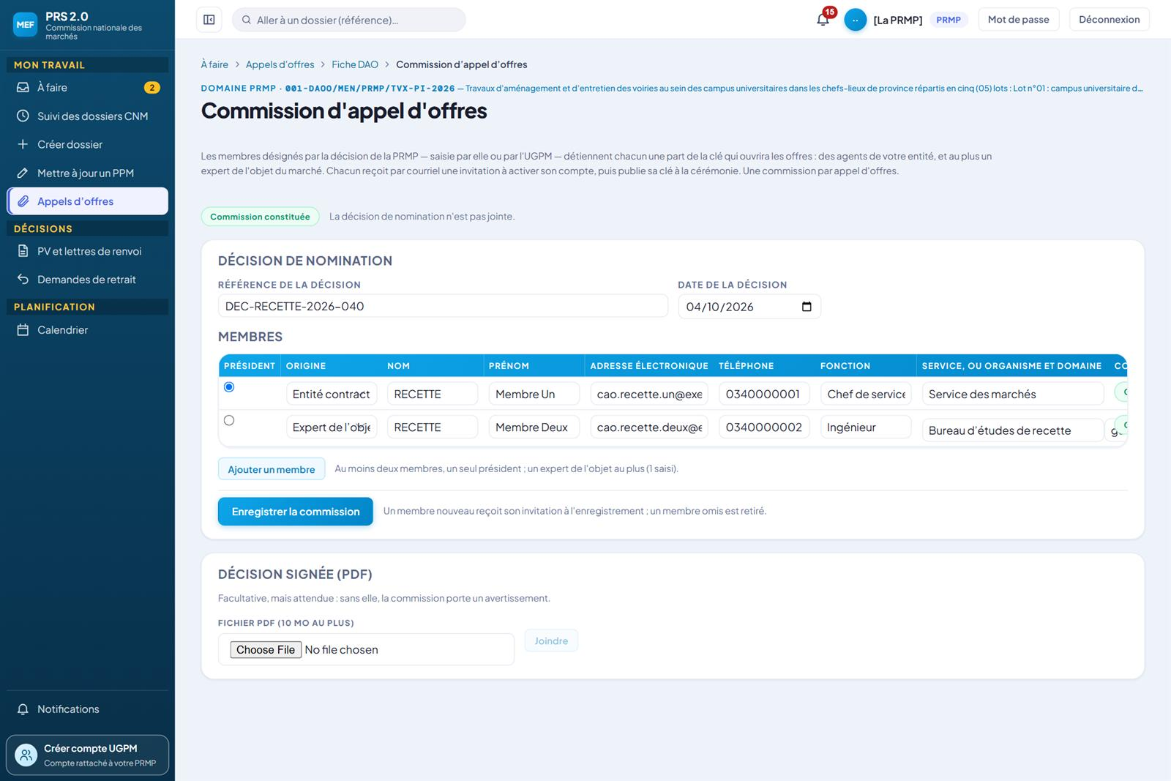
DAO · PRMP
La commission d’appel d’offres
QUI
La PRMP, ou son UGPM pour elle.
CE QUI SE PASSE
La décision de nomination (référence, date) et les membres : des agents de l’entité, au plus un expert de l’objet, un seul président.
Chaque membre reçoit par courriel une invitation à activer son compte, puis publie sa part de la clé qui ouvrira les offres.
La décision signée se joint en PDF ; sans elle, la commission porte un avertissement.
PRS 2.0 · Les fonctionnalités · La PRMP · 52

Slide 53
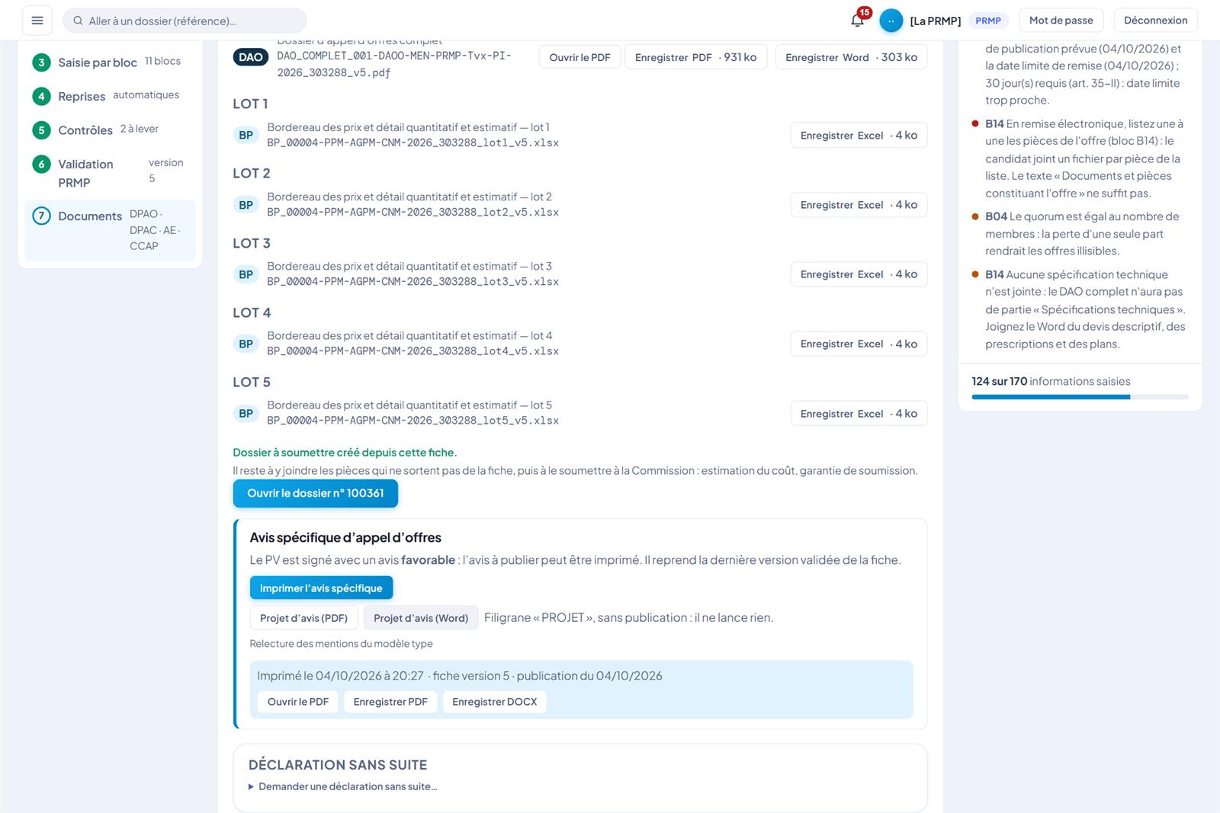
DAO · PRMP
L’avis spécifique et son projet
QUI
La PRMP.
CE QUI SE PASSE
Le PV signé avec un avis favorable, l’avis à publier s’imprime ; il reprend la dernière version validée de la fiche. Chaque impression est conservée.
Avant cela, le projet d’avis (PDF, Word) se lit dès la validation, en filigrane « PROJET » : il ne lance rien.
La relecture des mentions du modèle type ; la déclaration sans suite se demande depuis la même page.
PRS 2.0 · Les fonctionnalités · La PRMP · 53

Slide 54
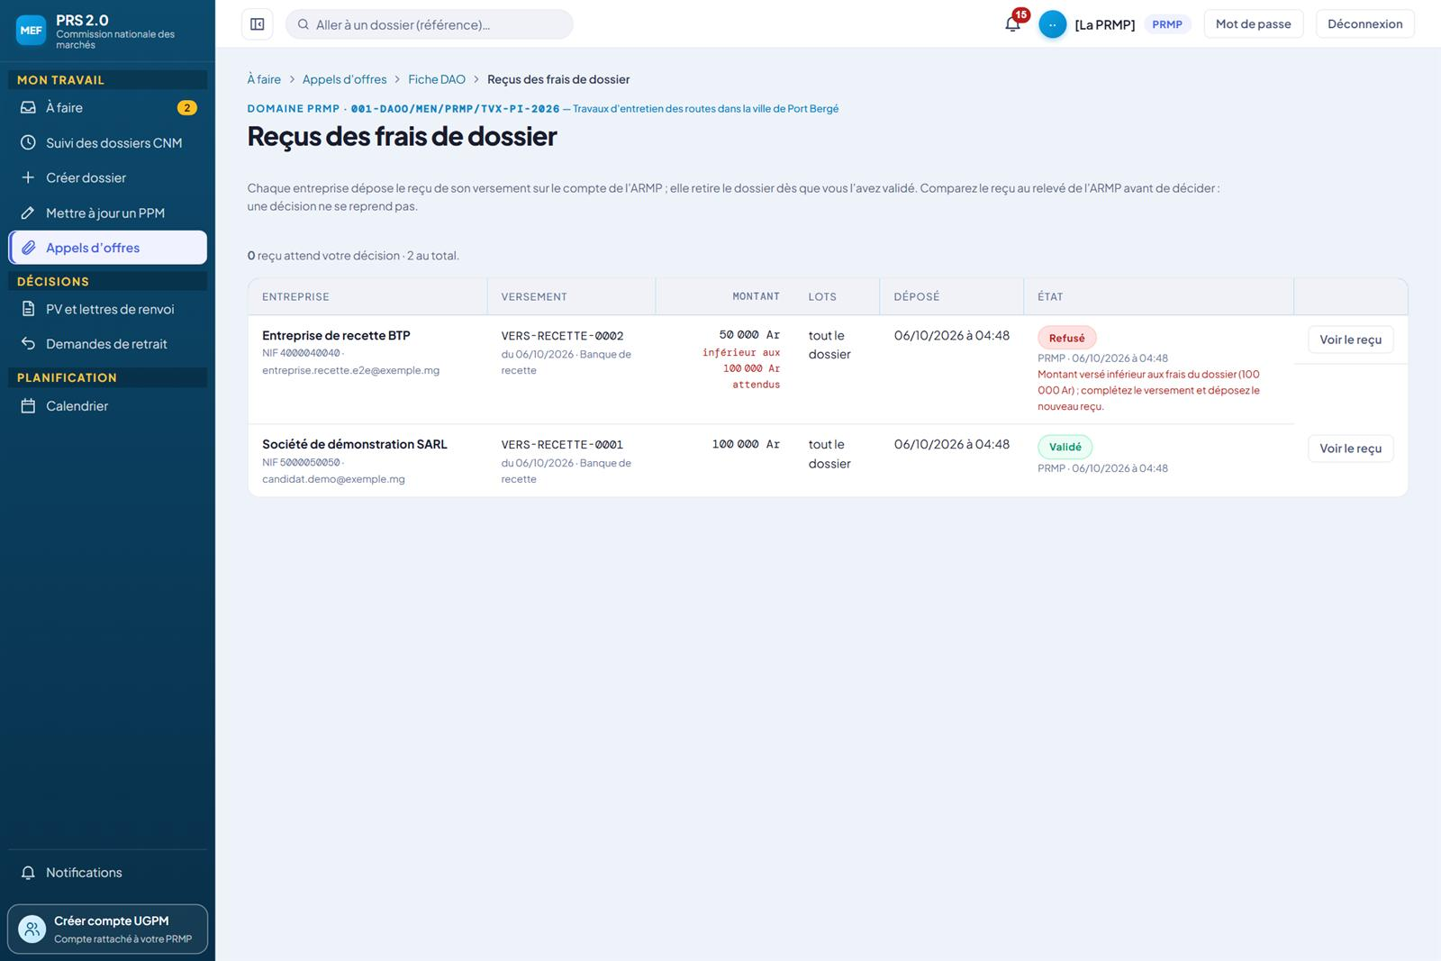
DAO · PRMP
Les reçus des frais de dossier
QUI
La PRMP ou son UGPM.
CE QUI SE PASSE
Chaque entreprise dépose le reçu de son versement sur le compte de l’ARMP ; elle ne retire le dossier qu’une fois le reçu validé.
Un montant inférieur aux frais est signalé ; un refus porte son motif, et l’entreprise dépose un nouveau reçu.
Une décision ne se reprend pas : l’écran invite à comparer au relevé de l’ARMP avant de décider.
PRS 2.0 · Les fonctionnalités · La PRMP · 54

Slide 55
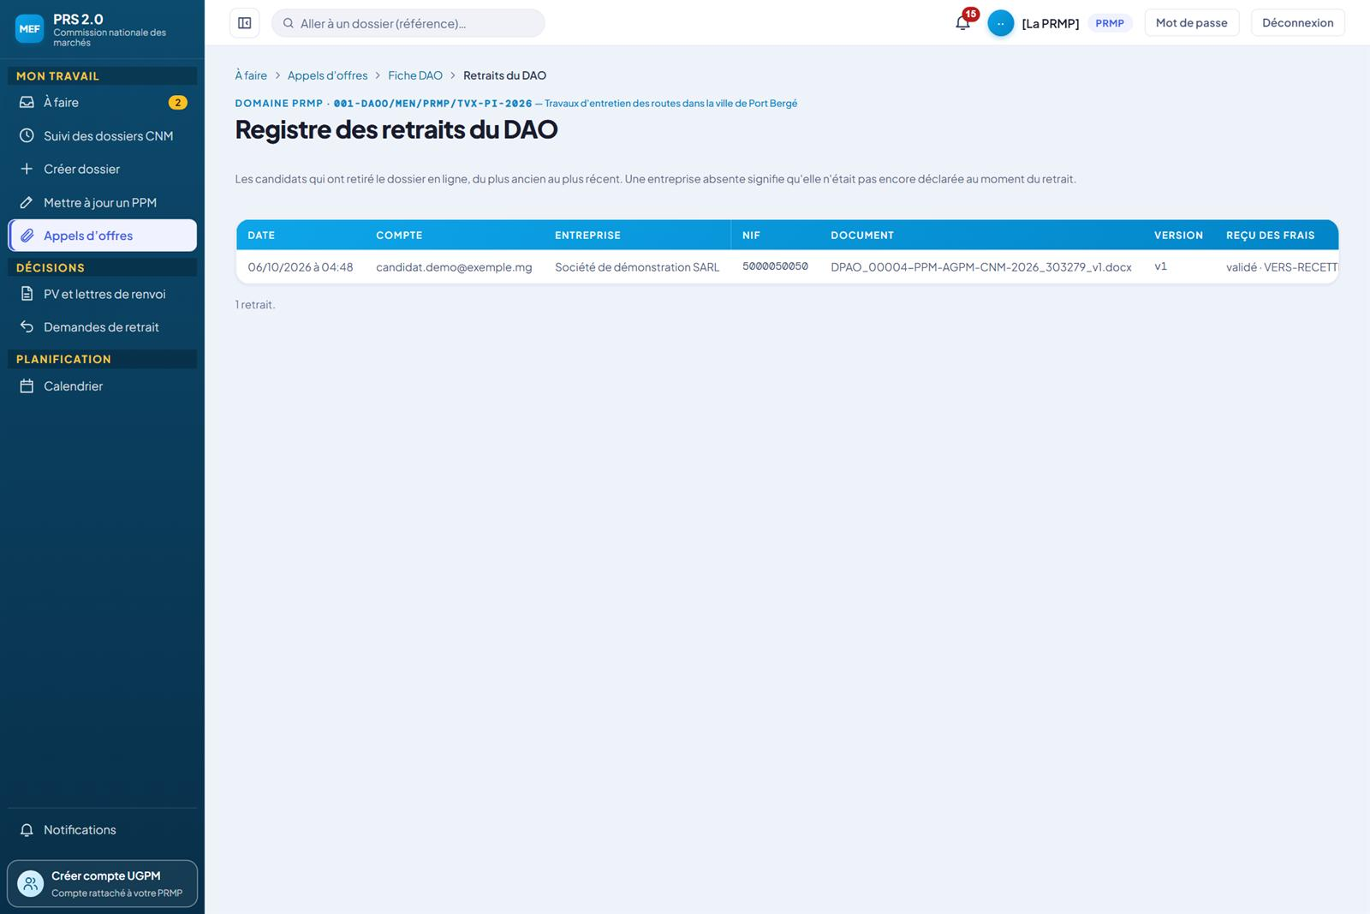
DAO · PRMP
Le registre des retraits
QUI
La PRMP.
CE QUI SE PASSE
Les candidats qui ont retiré le dossier en ligne, du plus ancien au plus récent : date, compte, entreprise, NIF, document, version, reçu des frais.
C’est ce registre qui ouvre le droit de poser une question.
PRS 2.0 · Les fonctionnalités · La PRMP · 55

Slide 56
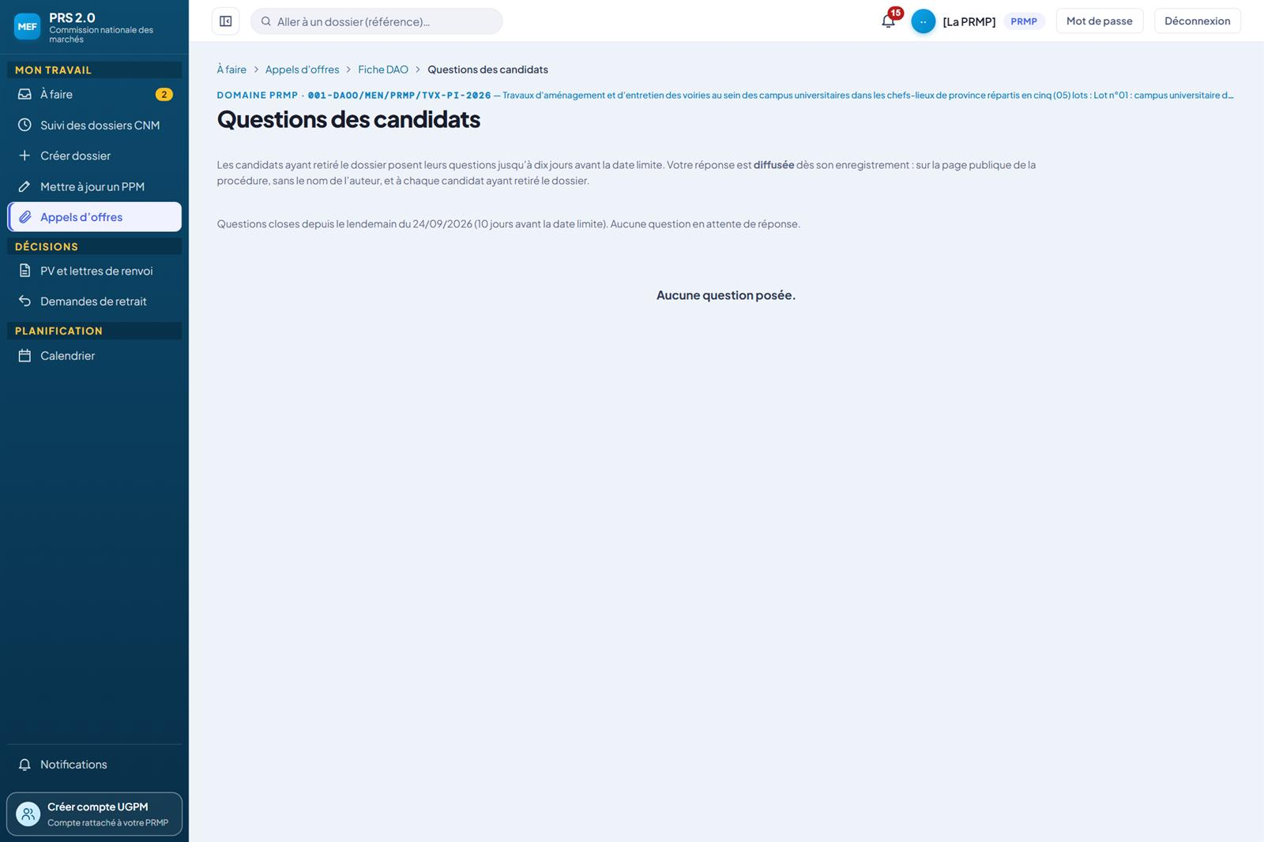
DAO · PRMP · MANUEL RÉVISÉ
Les questions des candidats
QUI
La PRMP ; l’UGPM lit sans répondre.
CE QUI SE PASSE
Les candidats ayant retiré le dossier posent leurs questions jusqu’à dix jours avant la date limite (art. 35-II) ; l’écran dit quand elles sont closes.
La réponse est diffusée dès son enregistrement : sur la page publique de la procédure, sans le nom de l’auteur, et à chaque candidat ayant retiré le dossier.
Sur cette procédure de démonstration, aucune question n’a été posée.
PRS 2.0 · Les fonctionnalités · La PRMP · 56

Slide 57
ÉTAPE 05
L’appel à manifestation d’intérêt
De la ligne du plan à la liste restreinte
PRS 2.0 · Les fonctionnalités · La PRMP · 57

Slide 58
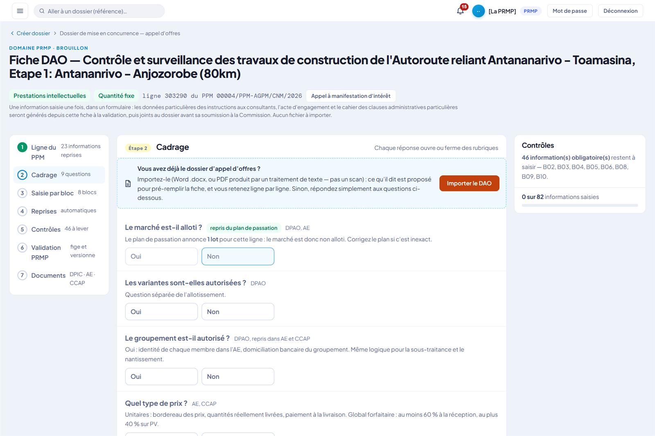
AMI · PRMP
Une fiche de prestations intellectuelles
QUI
La PRMP ou son UGPM.
CE QUI SE PASSE
La ligne du plan, en mode « Appel à manifestation d’intérêt », ouvre sa fiche comme les autres ; l’en-tête porte le lien vers l’appel.
La fiche prépare ensuite la demande de propositions : données particulières, acte d’engagement, CCAP.
Ce que le plan dit est repris : il annonce un lot, le marché est donc non alloti.
PRS 2.0 · Les fonctionnalités · La PRMP · 58

Slide 59
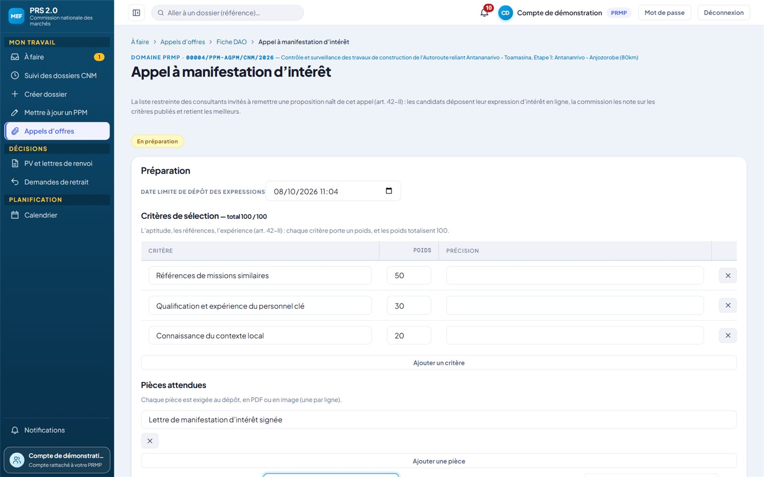
AMI · PRMP OU UGPM
Préparer l’appel
QUI
La PRMP ou son UGPM, avant la publication.
CE QUI SE PASSE
La date limite de dépôt et les critères de sélection, chacun avec ses points : le total sur 100 est affiché.
Les pièces attendues, exigées au dépôt une par une, en PDF ou en image.
PRS 2.0 · Les fonctionnalités · La PRMP · 59

Slide 60
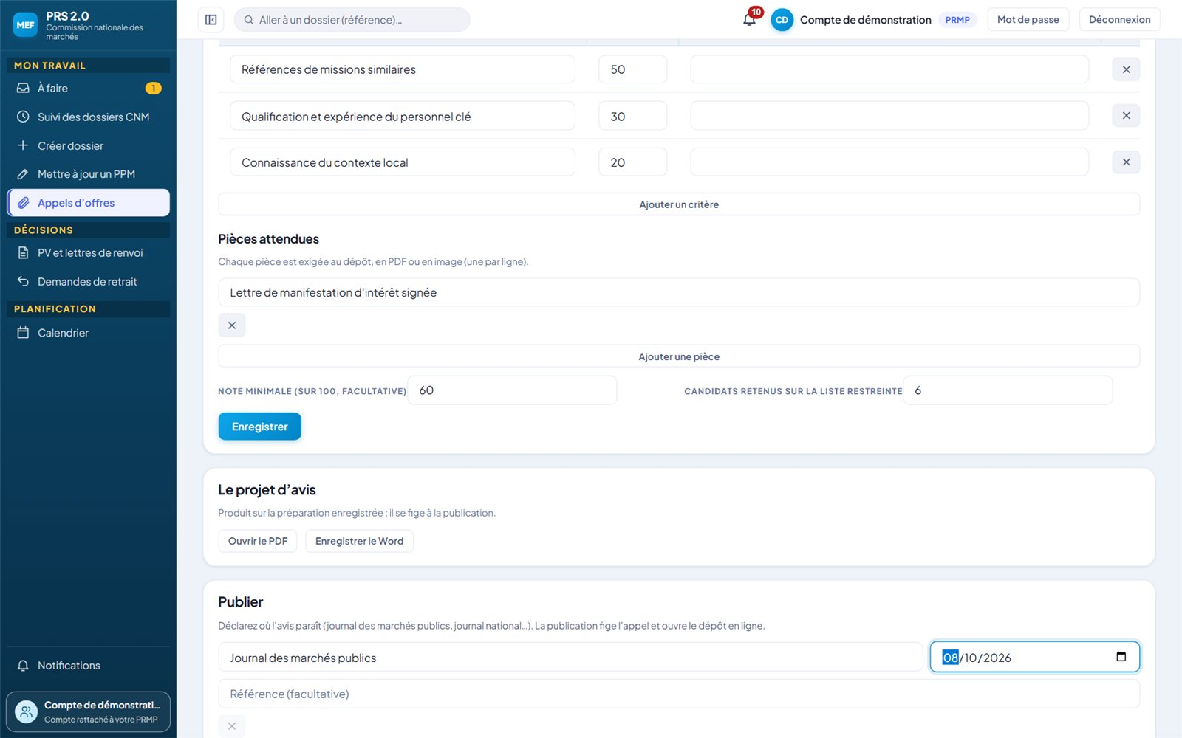
AMI · PRMP
Publier l’appel
QUI
La PRMP seule.
CE QUI SE PASSE
La note minimale (facultative) et le nombre de candidats retenus sur la liste restreinte : six par défaut.
Le projet d’avis suit chaque enregistrement ; il se fige à la publication.
« Publier » : la PRMP déclare où l’avis paraît (journal des marchés publics, journal national…) ; la publication fige l’appel et ouvre le dépôt en ligne.
PRS 2.0 · Les fonctionnalités · La PRMP · 60

Slide 61
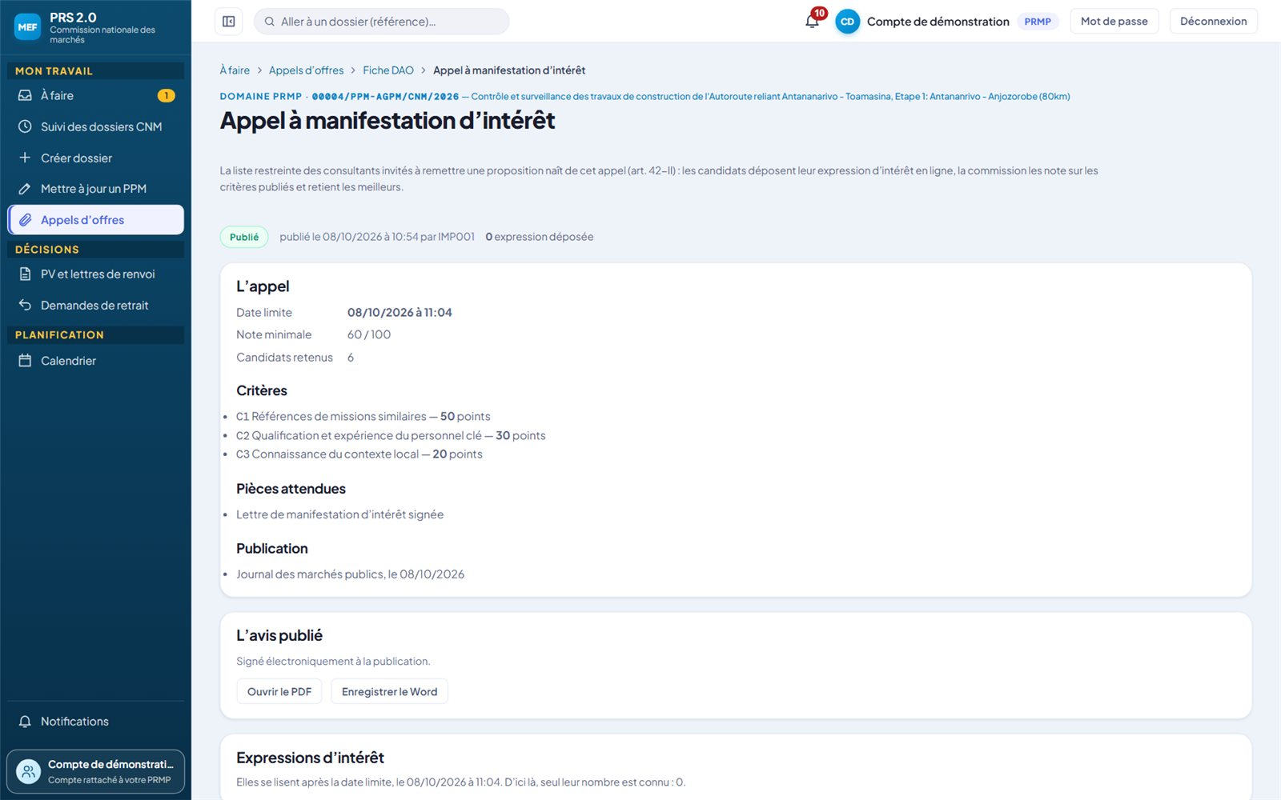
AMI · PRMP
L’appel publié, avant la date limite
QUI
La PRMP et son UGPM.
CE QUI SE PASSE
L’appel est figé : date limite, note minimale, candidats retenus, critères, pièces, publication.
L’avis, signé électroniquement à la publication, se lit en PDF et en Word.
Avant la date limite, seul le nombre d’expressions reçues est connu (ici : 0).
PRS 2.0 · Les fonctionnalités · La PRMP · 61

Slide 62
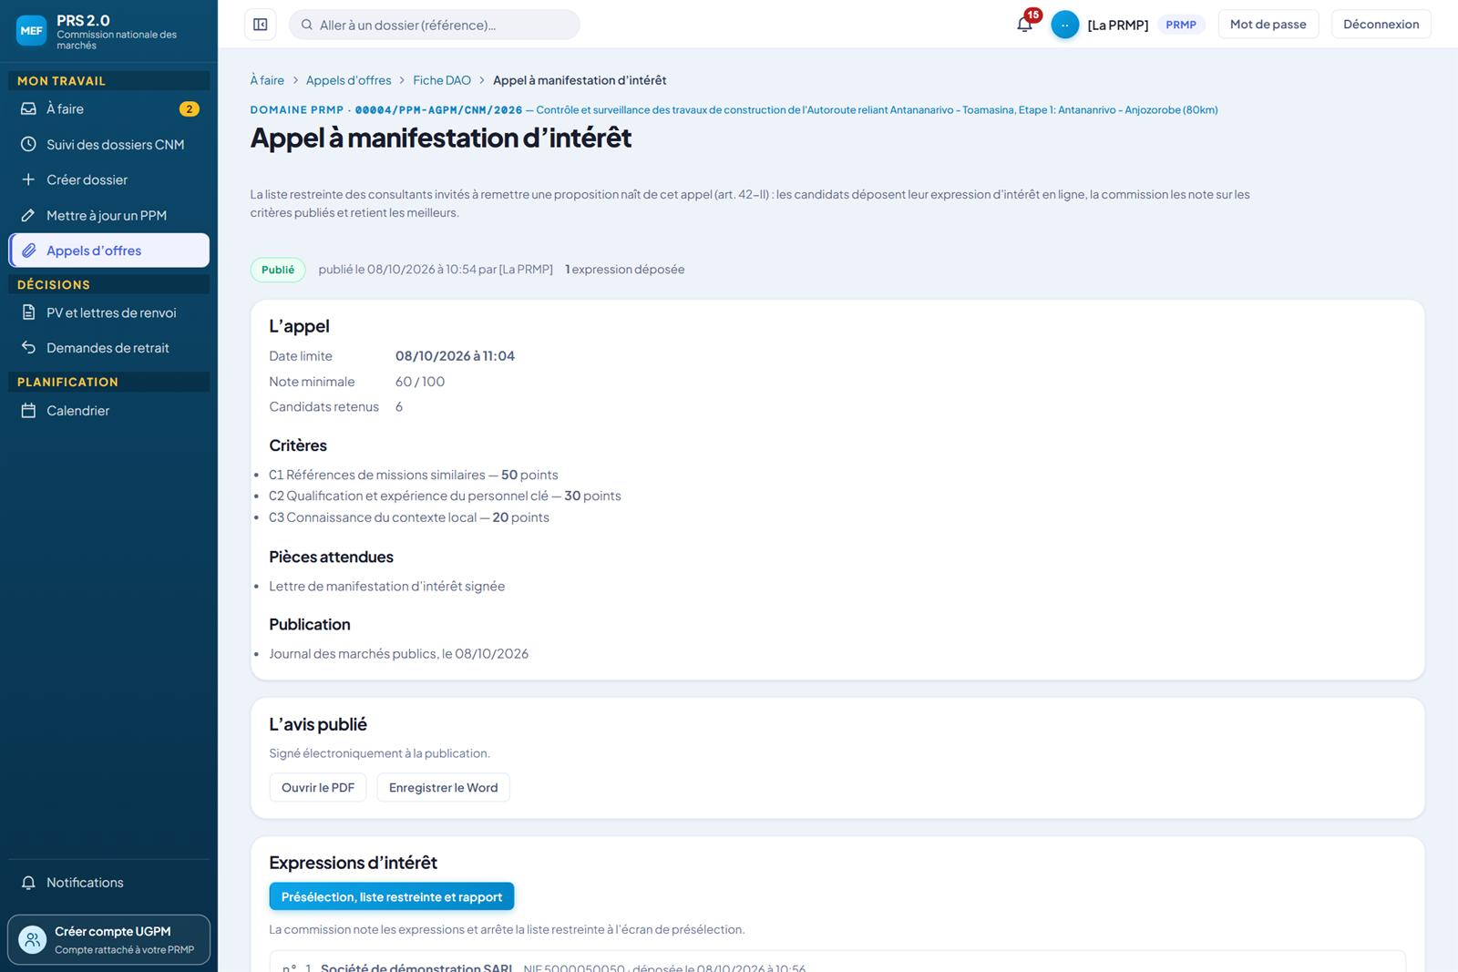
AMI · PRMP
L’appel et ses expressions d’intérêt
QUI
La PRMP, après la date limite.
CE QUI SE PASSE
Publié le 08/10/2026 ; une expression déposée, par la Société de démonstration SARL, datée à la minute.
Les critères (50, 30 et 20 points), la pièce attendue, le support de publication.
« Présélection, liste restreinte et rapport » mène à l’écran de la commission.
PRS 2.0 · Les fonctionnalités · La PRMP · 62

Slide 63
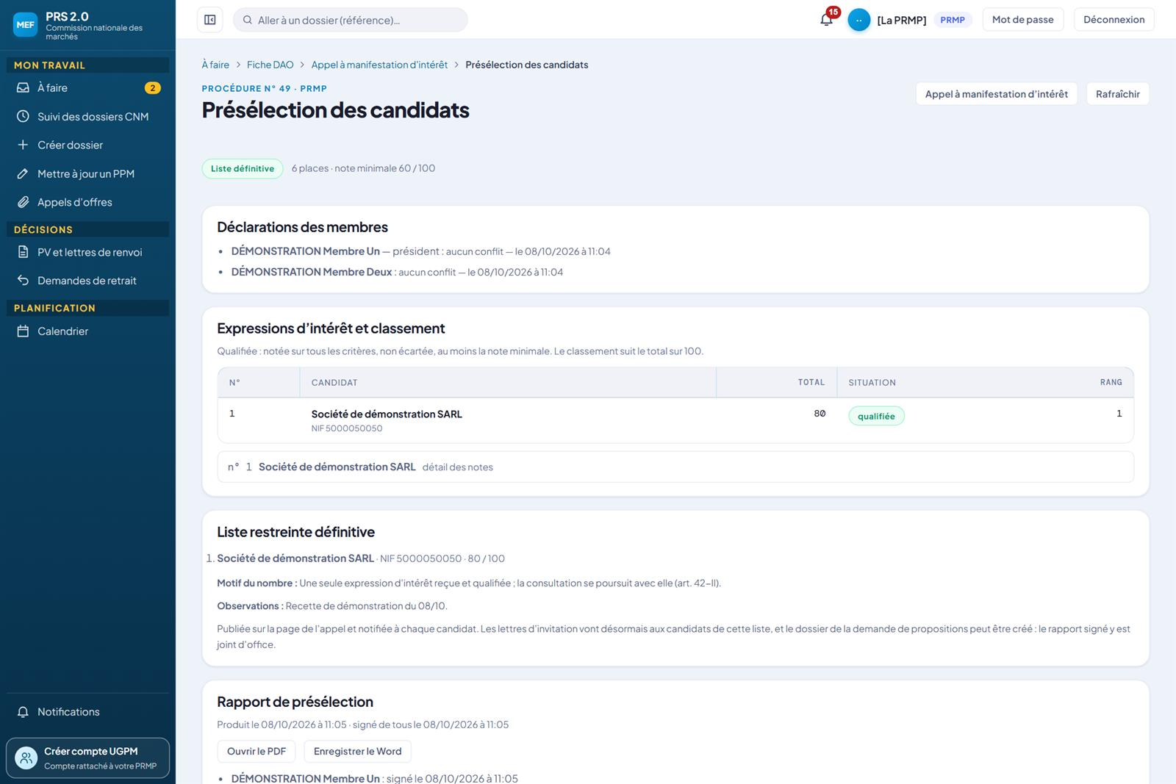
AMI · PRMP
La liste définitive et le rapport signé
QUI
La PRMP, en lecture.
CE QUI SE PASSE
« Liste définitive » : publiée sur la page de l’appel et notifiée à chaque candidat.
Le rapport de présélection, produit et signé de tous le 08/10/2026, se lit en PDF et en Word ; le quorum de la commission y est constaté.
Les lettres d’invitation vont désormais aux candidats de cette liste ; le dossier de la demande de propositions peut être créé, le rapport signé y est joint d’office.
PRS 2.0 · Les fonctionnalités · La PRMP · 63

Slide 64
ÉTAPE 06
Recevoir les offres en ligne
De l’avis publié à l’offre scellée
PRS 2.0 · Les fonctionnalités · La PRMP · 64

Slide 65

PRMP
Refuser un reçu, avec un motif
QUI
La PRMP ou son UGPM.
CE QUI SE PASSE
Le refus exige un motif, transmis par courriel ; l’entreprise dépose un nouveau reçu.
Une décision ne se reprend pas. La liste des reçus de la PRMP est présentée avec la préparation du DAO (partie 04).
PRS 2.0 · Les fonctionnalités · La PRMP · 65

Slide 66

PRMP
Le registre, avant l’échéance
QUI
La PRMP.
CE QUI SE PASSE
Avant la date limite, la PRMP ne connaît que le nombre d’offres déposées. (Capture du 08/10 : aucune procédure n’est plus ouverte aujourd’hui.)
PRS 2.0 · Les fonctionnalités · La PRMP · 66

Slide 67

PRMP
Le registre complet, après l’échéance
QUI
La PRMP.
CE QUI SE PASSE
Les dépôts par numéro d’arrivée : entreprise, NIF, lot, date de dépôt (ou de retrait), état et empreinte.
Une offre remplacée ou retirée reste au registre ; elle ne sera jamais ouverte.
PRS 2.0 · Les fonctionnalités · La PRMP · 67

Slide 68

PRMP
Les tentatives refusées hors délai
QUI
La PRMP.
CE QUI SE PASSE
Sous le registre, la rubrique « Tentatives de dépôt refusées hors délai » : chaque tentative après la date limite, datée à la seconde par le serveur, avec l’entreprise, le NIF, le lot et le geste refusé.
Ici, aucune tentative : « Aucune tentative après la date limite. » Les mêmes tentatives sont énumérées au PV d’ouverture.
PRS 2.0 · Les fonctionnalités · La PRMP · 68

Slide 69

SÉANCE · PRMP
La séance close, vue par la PRMP
QUI
La PRMP, en lecture.
CE QUI SE PASSE
L’heure d’ouverture, le quorum des parts atteint, part de secours employée ; les membres présents et l’observateur de la PRMP ; les quatre offres reçues et leur état.
La garantie lue avec son montant et son émetteur : « Garantie insuffisante » pour 800 000 Ar face au minimum de 1 600 000 Ar fixé par la fiche — une alerte, pas un rejet.
Un dossier de marché étant soumis à la Commission, l’étape est close : la séance ne se modifie plus (partie 08).
PRS 2.0 · Les fonctionnalités · La PRMP · 69

Slide 70
ÉTAPE 08
Évaluer les offres
Du PV d’ouverture signé au rapport d’évaluation
PRS 2.0 · Les fonctionnalités · La PRMP · 70

Slide 71

OUVRIR · PRMP
L’évaluation vue par la PRMP
QUI
La PRMP, qui lit l’évaluation de sa procédure.
CE QUI SE PASSE
Les déclarations datées des membres, puis un onglet par lot et ses étapes, « arrêtée » ou en cours.
Les offres non évaluées sont nommées avec leur raison : remplacée par une offre ultérieure, ou retirée par le soumissionnaire.
Le tout reste confidentiel jusqu’à l’information des candidats (art. 12-V, 35-V).
PRS 2.0 · Les fonctionnalités · La PRMP · 71

Slide 72

EXAMEN PRÉLIMINAIRE · PRMP
Demander une précision au candidat
QUI
La PRMP.
CE QUI SE PASSE
Art. 35-VI : la PRMP pose sa question par écrit, avec un délai (celui de la fiche par défaut).
Une précision ne sert jamais à compléter une pièce essentielle ni à changer le prix.
PRS 2.0 · Les fonctionnalités · La PRMP · 72

Slide 73

OFFRES ANORMALES · PRMP ET COMMISSION
Une offre maintenue après justification
QUI
La PRMP demande ; le candidat répond ; la commission décide.
CE QUI SE PASSE
La méthode du DAO est rappelée en clair : moyenne de référence, seuils de 20 % au-dessus et de 10 % au-dessous.
La justification demandée, son échéance, la réponse du candidat : la commission maintient l’offre, motif à l’appui.
Faute de réponse à l’échéance, l’offre porterait la mention « Défaut de réponse » : le silence vaut refus de justifier (art. 48).
PRS 2.0 · Les fonctionnalités · La PRMP · 73

Slide 74

RAPPORT · DOCUMENT
Le rapport, sur le plan du guide
QUI
Produit par l’application ; non public.
CE QUI SE PASSE
Références et commission, plis reçus, puis lot par lot : examen préliminaire, corrections, montant évalué et classement, offres anormales, post-qualification, proposition d’attribution.
Puis les signatures et les annexes : déclarations des membres, échanges avec les candidats.
PRS 2.0 · Les fonctionnalités · La PRMP · 74

Slide 75

ÉTAPE CLOSE · PRMP
L’étape close
QUI
Tous les profils qui lisent l’évaluation.
CE QUI SE PASSE
« Étape close » : le dossier de marché n° 100372 (lot 1) est soumis à la Commission ; la séance, l’évaluation et l’AMI de la procédure ne se modifient plus.
Seule une reprise de l’évaluation après avis défavorable, ou une réattribution, les rouvre ; la PRMP ouvre le dossier de marché d’un clic.
Les lectures restent ouvertes : rapport, PV, PDF et Word.
PRS 2.0 · Les fonctionnalités · La PRMP · 75

Slide 76

PRESTATIONS INTELLECTUELLES · PRMP
La négociation à conclure
QUI
La PRMP ou son UGPM.
CE QUI SE PASSE
La négociation se tient avec le premier classé, sur des points non substantiels (art. 42-IV).
La PRMP conclut : réussie, ou échouée et motivée ; le procès-verbal dit ce qui a été négocié et convenu.
PRS 2.0 · Les fonctionnalités · La PRMP · 76

Slide 77
ÉTAPE 09
Attribuer et notifier
Du rapport signé au marché notifié
PRS 2.0 · Les fonctionnalités · La PRMP · 77

Slide 78

DOSSIER DE MARCHÉ · PRMP
L’attribution, lot par lot
QUI
La PRMP et son UGPM.
CE QUI SE PASSE
L’état du lot et la proposition du rapport : l’offre, le candidat, le montant hors taxes et le délai.
« Créer le dossier de marché » : l’application y joint d’office le projet de marché, le DAO complet, le devis de l’offre, le PV d’ouverture et le rapport.
PRS 2.0 · Les fonctionnalités · La PRMP · 78

Slide 79

DOSSIER DE MARCHÉ · PRMP
Deux lots, deux issues
QUI
La PRMP.
CE QUI SE PASSE
Lot 1 : le dossier de marché est créé ; le projet de marché se lit en PDF ou en Word, et se refait tant que le marché n’est pas signé.
Lot 2 : aucune offre qualifiée, le rapport proposait l’infructuosité ; la PRMP l’a déclarée : motif, référence et date de sa décision, suite annoncée (relance de la procédure).
La demande de déclaration sans suite reste accessible sous les lots.
PRS 2.0 · Les fonctionnalités · La PRMP · 79

Slide 80

DOSSIER DE MARCHÉ · PRMP
Le dossier de marché, au contrôle de la Commission
QUI
La PRMP suit ; la Commission examine.
CE QUI SE PASSE
Un dossier de marché de prestations intellectuelles (sous-type MPI) à l’étape de vérification, avec sa fin de traitement prévue.
Les pièces jointes d’office : projet de marché, cahier des charges (DAO complet), PV d’ouverture, rapport d’analyse des offres, puis les pièces exigées du sous-type.
Les actes de gestion ne s’y déposent qu’une fois le marché contrôlé favorablement.
PRS 2.0 · Les fonctionnalités · La PRMP · 80

Slide 81

ATTRIBUER · PRMP
Le lot, après l’avis favorable de la Commission
QUI
La PRMP, et elle seule.
CE QUI SE PASSE
Le dossier de marché a reçu l’avis favorable de la Commission : le lot peut être attribué.
« Attribuer à l’offre proposée » : seule l’offre proposée par la commission d’appel d’offres peut l’être (art. 35-VII).
PRS 2.0 · Les fonctionnalités · La PRMP · 81

Slide 82

INFORMER · PRMP
Informer les candidats
QUI
La PRMP.
CE QUI SE PASSE
La date d’affichage du résultat au siège, puis « Signer et envoyer les lettres » : une lettre par offre évaluée (art. 52).
Les motifs de rejet sont tirés du rapport d’évaluation.
PRS 2.0 · Les fonctionnalités · La PRMP · 82

Slide 83

INFORMER · PRMP
Attribué, puis informé
QUI
La PRMP.
CE QUI SE PASSE
Le dossier de marché porte l’avis favorable de la Commission ; le lot est attribué à l’offre n° 4 pour 166 000 000 Ar HT, délai 3 mois.
Les lettres sont signées électroniquement, l’affichage au siège est déclaré ; pour chaque candidat, l’heure du courriel et celle de la première lecture sur la plateforme, qui vaut accusé de réception.
PRS 2.0 · Les fonctionnalités · La PRMP · 83

Slide 84

INFORMER · PRMP
Délai d’attente, explications et recours
QUI
La PRMP.
CE QUI SE PASSE
« 10 jours francs à compter du 10/10/2026 » : la réception présumée de l’information, 3 jours après l’envoi (ou l’affichage s’il est plus tardif) ; signature possible à partir du 21/10/2026.
La demande d’explication d’un candidat écarté et la réponse écrite de la PRMP.
Une demande en révision auprès de l’ARMP (art. 80) : « Signature suspendue jusqu’à la décision, au plus tard le 27/10/2026 » ; la décision se déclare avec son issue et son motif.
PRS 2.0 · Les fonctionnalités · La PRMP · 84

Slide 85

INFORMER · PUBLIC
Le résultat public de la procédure
QUI
Tout visiteur, sans compte.
CE QUI SE PASSE
Sur la page publique de la procédure : le résultat par lot — attributaire et montant hors taxes —, avec les dates de communication et d’affichage.
L’extrait du PV d’ouverture et les questions des candidats y restent lisibles ; l’avis d’attribution y paraîtra une fois publié.
PRS 2.0 · Les fonctionnalités · La PRMP · 85

Slide 86

PIÈCES · PRMP
Les pièces vérifiées, l’original attendu
QUI
La PRMP.
CE QUI SE PASSE
L’échéance des pièces, et les dates de délivrance les plus anciennes admises (07/04/2026 pour la fiscale, 07/07/2026 pour la sociale) : une pièce plus ancienne ne peut être reconnue conforme.
Chaque pièce : sa date de délivrance, son dépôt, son fichier et son état.
L’original de l’acte d’engagement est annoncé « à déposer » ; la PRMP qui l’a reçu l’enregistre (date de remise facultative, scan) puis le vérifie.
PRS 2.0 · Les fonctionnalités · La PRMP · 86

Slide 87

SIGNATURE · PRMP
Mise au point et signature
QUI
La PRMP.
CE QUI SE PASSE
La mise au point avec l’attributaire : calendrier de démarrage précisé, sans modification du prix ni des prestations.
« Signer le marché » est ouvert quand le délai d’attente est écoulé, sans recours suspensif, les deux pièces conformes et l’original de l’acte d’engagement reconnu conforme ; le bouton reste fermé ici.
Viennent ensuite l’approbation, l’enregistrement, la notification et l’avis d’attribution (sans capture : aucun lot de la base n’a encore atteint ces états).
PRS 2.0 · Les fonctionnalités · La PRMP · 87

Slide 88

APRÈS UN AVIS DÉFAVORABLE · PRMP
Après un avis défavorable : infructuosité ou reprise
QUI
La PRMP.
CE QUI SE PASSE
Le dossier de marché a reçu un avis défavorable : la PRMP déclare le lot infructueux (motif, référence et date de sa décision, suite envisagée), ou reprend l’évaluation, avec un motif.
PRS 2.0 · Les fonctionnalités · La PRMP · 88

Slide 89

APRÈS UN AVIS DÉFAVORABLE · RESPONSABLE
L’évaluation reprise, le rapport archivé
QUI
La PRMP reprend ; la commission refait le rapport.
CE QUI SE PASSE
« Reprise après avis défavorable », datée et motivée : le rapport est repris pour corriger le calendrier de mobilisation.
Le rapport signé précédent est archivé, lisible en PDF et en Word ; le lot revient « Évaluation en cours ».
Un nouveau rapport, puis un nouveau dossier de marché suivront.
PRS 2.0 · Les fonctionnalités · La PRMP · 89

Slide 90

SANS SUITE · PRMP
La demande de déclaration sans suite
QUI
La PRMP.
CE QUI SE PASSE
À tout moment avant la signature d’un marché de la procédure, la PRMP demande, motifs à l’appui.
Les motifs forment une pièce du dossier soumis à la Commission, qui rend un avis favorable ou défavorable sous cinq jours de la réception.
PRS 2.0 · Les fonctionnalités · La PRMP · 90

Slide 91
SANS SUITE · PRMP
Le dossier de déclaration sans suite
QUI
La PRMP suit ; la Commission examine.
CE QUI SE PASSE
Un dossier « Déclaration sans suite » suit le circuit ordinaire, ici à l’étape de vérification.
Les motifs de la déclaration, en tête des pièces, puis la fiche de présentation, le plan contrôlé, le projet de décision et les justificatifs.
PRS 2.0 · Les fonctionnalités · La PRMP · 91

Slide 92

SANS SUITE · PRMP
L’avis favorable : la PRMP déclare
QUI
La PRMP.
CE QUI SE PASSE
L’avis favorable rendu, la PRMP déclare le sans suite : la référence et la date de sa décision.
PRS 2.0 · Les fonctionnalités · La PRMP · 92

Slide 93

SANS SUITE · PRMP
La procédure déclarée sans suite
QUI
La PRMP.
CE QUI SE PASSE
La procédure est close sans suite ; les candidats en sont informés, avec les motifs.
Plus aucun geste d’attribution n’est possible.
PRS 2.0 · Les fonctionnalités · La PRMP · 93

Slide 94

ACTES DE GESTION · PRMP
Le marché et ses actes de gestion
QUI
La PRMP.
CE QUI SE PASSE
Le montant initial (166 000 000 Ar HT) et la catégorie ; les avenants cumulés face au plafond du tiers : 20 000 000 Ar sur 55 333 333,33 Ar.
L’avenant n° 1 soumis, une remise de pénalités en brouillon ; « Déposer un acte de gestion ».
Les pièces jointes d’office au dossier de marché : projet de marché, cahier des charges, PV d’ouverture, rapport d’analyse, devis.
PRS 2.0 · Les fonctionnalités · La PRMP · 94

Slide 95

ACTES DE GESTION · PRMP
Déposer un avenant
QUI
La PRMP.
CE QUI SE PASSE
L’acte (avenant, résiliation, indemnité, pénalités, sursis), le montant hors taxes de l’avenant, les faits du marché (réceptions, solde) ; la projection du cumul s’affiche avant le dépôt.
PRS 2.0 · Les fonctionnalités · La PRMP · 95

Slide 96

ACTES DE GESTION · PRMP
L’acte en brouillon : pièces et soumission
QUI
La PRMP.
CE QUI SE PASSE
Une remise de pénalités née du marché, en brouillon : ses déclarations, les pièces exigées de son sous-type, un lien vers le dossier du marché.
Quand toutes les pièces obligatoires sont jointes, l’acte se soumet à la Commission.
PRS 2.0 · Les fonctionnalités · La PRMP · 96

Slide 97

ACTES DE GESTION · PRMP
L’avenant soumis à la Commission
QUI
La PRMP suit ; la Commission examine.
CE QUI SE PASSE
L’avenant n° 1 (20 000 000 Ar HT), déposé le 09/10, est en réception à la Commission, avec sa fin de traitement prévue.
Ses six pièces : fiche de présentation, projet d’avenant, marché initial signé et approuvé, PV de la Commission sur le marché, accord des parties, élément déclencheur.
PRS 2.0 · Les fonctionnalités · La PRMP · 97

Slide 98
PILOTAGE · PRMP
Le suivi des dossiers à la Commission
QUI
La PRMP.
CE QUI SE PASSE
Chaque dossier de la PRMP : référence, type, entité, localité, date de dépôt, fin de traitement prévue par la Commission, statut.
La date prévue est calculée dès la soumission, à partir des délais standards de la Commission.
La PRMP suit l’avancement sans voir les acteurs internes de la Commission.
PRS 2.0 · Les fonctionnalités · La PRMP · 98

Slide 99

PUBLICATION · CHARGÉ DE PUBLICATION
Les publications
QUI
Le Chargé de publication crée et met à jour ; les PRMP et la Commission consultent.
CE QUI SE PASSE
Chaque publication : objet, statut, nombre de consultations.
Une publication naît en attente, se publie, puis peut être retirée — toujours avec un motif.
Aucune publication n’est encore enregistrée sur la base de démonstration.
PRS 2.0 · Les fonctionnalités · La PRMP · 99

Slide 100
LES RÈGLES À CONNAÎTRE
Ce que l’application applique pour la PRMP
174 règles de gestion, tirées des écrans présentés : ce que l’application vérifie, bloque ou trace.
PRS 2.0 · Les fonctionnalités · La PRMP · 100

Slide 101
LES FONCTIONNALITÉS · LA PRMP
Les règles à connaître (1/35)
Règle | Ce qui s’applique
La PRMP s’inscrit elle-même RG-ENT-05 | La PRMP renseigne son identité, déclare ses entités contractantes — choisies dans le référentiel ou proposées si absentes — et joint son arrêté de nomination et sa CIN, la photo restant facultative. Le compte naît en attente et ne peut pas se connecter.
Une entité, une seule PRMP RG-ENT-08 | Une PRMP gère plusieurs entités contractantes, mais chaque entité n’a qu’une seule PRMP active. La PRMP n’a pas de localité propre : celle d’un dossier vient de l’entité choisie à la saisie.
L’UGPM rattachée à sa tutelle RG-ENT-09 | Une UGPM est rattachée à une seule PRMP de tutelle. Son compte est créé par sa PRMP depuis son espace (« Créer compte UGPM »), ou par l’Administrateur ; il porte sa CIN, sans arrêté ni entité. Dans tous les cas, il reste en attente jusqu’à la validation de l’Administrateur.
L’UGPM saisit, la PRMP engage RG-ENT-10 | L’UGPM voit tout le périmètre de sa PRMP de tutelle et prépare les dossiers en brouillon. Les actes qui engagent l’entité — soumission, resoumission, compléments, retraits — restent à la PRMP seule.
La PRMP voit ses seuls dossiers RG-ENT-14 | La PRMP, acteur externe, n’est pas bornée par une localité : elle ne voit que ses propres dossiers, ceux dont elle est propriétaire.
PRS 2.0 · Les fonctionnalités · La PRMP · 101

Slide 102
LES FONCTIONNALITÉS · LA PRMP
Les règles à connaître (2/35)
Règle | Ce qui s’applique
Une entrée publique par public RG-ENT-26 | Le portail public a trois entrées : PRMP et UGPM, Commission, entreprises. Hors session, la racine du site y mène ; un utilisateur connecté qui y revient est renvoyé à son accueil. Les entreprises consultent les procédures ouvertes sans compte ; les membres de commission d’appel d’offres n’ont pas d’entrée publique et arrivent par leur invitation.
Une session portée par le serveur RG-ENT-01 | La connexion ouvre une session portée par un témoin protégé, que les scripts de la page ne peuvent pas lire et qui n’est jamais envoyé à un autre site. Aucun jeton n’est remis à l’écran ; la déconnexion est demandée au serveur, qui efface la session.
Tentatives de connexion limitées RG-ENT-02 | Cinq échecs en quinze minutes verrouillent l’identifiant depuis un même poste ; vingt échecs bloquent le poste. Une connexion réussie remet à zéro le compteur de l’identifiant. Les inscriptions publiques sont limitées à dix par heure et par poste.
Un mot de passe robuste RG-ENT-03 | Tout nouveau mot de passe compte 8 à 72 caractères, dont au moins une lettre et un chiffre : à l’inscription, à la création d’un compte, à la réinitialisation et au changement. La règle ne s’applique jamais à la connexion : un ancien mot de passe reste valable jusqu’à son prochain changement.
Chaque tentative est journalisée RG-ENT-04 | Chaque tentative de connexion, réussie ou refusée, est consignée avec l’identifiant tenté ; la déconnexion date la fin de la session. L’Administrateur consulte ce journal des connexions. Une panne du journal ne bloque jamais la connexion.
PRS 2.0 · Les fonctionnalités · La PRMP · 102

Slide 103
LES FONCTIONNALITÉS · LA PRMP
Les règles à connaître (3/35)
Règle | Ce qui s’applique
Changer ou retrouver son mot de passe RG-ENT-27 | Chacun change son mot de passe depuis la barre du haut : l’ancien mot de passe est vérifié par le serveur, et le nouveau doit en différer. Un mot de passe oublié ne se réinitialise pas en libre-service : l’utilisateur s’adresse à l’Administrateur, qui le réinitialise.
L’Administrateur vérifie et décide RG-ENT-06 | Chaque inscription est notifiée aux Administrateurs. L’Administrateur télécharge et vérifie l’arrêté, puis valide ou refuse : la vérification n’est jamais automatique. Un refus porte un motif, notifié à la PRMP, et le compte reste non connectable.
Une validation entité par entité RG-ENT-07 | À la validation, chaque entité disponible est rattachée ; une entité déjà tenue par une autre PRMP active est signalée en conflit, sans bloquer. Le compte devient actif dès qu’une entité est rattachée ; sinon il reste en attente.
Une actualité à l’ouverture RG-ENT-21 | À chaque ouverture de session, une fenêtre présente les actualités ciblées sur le profil, actives et dans leur période de publication. L’Administrateur les rédige sans intervention technique : texte sans balise HTML, images JPEG de 10 Mo au plus ; une actualité expirée s’archive d’elle-même.
Un mandat de trois ans RG-ENT-11 | Le mandat de la PRMP dure trois ans, reconductible une seule fois par un nouvel arrêté. Des alertes partent à J-90, J-30 et J-7 ; à l’échéance le compte est désactivé, et un nouveau mandat en cours le rouvre de lui-même.
PRS 2.0 · Les fonctionnalités · La PRMP · 103

Slide 104
LES FONCTIONNALITÉS · LA PRMP
Les règles à connaître (4/35)
Règle | Ce qui s’applique
Les gestes qui vous attendent RG-ENT-16 | Chaque profil du circuit arrive sur « À faire » : les gestes qui l’attendent, regroupés par section, triés par urgence, un geste principal par ligne avec son délai en heures ouvrées. L’Administrateur et le Chargé de publication gardent leur propre accueil.
Un geste proposé est permis RG-ENT-17 | Aucune règle du circuit n’est réécrite pour l’accueil : un geste n’est proposé que si le serveur l’accepterait à l’exécution. La page d’un dossier rejoue le même calcul, dossier par dossier.
Une urgence mesurée, jamais inventée RG-ENT-19 | Délai dépassé : en retard. Reste inférieur ou égal à deux heures ou à 35 % du délai standard : bientôt à échéance. Au-delà : dans les délais. Un dossier sans entrée connue reste « sans délai » ; les brouillons de la PRMP sont « hors délai CNM » et ses attentes « en pause ».
Rien d’interne pour la PRMP RG-ENT-20 | La PRMP et l’UGPM voient leurs brouillons, les pièces à compléter, les rectifications et le suivi de leurs dossiers, mais rien d’interne à la CNM : ni acteurs, ni consignes de dispatch, ni étapes de navette.
Une notification à chaque transmission RG-ENT-22 | Chaque transmission avise le ou les responsables de l’étape suivante, dans le même mouvement que l’événement. Le destinataire se déduit du rôle et de la localité du dossier, ou de l’assignation. Un rattachement manquant ne fait jamais disparaître une notification.
PRS 2.0 · Les fonctionnalités · La PRMP · 104

Slide 105
LES FONCTIONNALITÉS · LA PRMP
Les règles à connaître (5/35)
Règle | Ce qui s’applique
Chacun ne lit que les siennes RG-ENT-23 | Chaque utilisateur ne consulte que ses notifications, les marque lues ou non lues. Le compteur de la cloche est calculé par le serveur et suivi en temps réel, avec un repli toutes les 60 secondes. La liste globale est réservée à l’Administrateur.
Trois familles de dossier à la création RG-PLA-01 | Un dossier se crée dans une famille : planification, mise en concurrence ou marché. Pour la planification, le sous-type — PPM ou PPM-AGPM — est déduit par le serveur ; pour les deux autres, il est choisi parmi les sous-types du manuel de contrôle. Les actes de gestion contractuelle (avenant, résiliation…) ne se créent pas ici : ils se déposent depuis le marché qu’ils concernent.
Saisir, c’est créer le brouillon RG-PLA-02 | La saisie crée le dossier au statut brouillon, propriété de la PRMP, et son contenu en une seule opération. La PRMP choisit l’entité parmi ses entités actives, et cette entité fixe la localité du dossier. Les identifiants sont attribués par le serveur.
L’import PDF pré-remplit RG-PLA-10 | L’import lit le plan en PDF et propose l’exercice, l’autorité contractante, les lignes, leurs étapes et leurs lots. Il ne crée rien : la PRMP vérifie, complète puis crée le dossier. Les incohérences sont signalées, ligne par ligne.
Un mode de passation saisi RG-PLA-03 | Le mode de passation est purement saisi par la PRMP ou repris de l’import, et conservé tel quel : aucune détermination automatique, aucun refus par seuil. Les montants des lignes sont saisis hors taxes.
PRS 2.0 · Les fonctionnalités · La PRMP · 105

Slide 106
LES FONCTIONNALITÉS · LA PRMP
Les règles à connaître (6/35)
Règle | Ce qui s’applique
Tout appel d’offres appelle l’AGPM RG-PLA-04 | Un plan comptant un marché en appel d’offres, quelle qu’en soit la variante, devient PPM-AGPM. L’appel à manifestation d’intérêt ne le déclenche qu’au-delà d’un seuil administrable, apprécié marché par marché. La référence du dossier suit le sous-type.
Les bénéficiaires couvrent la ligne RG-PLA-05 | La somme des montants par service bénéficiaire doit égaler le montant du marché. La règle est vérifiée à chaque enregistrement de la grille ; un import la signale sans rejeter, et ne complète seul qu’une ligne à un unique bénéficiaire.
Les justifications de la fiche RG-PLA-06 | Un marché en mode dérogatoire ou à délai aménagé porte sa justification ; une justification globale couvre en outre les contrats-cadres. Elles sont exigées à la saisie et à la soumission, et le serveur reclasse lui-même les marchés concernés.
Le statut de la ligne suit le fait RG-PLA-26 | Le statut d’une ligne vient d’un référentiel tenu par l’Administrateur ; « Prévu » est la valeur par défaut et ne peut être supprimé. L’ouverture de la mise en concurrence pose d’elle-même « Lancé » ; la suppression de la fiche rend « Prévu ». Une ligne lancée ne redevient pas « Prévu » à la main ; « changement de projet » et « déclaré sans suite » restent à la PRMP.
Le calendrier prévisionnel du mode RG-PLA-07 | Chaque marché compte au moins une étape du calendrier prévisionnel, avec sa date de début ; la date de fin reste facultative. Les étapes proposées sont celles du mode de passation, à défaut celles de son modèle, à défaut les étapes communes.
PRS 2.0 · Les fonctionnalités · La PRMP · 106

Slide 107
LES FONCTIONNALITÉS · LA PRMP
Les règles à connaître (7/35)
Règle | Ce qui s’applique
Des dates qui s’enchaînent RG-PLA-08 | Une date de fin suit sa date de début, et chaque étape commence après la fin de la précédente lorsque celle-ci est connue. Une date de fin absente est ouverte et ne contraint rien.
Des pièces contrôlées, selon le sous-type RG-PLA-09 | Les pièces sont des PDF, JPEG ou PNG, reconnus à leur contenu. Les plans de passation gardent leur liste ; les autres dossiers suivent désormais la liste propre à leur sous-type, tirée du manuel de contrôle, et la soumission est refusée s’il manque une pièce obligatoire. Le dépôt n’est ouvert qu’en brouillon, à la soumission et pendant les attentes de la PRMP.
Seule la PRMP soumet RG-PLA-16 | La soumission est l’acte de la PRMP seule : elle attribue la référence du dossier. Un plan sans aucune ligne de marché est refusé. Sans mandat en cours, toute action est suspendue « en attente de nomination ».
Seul le brouillon se modifie RG-PLA-17 | Un marché ou un plan ne se supprime qu’en brouillon, par sa PRMP, avec ses dates prévisionnelles. Après la soumission, le dossier ne se modifie plus, sauf retour officiel des observations ou retrait accepté.
Les seuils signalent, sans bloquer RG-PLA-11 | Un référentiel des seuils, daté et administrable, compare chaque ligne aux montants hors taxes de l’arrêté n° 13 156/2019-MEF : barème central pour la CNM, déconcentré pour une CRM. Un écart produit un signalement écartable ; aucun mode n’est imposé, aucun dossier bloqué.
PRS 2.0 · Les fonctionnalités · La PRMP · 107

Slide 108
LES FONCTIONNALITÉS · LA PRMP
Les règles à connaître (8/35)
Règle | Ce qui s’applique
Le référentiel muet se tait RG-PLA-12 | Sans seuil au référentiel, rien n’est signalé : aucun montant de repli n’existe. Un mode dérogatoire n’est pas signalé par les seuils, et un mode plus ouvert que nécessaire ne l’est jamais. Une catégorie de seuil n’est demandée que si les catégories plausibles donnent des réponses différentes.
Écarter, avec un motif RG-PLA-13 | Un signalement s’écarte par un motif d’au moins 20 caractères, après l’avertissement que le contrôleur le verra. L’auteur est enregistré ; un seul écartement par signalement. Avant la soumission, son auteur peut le reprendre.
Figé à la soumission, jamais effacé RG-PLA-14 | À la soumission, les règles tournent une dernière fois et les écartements sont figés. Un signalement que le plan corrigé ne fait plus ressortir est levé, jamais effacé. Une panne du pré-contrôle n’empêche jamais de soumettre.
Une piste n’est pas un constat RG-PLA-15 | Sur demande explicite, l’assistant propose des pistes : fractionnement déguisé, objet imprécis, nature incohérente. Présentées autrement que les constats des règles, elles s’écartent de même et ne touchent jamais aux seuils, montants ni dates.
Une fin prévue dès le dépôt RG-PLA-18 | Dès la soumission, le dossier porte sa date prévisionnelle de fin, calculée en jours ouvrés ; elle glisse tant que la main est à la PRMP. Depuis le 09/10, l’Administrateur peut régler un délai propre à un sous-type pour une étape, et la date annoncée en tient compte. La frise date chacune des sept étapes franchies.
PRS 2.0 · Les fonctionnalités · La PRMP · 108

Slide 109
LES FONCTIONNALITÉS · LA PRMP
Les règles à connaître (9/35)
Règle | Ce qui s’applique
L’avancement, pas les coulisses RG-PLA-19 | La PRMP et l’UGPM suivent l’avancement, pas qui traite : ni journal interne, ni acteurs des étapes. Du PV, elles reçoivent l’avis, la synthèse des observations et le document officiel, jamais le détail point par point.
Une synthèse sur demande RG-PLA-27 | Sur la page d’un dossier, « Résumer ce dossier » fait rédiger par l’assistant une synthèse en quatre rubriques : où en est le dossier, ce qui a été demandé à la PRMP, les délais, ce qui reste à faire. Rien ne se déclenche seul ; les faits viennent du serveur, la rédaction du modèle, et la synthèse ne remplace ni la lecture des pièces ni l’examen.
Une mise à jour, une nouvelle version RG-PLA-20 | Une mise à jour ne modifie jamais le plan en place : elle ouvre un nouveau brouillon, copie complète du précédent, avec un motif obligatoire. Elle n’est possible que sur un plan dont la décision est transmise ou le dossier clôturé, et une seule à la fois.
Les lignes absentes sont supprimées RG-PLA-21 | La mise à jour s’importe en PDF : chaque ligne est rapprochée par son contenu. Une ligne absente devient supprimée, conservée et restaurable ; une ligne inconnue est créée. L’entité contractante reste celle du plan d’origine.
La bascule à la soumission RG-PLA-22 | La version précédente passe « remplacée » à la soumission de la nouvelle, pas avant : une mise à jour abandonnée se supprime sans rien neutraliser. L’écart entre versions est alors figé, et l’examen ne porte que sur les lignes changées.
PRS 2.0 · Les fonctionnalités · La PRMP · 109

Slide 110
LES FONCTIONNALITÉS · LA PRMP
Les règles à connaître (10/35)
Règle | Ce qui s’applique
Un retrait jusqu’au PV signé RG-PLA-23 | La PRMP demande le retrait avec un motif et sa lettre datée et signée (PDF de 10 Mo au plus), tant que le PV n’est pas signé. Une seule demande en attente par dossier ; le Chef de commission ou le Président décide, et la demande devient caduque si le PV est signé entre-temps.
Retrait accepté, retour au brouillon RG-PLA-24 | Un retrait accepté remet le dossier en brouillon et efface son passage dans le circuit ; le journal et le chronométrage sont conservés. Un refus laisse le dossier inchangé. La PRMP suit le statut de sa demande, sans voir qui l’a tranchée.
Des jalons surveillés RG-PLA-25 | Le calendrier rapproche, pour chaque processus, la date prévue de la date réelle. À l’écran, un jalon est dit imminent dans les jours qui le précèdent (sept par défaut, ou selon la règle d’alerte réglée) et en retard une fois la date prévue dépassée sans date réelle. Les notifications, elles, ne partent qu’une fois par jalon, à son entrée dans les sept jours qui le précèdent.
Tout PV signé passe au Vérificateur RG-CTL-29 | Aucun avis ne clôt le dossier à la signature : le PV est transmis à la PRMP et le dossier part en vérification. Pour un avis favorable, défavorable ou sans objet, le Vérificateur n’a plus qu’à transmettre la décision au SIGMP.
L’attente de la PRMP est suspendue RG-CTL-43 | Le compteur de la Commission se suspend pendant les attentes de la PRMP : compléments au dépôt, pièces après renvoi, rectification. Le délai propre de la PRMP est mesuré à part.
PRS 2.0 · Les fonctionnalités · La PRMP · 110

Slide 111
LES FONCTIONNALITÉS · LA PRMP
Les règles à connaître (11/35)
Règle | Ce qui s’applique
Date prévisionnelle annoncée dès le dépôt RG-CTL-44 | La date annoncée à la PRMP additionne le reste de l’étape en cours et les délais standards des étapes restantes. Une étape en dépassement compte zéro : la date glisse.
Les pièces exigées par sous-type RG-CTL-47 | Chaque sous-type a sa propre liste de pièces ; une pièce qui dépend de la catégorie ou de la forme du marché ne s’exige que si elle s’applique à la fiche. La soumission refuse le dossier auquel manque une pièce obligatoire en nommant chaque pièce ; la réception lit la même liste. Depuis le 13/10, pour une procédure conduite dans l’application, les pièces que l’application produit ne sont plus demandées (RG-CTL-51).
Avis avec réserves : la PRMP rectifie d’abord RG-CTL-30 | À la signature d’un PV favorable avec réserves, le PV et ses observations partent à la PRMP, qui rectifie. Sa resoumission, motivée, ouvre la vérification et notifie le Vérificateur.
Lettre de renvoi signée par la Commission RG-CTL-36 | Le Président ou le Chef de commission établit la lettre de renvoi. En Centrale, l’un ou l’autre la signe ; en région, seul le Chef de commission de la localité. Le Membre ne la signe jamais.
Renvoi : examen suspendu, puis réexamen RG-CTL-37 | À la signature de la lettre, l’examen est suspendu et la PRMP est notifiée. Après dépôt et transmission des pièces demandées, le dossier revient au Membre, qui réexamine puis resoumet le projet de PV.
PRS 2.0 · Les fonctionnalités · La PRMP · 111

Slide 112
LES FONCTIONNALITÉS · LA PRMP
Les règles à connaître (12/35)
Règle | Ce qui s’applique
Les écrans figés à la soumission RG-CTL-52 | À chaque soumission et resoumission d’un dossier conduit dans l’application, les écrans qui remplacent les pièces (ligne du plan, avis et lettres, commission d’appel d’offres, AMI, séance, évaluation, attribution, acte, sans suite) sont figés avec leur empreinte et le numéro de la soumission. Immuables, ils se lisent en lecture seule et s’exportent en PDF ; les écrans vivants peuvent évoluer sans changer ce que la Commission a reçu.
Pièces non demandées pour une procédure en ligne RG-CTL-51 | Quand la procédure est conduite dans l’application, la validation tracée vaut signature des pièces internes : fiche de présentation (sauf actes de gestion), AGPM et PPM contrôlés, PV de la Commission, PV de validation de la commission d’appel d’offres, marché initial d’un acte de gestion ne sont plus demandés à la PRMP. Le mode (papier ou électronique) est fixé à la création de la procédure ; en papier, toutes les pièces du manuel restent exigées.
Les contrôles automatiques à la soumission RG-CTL-53 | À la soumission et à chaque resoumission, l’application joue les contrôles du manuel classés automatiques pour la famille du dossier. Un contrôle bloquant non conforme refuse la soumission en nommant ce qui manque et les valeurs constatées ; les autres résultats sont enregistrés, lisibles par la Commission et la PRMP.
Les contrôles du Membre et la levée RG-CTL-54 | Le Membre attributaire ajoute ses propres contrôles (point de grille ou règle, résultat, observation obligatoire s’il constate une non-conformité). Le dernier résultat posé sur une règle fait foi : il lève une non-conformité en posant « conforme » ou « sans objet », motivé. Une non-conformité non levée interdit l’avis favorable sans réserve et figure à l’annexe du PV.
Le projet d’avis joint d’office RG-CTL-56 | À chaque validation de la fiche, l’application produit le projet d’avis spécifique (ou de lettre d’invitation), « PROJET » en filigrane, et le joint d’office au dossier. Un projet ne lance pas la ligne du plan. Pendant la transition, l’imprimé du SIGMP reste accepté en pièce facultative ; chaque document produit porte en pied la décision d’équivalence, ou « équivalence SIGMP en attente ».
PRS 2.0 · Les fonctionnalités · La PRMP · 112

Slide 113
LES FONCTIONNALITÉS · LA PRMP
Les règles à connaître (13/35)
Règle | Ce qui s’applique
Qui prépare, qui valide RG-DAO-02 | La PRMP propriétaire du plan et son UGPM préparent. La PRMP seule valide la fiche et crée le dossier à soumettre.
Les conditions pour ouvrir une fiche RG-DAO-03 | La ligne doit appartenir au périmètre de la PRMP (sinon elle n’apprend rien d’autre), sans vacance de son mandat ; ne pas être retirée ; appartenir à la dernière version du plan ; avoir un mode de passation qui appelle un DAO ; et le plan doit avoir un PV signé favorable (ou favorable avec réserves levées), ou être réputé approuvé (art. 26-IV). Une seule fiche par ligne.
Le mode de passation RG-DAO-04 | Il doit être rattaché au type « appel d’offres » par l’Administrateur. Depuis le 08/10, le mode « Appel à manifestation d’intérêt » l’est aussi : les lignes de prestations intellectuelles en AMI ouvrent leur fiche comme les autres.
La ligne à travers les versions du plan RG-DAO-05 | La fiche suit sa ligne jusqu’à la dernière version signée du plan ; une mise à jour encore en instruction ne la change pas. Une ligne retirée entre-temps est signalée.
La catégorie = la nature de la ligne RG-DAO-07 | Fournitures et services, travaux, ou prestations intellectuelles : la catégorie se déduit de la nature de la ligne, selon la correspondance que tient l’Administrateur ; ce n’est jamais une réponse du cadrage. Sans nature, ou sans correspondance, la création est refusée avec son motif.
PRS 2.0 · Les fonctionnalités · La PRMP · 113

Slide 114
LES FONCTIONNALITÉS · LA PRMP
Les règles à connaître (14/35)
Règle | Ce qui s’applique
La forme = la forme de la ligne RG-DAO-08 | Quantité fixe, à commandes ou contrat-cadre : la forme est lue sur la ligne courante du plan et figure parmi les informations reprises ; la question n’est plus posée au cadrage.
Le cadrage ouvre et ferme des rubriques RG-DAO-12 | Une information peut dépendre d’une réponse du cadrage. Si la condition n’est pas remplie, ou si la question est sans réponse, l’information est ignorée et n’entre pas dans le bilan.
Fixé dès la première validation RG-DAO-46 | Le mode de remise des offres — papier ou électronique — est celui du cadrage ; dès qu’une version de la fiche est validée, il ne change plus : une procédure commencée sur papier s’achève sur papier, et inversement. La révision recopie le mode.
La migration documentée RG-DAO-47 | Seul l’Administrateur peut migrer le mode, avec un motif obligatoire. La migration ouvre une révision avec le nouveau mode (la version validée reste intacte), porte sa date, son auteur et son motif, et s’inscrit au journal ; la PRMP complète ce que le nouveau mode exige, puis valide. Elle est refusée dès qu’une offre a été déposée en ligne, qu’une cérémonie des clés est close ou qu’un lot est attribué.
Ce que le mode décide RG-DAO-48 | En remise électronique, les pièces que l’application produit elle-même ne sont plus exigées au dossier et les contrôles automatiques s’appliquent ; en papier, toutes les pièces du manuel restent exigées et les contrôles automatiques sont sans objet.
PRS 2.0 · Les fonctionnalités · La PRMP · 114

Slide 115
LES FONCTIONNALITÉS · LA PRMP
Les règles à connaître (15/35)
Règle | Ce qui s’applique
Enregistrer n’est pas valider RG-DAO-13 | Un bloc s’enregistre incomplet. Une valeur illisible (montant négatif, option inconnue) est refusée information par information ; une information obligatoire manquante ne bloque qu’au bilan.
On ne demande que ce qui sert RG-DAO-15 | La fiche ne demande que ce que le dossier imprime ou ce qu’un contrôle lit : 25 informations retirées en fournitures, 17 en travaux (61 en contrat-cadre de travaux), 13 en prestations intellectuelles. Rien de ce qui avait été saisi n’est perdu.
Ce qui varie par lot RG-DAO-18 | Le montant de la garantie de soumission, les montants minimum et maximum, le délai de livraison, le besoin… Le nombre de lots est celui du plan : la fiche n’en invente pas.
Obligatoire pour chaque lot RG-DAO-19 | Une information obligatoire par lot l’est pour chaque lot : la fiche ne se valide pas tant qu’un lot en manque, et le bilan dit lequel.
Le document type de l’ARMP, rempli RG-DAO-26 | Le texte fixe est repris tel quel, les blancs remplis par la fiche ; les variantes de rédaction sont choisies par des conditions écrites dans le modèle. Ce que remplissent le candidat ou la notification reste à compléter. Un modèle illisible empêche le démarrage : un document ne sort jamais faux en silence.
PRS 2.0 · Les fonctionnalités · La PRMP · 115

Slide 116
LES FONCTIONNALITÉS · LA PRMP
Les règles à connaître (16/35)
Règle | Ce qui s’applique
Les règles de la catégorie RG-DAO-11 | Chaque fiche se valide avec les règles de sa catégorie : quand deux catégories posent la même question (allotissement, forme de prix…), c’est la définition de la catégorie de la fiche qui s’applique.
Le besoin RG-DAO-21 | Fournitures et services : article par article, lot par lot (désignation, unité, quantités, caractéristiques exigées). Travaux : le détail quantitatif et estimatif, par séries. Prestations intellectuelles : pas de besoin par article. La fiche ne se valide pas sans besoin complet.
Les formulaires du candidat RG-DAO-22 | Produits sur les modèles officiels, seuls les blancs remplis : fiches de renseignements une fois pour le dossier ; modèles de garantie une fois par lot, au montant du lot. Le bordereau des prix et le tableau de conformité sont générés depuis le besoin.
Une pièce ne s’imprime qu’une fois RG-DAO-35 | Quand la liste des pièces de l’offre est saisie, le texte libre de la même rubrique n’est plus imprimé. En remise électronique, la liste est exigée : le candidat joint un fichier par pièce.
Les spécifications techniques RG-DAO-34 | Un document Word joint par la PRMP ou son UGPM (20 Mo au plus, sans macros), figé à la validation et recopié à la révision. Tant qu’il manque, un avertissement, non bloquant, le rappelle.
PRS 2.0 · Les fonctionnalités · La PRMP · 116

Slide 117
LES FONCTIONNALITÉS · LA PRMP
Les règles à connaître (17/35)
Règle | Ce qui s’applique
Une fiche par dossier, versionnée RG-DAO-01 | Chaque appel d’offres a sa fiche, rattachée à une ligne du plan. Les informations reprises du plan sont relues à chaque ouverture : elles se corrigent dans le plan, jamais dans la fiche.
Le bilan des contrôles RG-DAO-14 | Recalculé à chaque ouverture : informations obligatoires, montants positifs, ordre des dates, garantie valable plus longtemps que les offres, avance d’au plus 20 % et garantie de restitution au-delà de 5 %, paiement du forfait 60/40 ; s’y ajoutent des avertissements. Un contrôle bloquant ferme la validation.
La garantie de soumission RG-DAO-17 | Plusieurs formes peuvent être admises (au moins une si la garantie est exigée) ; le candidat choisit. Son taux, rapporté au montant de chaque lot, est comparé aux bornes réglées par l’Administrateur (référence 2 %) : un avertissement, jamais un blocage.
Le délai de publicité de la loi RG-DAO-52 | Entre la publication de l’avis et la date limite de remise, la loi impose 30 jours pour l’appel d’offres ouvert national et 45 jours pour l’international (art. 35-II), le jour de départ non compté. Le délai est vérifié à la validation de la fiche et à l’impression de l’avis : non respecté, il refuse l’une et l’autre.
Une fiche ouverte par erreur RG-DAO-06 | Elle se supprime tant qu’elle n’a pas d’histoire (jamais validée, sans document, sans dossier) ; la ligne redevient disponible. Une fiche validée ne se supprime pas : elle se révise.
PRS 2.0 · Les fonctionnalités · La PRMP · 117

Slide 118
LES FONCTIONNALITÉS · LA PRMP
Les règles à connaître (18/35)
Règle | Ce qui s’applique
Une version validée n’est jamais convertie RG-DAO-16 | Si le référentiel de la fiche change, l’ancienne valeur reste lisible dans sa version, n’est pas reprise à la révision suivante, et se ressaisit.
Valider fige, réviser ouvre RG-DAO-24 | La PRMP seule valide ; un contrôle bloquant l’empêche. La version validée est figée et reste lisible ; réviser ouvre la version suivante en brouillon, copie de la précédente.
Les documents naissent à la validation RG-DAO-25 | Jamais sur un brouillon. Ils sont produits avant de figer la version : si la production échoue, la validation est annulée.
Jamais régénérés RG-DAO-27 | Les documents d’une version validée sont ce que la Commission a examiné et ce que les candidats ont retiré. Une règle nouvelle des modèles ne vaut que pour les versions validées après elle ; seul l’assemblage du DAO complet peut être refait.
Le plan du document RG-DAO-30 | Page de garde, sommaire général, deux parties : 1.1 instructions aux candidats, 1.2 données particulières, 1.3 formulaires ; 2.1 acte d’engagement lot par lot, 2.2 cahier des prescriptions spéciales, spécifications techniques et liste des fournitures, 2.3 CCAG. Il est produit à chaque validation, en Word et en PDF.
PRS 2.0 · Les fonctionnalités · La PRMP · 118

Slide 119
LES FONCTIONNALITÉS · LA PRMP
Les règles à connaître (19/35)
Règle | Ce qui s’applique
Où il est servi RG-DAO-32 | Dans les documents de la fiche ; au dossier soumis à la Commission, dont il est la pièce unique du DAO ; au retrait par les candidats, après paiement des frais.
Ce qui reste à part RG-DAO-33 | Les classeurs (bordereau des prix, détail quantitatif, tableau de conformité), l’avis spécifique et les lettres d’invitation. En prestations intellectuelles, le document s’intitule « Dossier de consultation ».
La fiche produit le dossier RG-DAO-36 | La PRMP crée le dossier depuis la dernière version validée ; un dossier par fiche. Entité, localité et PRMP viennent du plan : rien n’est redemandé. La Commission lit la fiche avec le dossier ; l’examen porte sur les pièces.
Il assemble, il ne réécrit rien RG-DAO-31 | Chaque partie est le document que la fiche produit déjà. La page de garde lit sur le plan le financement, l’imputation et le compte.
La commission d’appel d’offres RG-DAO-55 | Désignée par la PRMP par une décision, saisie par elle ou son UGPM : une commission par appel d’offres, au moins deux membres, un seul président, au plus un expert de l’objet. Ses membres détiennent chacun une part de la clé qui ouvrira les offres ; PRMP, UGPM, contrôleurs de la CNM et candidats en sont exclus.
PRS 2.0 · Les fonctionnalités · La PRMP · 119

Slide 120
LES FONCTIONNALITÉS · LA PRMP
Les règles à connaître (20/35)
Règle | Ce qui s’applique
L’avis spécifique RG-DAO-38 | Fournitures et travaux : après un PV signé favorable, ou favorable avec réserves une fois levées ; sur la dernière version validée ; chaque impression est conservée. En remise électronique, il exige la cérémonie des clés close. Ce n’est pas une pièce du DAO.
Pas d’avis sans DAO complet RG-DAO-53 | L’avis spécifique et les lettres d’invitation ne s’impriment que si le DAO complet de la version validée existe (art. 31) ; il est assemblé à ce moment s’il manque, et l’impression est refusée s’il ne peut l’être.
Le projet d’avis dès la validation RG-DAO-54 | À chaque validation, l’application produit le projet d’avis (fournitures, travaux) ou le projet de lettre d’invitation (prestations intellectuelles), en filigrane « PROJET », sans publication ni destinataire, et le joint d’office au dossier. Un projet ne lance pas la ligne du plan. L’avis et la lettre doivent porter chaque mention du modèle type ; l’application les vérifie et nomme les écarts.
Retrait après paiement vérifié RG-DAO-59 | Quand la fiche fixe des frais de dossier, le candidat ne retire le DAO qu’après avoir déposé le reçu de son versement sur le compte de l’ARMP, et que la PRMP ou son UGPM l’a validé. Un refus porte un motif. Le reçu vaut pour l’entreprise, pour un ou plusieurs lots. Une décision ne se reprend pas.
Le registre des retraits RG-DAO-60 | Chaque retrait en ligne est inscrit : date, compte, entreprise et NIF, document et version retirés, reçu des frais qui l’a ouvert. La PRMP le lit du plus ancien au plus récent.
PRS 2.0 · Les fonctionnalités · La PRMP · 120

Slide 121
LES FONCTIONNALITÉS · LA PRMP
Les règles à connaître (21/35)
Règle | Ce qui s’applique
Jusqu’à dix jours avant la date limite RG-DAO-49 | Un candidat qui a retiré le DAO d’une procédure en ligne peut poser une question à la PRMP jusqu’à dix jours avant la date limite de remise des offres, ce dixième jour compris (art. 35-II) ; passé ce jour, les questions sont closes. Un candidat absent du registre des retraits ne peut pas en poser.
Répondre, c’est diffuser RG-DAO-50 | La PRMP répond par écrit, avec une pièce jointe si elle le souhaite ; l’UGPM lit sans répondre. La réponse est définitive et diffusée aussitôt à tous les candidats ayant retiré le dossier, et sur la page publique de la procédure, sans le nom de l’auteur. Les questions répondues sont jointes d’office au dossier soumis à la Commission ; la loi ne fixe pas de délai de réponse.
Le mode AMI ouvre une fiche RG-AMI-01 | Le mode « Appel à manifestation d’intérêt » des lignes de prestations intellectuelles est rattaché au type « appel d’offres » : la PRMP crée la fiche de la ligne, qui porte d’abord l’AMI, puis la demande de propositions.
Préparé par la PRMP ou l’UGPM RG-AMI-02 | La PRMP ou son UGPM prépare l’AMI de la procédure, sur une fiche de prestations intellectuelles seulement ; son objet est repris de la fiche.
Des critères qui totalisent 100 RG-AMI-03 | Les critères de sélection (aptitude, références, expérience…) portent chacun ses points ; les points totalisent 100. Une note minimale de qualification, sur 100, est facultative.
PRS 2.0 · Les fonctionnalités · La PRMP · 121

Slide 122
LES FONCTIONNALITÉS · LA PRMP
Les règles à connaître (22/35)
Règle | Ce qui s’applique
Six candidats à retenir RG-AMI-04 | L’AMI fixe les pièces attendues, une date limite à venir et le nombre de candidats à retenir : six par défaut.
Modifiable jusqu’à la publication RG-AMI-05 | Tant qu’il n’est pas publié, l’AMI se modifie et son avis se lit en projet. Ses critères appartiennent à l’AMI, non à la fiche, et se figent à la publication.
La PRMP seule publie l’avis RG-AMI-06 | La PRMP seule publie l’AMI, en déclarant au moins un support daté (journal des marchés de l’ARMP, journal national…). L’AMI est figé ; l’avis, signé électroniquement par elle, paraît sur la liste publique des AMI.
La dispense de publicité motivée RG-AMI-07 | La PRMP peut déclarer la dispense de publicité, avec son motif : l’AMI n’a alors ni avis ni dépôt, et la liste restreinte se saisit directement pour les lettres d’invitation. Le seuil réglementaire de la dispense reste à préciser par le juriste.
Lues après la date limite seulement RG-AMI-10 | Les expressions ne sont pas scellées, mais personne ne les lit avant la date limite : l’administration n’en voit que le nombre.
PRS 2.0 · Les fonctionnalités · La PRMP · 122

Slide 123
LES FONCTIONNALITÉS · LA PRMP
Les règles à connaître (23/35)
Règle | Ce qui s’applique
Déposer son expression en ligne RG-AMI-08 | Tout candidat dont l’entreprise est déclarée dépose en ligne son expression d’intérêt avant la date limite : lettre, qualifications, références, groupement, et un fichier par pièce attendue.
Remplacer, retirer, recevoir un accusé RG-AMI-09 | Le candidat peut remplacer ou retirer son expression jusqu’à la date limite. Il reçoit un accusé portant le numéro, la date et l’empreinte de son dépôt.
Un rapport signé des membres RG-AMI-17 | L’arrêt produit le rapport de présélection : commission, notes par critère et leurs motifs, écartements, liste, motif du nombre, observations. Il est signé des membres ; un empêchement est constaté par le président, avec un motif.
Une liste publiée et notifiée RG-AMI-18 | À la dernière signature, la liste est définitive : publiée sur la page de l’AMI et notifiée à chaque candidat, les non-retenus avec leur motif (écartement, note sous le minimum, rang au-delà des places).
Pas de dossier sans liste définitive RG-AMI-19 | Le dossier de la demande de propositions ne se crée qu’une fois la liste définitive. Il reçoit d’office le rapport signé, que la Commission examine avec lui.
PRS 2.0 · Les fonctionnalités · La PRMP · 123

Slide 124
LES FONCTIONNALITÉS · LA PRMP
Les règles à connaître (24/35)
Règle | Ce qui s’applique
Les invitations tirées de la liste RG-AMI-20 | Avec une liste définitive, les lettres d’invitation vont aux candidats de la liste, sans autre saisie ; chacun est averti en ligne et par courriel. Sans AMI, ou après une dispense, la liste se saisit comme avant.
Le quorum de la commission RG-AMI-24 | L’arrêt de la liste restreinte exige le quorum de la commission (par défaut, plus de la moitié des membres désignés), le président ou son représentant toujours requis. Le rapport signé vaut procès-verbal de validation : il porte la date de la dernière signature, les membres et leur qualité, les empêchements, les exclus pour conflit d’intérêts et le quorum constaté.
Un refus motivé, une décision définitive RG-OFF-11 | La PRMP ou son UGPM valide ou refuse le reçu ; un refus porte un motif, et le candidat dépose un nouveau reçu. Une décision ne se reprend pas. Le candidat en est averti par courriel.
Avant l’échéance, le nombre seul RG-OFF-24 | Avant la date limite, la PRMP ne connaît que le nombre de dépôts. Le registre (qui, quand, quel lot, empreinte) ne se lit qu’après l’échéance. L’Administrateur ne lit pas les dépôts.
Remplacer ou retirer avant l’échéance RG-OFF-23 | Remplacer ou retirer une offre n’est possible qu’avant la date limite, et si la fiche l’autorise. L’ancienne offre n’est remplacée qu’au scellement de la nouvelle ; une offre retirée est conservée et ne s’ouvre jamais.
PRS 2.0 · Les fonctionnalités · La PRMP · 124

Slide 125
LES FONCTIONNALITÉS · LA PRMP
Les règles à connaître (25/35)
Règle | Ce qui s’applique
Toute tentative hors délai refusée et consignée RG-OFF-33 | Toute tentative de déposer une offre après la date et l’heure limites est refusée (art. 44). Le refus est daté par le serveur et conservé, avec l’entreprise, le NIF, le lot et le geste refusé. Le registre des dépôts de la PRMP et le PV d’ouverture les énumèrent.
La part de secours, sur demande motivée RG-SEA-07 | Si une part manque, le responsable demande la part de secours avec un motif, porté au PV ; le dépositaire l’apporte depuis son propre poste.
La garantie lue en séance RG-SEA-15 | La garantie de soumission est lue en séance, montant et émetteur imprimés au PV. Un montant inférieur au minimum fixé par la fiche, par lot le cas échéant, donne une alerte, jamais un refus.
Les pièces, pour la commission seule RG-SEA-18 | Les pièces des offres ne s’ouvrent que par les membres de la commission. Le responsable, la PRMP et l’UGPM lisent ce qui est lu en séance, sans ouvrir aucun fichier ; pour montrer une pièce à la salle, un membre l’ouvre.
Les offres en ligne, lot par lot RG-EVA-01 | La commission évalue les offres dans l’application, lot par lot, en suivant le guide d’évaluation. Les offres papier n’y entrent pas ; les offres écartées au dépôt, retirées ou remplacées ne sont pas évaluées, et l’écran les nomme avec leur raison.
PRS 2.0 · Les fonctionnalités · La PRMP · 125

Slide 126
LES FONCTIONNALITÉS · LA PRMP
Les règles à connaître (26/35)
Règle | Ce qui s’applique
Les membres décident, le président arrête RG-EVA-04 | Tout membre déclaré sans conflit enregistre les décisions, visibles des autres ; le président arrête l’étape d’un lot, ce qui fige ses décisions. La PRMP demande les précisions et les justifications ; la PRMP et l’UGPM lisent.
Rien ne s’efface RG-EVA-07 | Une décision corrigée laisse la précédente au registre, et le journal dit qui a décidé quoi, quand, et pourquoi.
Demander une précision au candidat RG-EVA-12 | La PRMP pose une question au candidat d’une offre (art. 35-VI), avec un délai, celui de la fiche par défaut. Le candidat répond une fois, dans le délai, par un texte et, s’il le veut, un fichier.
Une précision ne change pas l’offre RG-EVA-13 | Une précision ne peut changer ni le prix ni la substance de l’offre. L’application ne le contrôle pas : la demande et la réponse vont au rapport.
Chaque offre classée examinée RG-EVA-21 | La commission examine chaque offre classée : non suspectée, ou suspectée avec un motif. L’étape ne s’arrête pas tant qu’une offre suspectée reste en suspens.
PRS 2.0 · Les fonctionnalités · La PRMP · 126

Slide 127
LES FONCTIONNALITÉS · LA PRMP
Les règles à connaître (27/35)
Règle | Ce qui s’applique
Pas de rejet sans justification RG-EVA-22 | Aucune offre n’est rejetée sans une demande écrite de justification de la PRMP, et sans la réponse du candidat ou l’expiration de son délai (art. 48). La commission maintient ou rejette, avec un motif ; l’offre rejetée sort du classement.
Le défaut de réponse vaut refus de justifier RG-EVA-36 | Quand l’échéance de la demande de justification passe sans réponse du candidat, la commission peut rejeter : le défaut de réponse vaut refus de justifier (art. 48). Il est écrit dans la décision et au journal, et l’offre porte la mention « Défaut de réponse ».
Le plan du guide RG-EVA-28 | Le rapport suit le plan du guide : références, plis reçus, chaque étape lot par lot, proposition d’attribution, signatures. En annexe, les déclarations des membres et les échanges avec les candidats.
Les étapes closes ne se modifient plus RG-EVA-37 | Dès qu’un dossier de marché de la procédure est soumis à la Commission, la séance d’ouverture, la seconde séance, l’évaluation et l’AMI de la procédure ne se modifient plus : la Commission examine ce qui lui a été soumis. Seules la reprise de l’évaluation après un avis défavorable et la réattribution après un retrait, motivées et tracées, les rouvrent. Les lectures restent ouvertes.
La négociation RG-EVA-33 | Conduite par la PRMP ou son UGPM avec le premier classé, sur des points non substantiels (art. 42-IV). Réussie, elle porte la proposition d’attribution ; échouée, elle se motive et le classé suivant vient. Une seule en cours, une seule réussie par lot ; son PV se produit en PDF et en Word.
PRS 2.0 · Les fonctionnalités · La PRMP · 127

Slide 128
LES FONCTIONNALITÉS · LA PRMP
Les règles à connaître (28/35)
Règle | Ce qui s’applique
Chaque marché en ligne contrôlé RG-ATT-01 | Chaque marché issu d’une procédure en ligne passe au contrôle a priori de la Commission, sans seuil.
Un dossier de marché par lot RG-ATT-02 | Depuis l’évaluation close, la PRMP ou son UGPM crée un dossier de marché par lot attribuable, ouvert ou restreint selon le mode de passation. Un lot que le rapport propose infructueux n’en a pas.
Des pièces jointes d’office RG-ATT-03 | Le dossier reçoit d’office le projet de marché produit par l’application, le DAO complet, le devis ou bordereau de l’offre, le PV d’ouverture et le rapport d’évaluation, et, s’il y en a, les questions des candidats et leurs réponses. Restent à joindre par la PRMP, selon le sous-type, les autres pièces exigées.
Un projet de marché tiré de l’offre, selon l’art. 60 RG-ATT-04 | Le projet de marché porte l’objet de l’appel d’offres et le seul lot du marché, et toutes les mentions de l’art. 60 ; ce que l’application connaît est rempli, le reste est nommé et complété par la PRMP avant la signature. Tant que le marché n’est pas signé, la PRMP ou son UGPM peut le refaire.
Un lot proposé infructueux RG-ATT-25 | Quand aucune offre n’est qualifiée, le rapport propose le lot infructueux : il n’a pas de dossier de marché, et la décision revient à la PRMP.
PRS 2.0 · Les fonctionnalités · La PRMP · 128

Slide 129
LES FONCTIONNALITÉS · LA PRMP
Les règles à connaître (29/35)
Règle | Ce qui s’applique
L’infructuosité déclarée RG-ATT-29 | La PRMP la déclare (motif, référence et date de sa décision, suite envisagée) quand le rapport la propose ou que la Commission rend un avis défavorable sur le dossier de marché ; jamais une fois le lot attribué (art. 56-VI). Les candidats du lot sont avertis, la page publique l’affiche.
Le DAO complet dispense du CCAG RG-ATT-05 | Un dossier qui porte le DAO complet produit par la fiche n’a plus à joindre le CCAG, ni le CCTP quand la fiche porte ses spécifications techniques.
Une grille tirée du guide RG-ATT-06 | Le dossier suit le circuit ordinaire. La Commission l’examine sur une grille tirée du guide : commission, PV, motivation des rejets, montant évalué, offres anormales, classement, post-qualification, signatures, conformité du projet à l’offre. Une correction hors calcul y est signalée (RG-EVA-35).
Le dossier de marché MPI RG-ATT-32 | Le dossier de marché d’une fiche de prestations intellectuelles se crée au sous-type MPI ; le devis joint d’office est le bordereau de l’enveloppe financière ; un lot proposé infructueux n’a pas de dossier.
La PRMP attribue après l’avis favorable RG-ATT-07 | Après l’avis favorable de la Commission sur le dossier de marché, avec ou sans réserves, la PRMP, et elle seule, attribue le lot.
PRS 2.0 · Les fonctionnalités · La PRMP · 129

Slide 130
LES FONCTIONNALITÉS · LA PRMP
Les règles à connaître (30/35)
Règle | Ce qui s’applique
L’offre proposée, et elle seule RG-ATT-08 | L’attribution va à l’offre proposée par la commission d’appel d’offres, jamais à une autre (art. 35-VII). En désaccord, la PRMP ne peut que déclarer le lot infructueux ou la procédure sans suite.
Une lettre à chaque candidat évalué RG-ATT-09 | La PRMP informe tous les candidats dont l’offre a été évaluée (art. 52) : lettre d’attribution à l’attributaire, lettre de rejet aux autres, avec les motifs tirés du rapport, le nom de l’attributaire et le montant du marché.
Signées en ligne, lues avec accusé RG-ATT-10 | La PRMP signe ces lettres électroniquement ; elles partent sur la plateforme et par courriel. La première lecture par le candidat sur la plateforme vaut accusé de réception.
L’affichage déclaré, le résultat publié RG-ATT-11 | La PRMP déclare la date d’affichage du résultat à son siège ; l’attributaire et le montant paraissent sur la page publique de la procédure.
Des modèles provisoires RG-ATT-14 | Tant que les modèles officiels ne sont pas remis, les lettres et l’avis d’attribution suivent un modèle provisoire de l’application.
PRS 2.0 · Les fonctionnalités · La PRMP · 130

Slide 131
LES FONCTIONNALITÉS · LA PRMP
Les règles à connaître (31/35)
Règle | Ce qui s’applique
Dix jours francs depuis la réception présumée RG-ATT-12 | Le marché ne se signe qu’après dix jours francs (art. 78), comptés depuis la réception présumée de la lettre par les candidats non retenus — l’envoi plus un nombre de jours réglé par l’Administrateur (trois proposés), le même pour tous —, ou depuis l’affichage s’il est plus tardif. Ni ce jour ni le dixième ne comptent ; l’écran affiche la date à partir de laquelle la signature est possible.
Les explications, par écrit RG-ATT-13 | Un candidat non retenu peut demander par écrit des explications sur le rejet de son offre ; la PRMP y répond par écrit, avec un fichier si elle le souhaite.
Les recours déclarés par la PRMP RG-ATT-15 | La PRMP déclare les recours reçus, chacun typé : demande de réexamen, demande de révision auprès de l’ARMP, référé. Leur décision se déclare ensuite, avec son issue et un motif.
Le réexamen, sous dix jours RG-ATT-16 | La PRMP doit répondre à une demande de réexamen sous dix jours ; elle est alertée deux jours avant l’échéance. Par défaut, le réexamen ne suspend pas la signature, sauf si l’Administrateur l’a rangé parmi les recours suspensifs (RG-ATT-35).
Un recours suspensif suspend la signature RG-ATT-17 | Un recours d’un type suspensif — par défaut la révision par l’ARMP et le référé — suspend la signature jusqu’à sa décision, vingt jours au plus après sa réception ; l’écran donne la date limite.
PRS 2.0 · Les fonctionnalités · La PRMP · 131

Slide 132
LES FONCTIONNALITÉS · LA PRMP
Les règles à connaître (32/35)
Règle | Ce qui s’applique
Les recours suspensifs, un réglage RG-ATT-35 | Les types de recours qui suspendent la signature sont un réglage de l’Administrateur : par défaut la révision par l’ARMP et le référé, le réexamen pouvant être ajouté ; aucune case cochée signifie aucun recours suspensif. Le réglage vaut aussi pour les recours déjà déclarés, et la liste de déclaration le dit pour chaque type.
L’avis d’attribution sous trente jours RG-ATT-24 | L’avis d’attribution est publié dans les trente jours de la réception de la notification par le titulaire (déclarée ou constatée par la plateforme), à défaut de la notification, sur la page publique de la procédure. La PRMP est alertée au vingtième jour ; un avis en retard est signalé « En retard » sur le lot et par une pastille sur son entrée « Fiches DAO ». La règle ne bloque rien : une publication tardive se lit « Publié après l’échéance ».
Pièces fiscales et sociales en quinze jours, et récentes RG-ATT-18 | L’attributaire dépose, dans les quinze jours de la lettre d’attribution (art. 20-I), une attestation fiscale et une attestation sociale. Elles doivent avoir moins de six mois (fiscale) et moins de trois mois (sociale) à la notification de l’attribution : plus anciennes, elles sont refusées au dépôt et ne peuvent être reconnues conformes ; l’écran affiche les dates les plus anciennes admises. L’attributaire peut redéposer jusqu’à l’échéance ; la dernière pièce fait foi.
Vérifiées, ou le marché retiré RG-ATT-19 | La PRMP vérifie chaque pièce, avec un motif si elle n’est pas conforme. L’état de chaque pièce se lit sur son dernier dépôt : à déposer, à vérifier, conforme, non conforme. Faute de pièces conformes à l’échéance, la PRMP retire le marché, avant sa signature.
L’original signé de l’acte d’engagement RG-ATT-34 | En remise électronique, le dépôt scellé de l’offre depuis le compte du candidat vaut signature de l’offre et de l’acte d’engagement ; l’attributaire remet ensuite l’original signé de son acte d’engagement. Il en dépose le scan, sans l’échéance des quinze jours, ou la PRMP qui l’a reçu l’enregistre ; la PRMP le reconnaît conforme, et le marché ne se signe pas avant. Le projet de marché cite l’original et sa date de remise. Une procédure papier n’est pas concernée.
PRS 2.0 · Les fonctionnalités · La PRMP · 132

Slide 133
LES FONCTIONNALITÉS · LA PRMP
Les règles à connaître (33/35)
Règle | Ce qui s’applique
Une mise au point sans changement substantiel RG-ATT-20 | La mise au point avec l’attributaire fait l’objet d’un rapport. Elle ne peut changer les caractéristiques substantielles du marché, ce que l’application ne contrôle pas.
Les conditions de la signature RG-ATT-21 | Le marché n’est signé qu’après le délai d’attente, sans recours suspensif en cours ni demande de sans suite en attente d’avis, une fois les deux pièces de l’attributaire reconnues conformes et, en remise électronique, l’original signé de l’acte d’engagement reconnu conforme. La PRMP dépose le marché signé.
Approuver et enregistrer avant de notifier RG-ATT-22 | Le marché est enregistré — une date et le justificatif — et approuvé (RG-ATT-33) avant d’être notifié : la notification ne s’ouvre qu’une fois les deux faits, et sa date ne précède ni l’un ni l’autre (art. 54). L’écran dit ce qui manque encore.
L’approbation du marché RG-ATT-33 | Après la signature, la PRMP déclare l’approbation du marché par l’autorité compétente (art. 54) : l’autorité, la date — comprise entre la signature et le jour même — et la décision jointe. L’approbation ne se déclare qu’une fois ; elle se lit ensuite « Approuvé le … » avec sa pièce. Sans elle, pas de notification.
Reprendre l’évaluation, réattribuer RG-ATT-30 | Après un avis défavorable, la PRMP peut reprendre l’évaluation (motif) : le rapport signé est archivé, l’évaluation rouverte, un nouveau rapport et un nouveau dossier suivront. La reprise est refusée quand un autre lot est déjà attribué, ou que le dossier de marché d’un autre lot est soumis. Après le retrait du marché, la PRMP réattribue au candidat suivant (offre encore valide, nouvelle post-qualification, nouvelle information, nouveau délai) ; sans suivant éligible, seul le sans suite reste.
PRS 2.0 · Les fonctionnalités · La PRMP · 133

Slide 134
LES FONCTIONNALITÉS · LA PRMP
Les règles à connaître (34/35)
Règle | Ce qui s’applique
La déclaration sans suite RG-ATT-31 | Avant la signature d’un marché, la PRMP demande, motifs à l’appui : un dossier « Déclaration sans suite » suit le circuit et la Commission rend un avis favorable ou défavorable sous cinq jours de la réception. Sans avis à l’échéance, une relance part une fois à la PRMP, au membre examinateur et aux Présidents de la localité ; la signature reste suspendue jusqu’à l’avis exprès. Favorable, la PRMP déclare : procédure close, candidats informés, sans indemnité (art. 55).
Un acte se dépose depuis le marché RG-ATT-27 | Avenant, résiliation, indemnité, remise de pénalités, sursis : déposés depuis un dossier de marché dont le dernier PV signé est favorable ; jamais par la saisie libre. L’acte naît en brouillon au nom de la PRMP, puis suit le circuit (pièces de son sous-type, grille, motifs-types).
Les garde-fous de l’avenant RG-ATT-28 | Le cumul des avenants déjà soumis (hors avis défavorable) et du nouveau ne dépasse pas le tiers du montant initial hors taxes ; pas d’avenant après la réception (définitive en travaux, provisoire ou définitive ailleurs) ni après le solde. Contrôlé au dépôt, à la modification et de nouveau à la soumission.
Fin prévue dès la soumission RG-PIL-01 | La PRMP voit, pour chaque dossier, la date de dépôt et la fin de traitement prévue, calculée par l’application dès la soumission à partir des délais standards de la Commission (et, s’il en a, de ceux de son sous-type).
La date glisse, sans promesse RG-PIL-02 | Quand le dossier attend la PRMP (compléments, pièces, décision), la date reste calculée mais glisse jusqu’à sa réponse. Une étape en dépassement ne compte plus : la date recule au lieu de promettre un rattrapage.
PRS 2.0 · Les fonctionnalités · La PRMP · 134

Slide 135
LES FONCTIONNALITÉS · LA PRMP
Les règles à connaître (35/35)
Règle | Ce qui s’applique
Rien d’interne pour la PRMP RG-PIL-03 | La PRMP suit l’avancement de ses dossiers, mais ne voit ni les acteurs internes de la Commission ni la grille point par point : du procès-verbal, elle reçoit la synthèse.
Chargé de publication cloisonné RG-PIL-07 | Le Chargé de publication gère le portail de transparence sans accès au circuit interne, au journal d’audit ni aux statistiques de la CNM. Il est avisé à chaque clôture conforme éligible à publication.
Publier, puis retirer RG-PIL-08 | Une publication naît en attente ; seule une publication en attente se publie, seule une publication publiée se retire. Chaque consultation incrémente son compteur.
Retrait toujours motivé RG-PIL-09 | Retirer une publication exige un motif, conservé avec la date du retrait : la dépublication reste documentée.
PRS 2.0 · Les fonctionnalités · La PRMP · 135

